Slide 1


Ethique et sciences
Séance 4
Quelques enjeux éthico-politiques de la « révolution numérique »

Slide 2
Préambule
Enjeux éthiques du numérique
Bibliographie
Annexes

Slide 3
?
Quels sont les principaux problèmes éthiques posés par le numérique ?

Slide 4
« Alors qu'internet aura bientôt un demi-siècle d'existence, son image n'a jamais été si ambivalente. A la fable d'un espace libertaire et universel, garant de la liberté d'expression, de la libre diffusion des savoirs et de la rencontre des individus par-delà leurs aprioris culturels; d'un espace insensible au jeu des États et inaccessible à leur contrôle; aux services et mouvements qui, à l'image de Wikileaks et d'Anonymous, s'opposent aux abus de pouvoir sans pouvoir être étouffés; au récit de l'utilisation des réseaux sociaux au service de la démocratie et des opprimés qui a rendu possibles les Printemps arabes et la révolution des parapluies;

Slide 5
à ces récits s'oppose désormais l'hypothèse déjà vérifiée d'un réseau de surveillance omniscient, d'un outil de censure et de propagande omnipotent, qui étend ses tentacules toujours plus loin dans le réel, au gré des intelligences artificielles qui démultiplient ses capacités, et de l'annexion toujours plus diffuse dans le réseau de caméras, capteurs, objets connectés, systèmes de gestion des ressources et du réseau lui-même. Entre ces deux extrêmes, les plaies toujours ouvertes laissées par les affaires Snowden en 2013 puis Cambridge Analytica en 2018 témoignent de la vulnérabilité du réseau, du pouvoir accumulé par les plateformes et du risque démesuré que la centralisation des données fait peser sur les fondements mêmes de la démocratie. »
(Bourguignon, 2021, 19)

Slide 6
?
Que dit Jonathan Bourguignon de l’évolution de la perception du numérique ?

Slide 7
La surveillance numérique, dans les démocraties et les autres régimes
Les menaces pesant sur le travail, du fait de l’automatisation et l’exploitation des « travailleurs du clic »
Les enjeux éthiques liés au développement d’artefacts autonomes
L’écologie de l’attention : addictions et perte de la capacité d’attention
Enjeux éthico-politiques du numérique
Le droit à l’oubli et le statut des avatars dopés à l’IA
Les biais algorithmiques, reproducteurs des biais sociaux et le « nudge » des IA génératives
Les fake news et la désinformation vs. l’approfondissement de l’espace public
Les problèmes environnementaux induits par le numérique
La privatisation des connaissances vs. l’utopie des communs

Slide 8
La surveillance numérique, dans les démocraties et les autres pays
Les menaces pesant sur le travail, du fait de l’automatisation
Les enjeux éthiques liés au développement d’artefacts autonomes
Enjeux éthico-politiques du numérique
L’écologie de l’attention : addictions et perte de la capacité d’attention
Le droit à l’oubli et le statut des avatars
Les biais algorithmiques, reproducteurs des biais sociaux
Les fake news et la désinformation
Les problèmes environnementaux induits par le numérique
La privatisation des connaissances

Slide 9
Voir la séance de TD au semestre 2, consacrée aux véhicules autonomes

Slide 10
La surveillance numérique, dans les démocraties et les autres pays
Les enjeux éthiques liés au développement d’artefacts autonomes
Les menaces pesant sur le travail, du fait de l’automatisation
Enjeux éthico-politiques du numérique
L’écologie de l’attention : addictions et perte de la capacité d’attention
Le droit à l’oubli et le statut des avatars
Les biais algorithmiques, reproducteurs des biais sociaux
Les fake news et la désinformation vs l’approfondissement de l’espace public : les réseaux sociaux et la démocratie
Les problèmes environnementaux induits par le numérique
La privatisation des connaissances

Slide 11
Internet et l’idéal d’approfondissement démocratique
Les fake news et la désinformation vs l’approfondissement de l’espace public : les réseaux sociaux et la démocratie
Un nouvel espace public implicitement structuré par les algorithmes
L’impact délétère de certains réseaux sociaux sur la démocratie
Deux affaires : l’affaire Cambridge Analytica, les Facebook papers

Slide 12
Internet et l’idéal d’approfondissement démocratique
Les fake news et la désinformation vs l’approfondissement de l’espace public : les réseaux sociaux et la démocratie
Un nouvel espace public implicitement structuré par les algorithmes
L’impact délétère de certains réseaux sociaux sur la démocratie
Deux affaires : l’affaire Cambridge Analytica, les Facebook papers

Slide 13
Quels liens entre numérique et démocratie ? En positif ? En négatif ?
Quelles affinités voyez-vous entre le fonctionnement d’Internet et la démocratie ? Pour quelles raisons ?
?

Slide 14
« La culture politique particulière qui émerge sur le web est marquée par une sorte d’affinité de structure entre, d’une part, les formes collectives qui s’organisent (les communautés comme le logiciel libre ou Wikipédia, les structures de gouvernance comme l’IETF, les activistes du web comme les Anonymous ou le parti pirate) et, d’autre part, les nouvelles formes de mouvement social qui apparaissent au début es années 2000. » (Cardon 2019, 218)
Notes:
https://www.cairn.info/revue-reseaux-2013-5-page-51.htm

Slide 15
La révolution numérique, au cœur d’un nouveau « système sociotechnique »
La révolution numérique n’est pas seulement d’ordre technologique, puisque « c’est une rupture dans la manière dont nos sociétés produisent, partagent et utilisent les connaissances » (Cardon, 2019, 5).
Comparaison possible, non pas seulement avec la machine à vapeur et l’électricité, mais avec l’imprimerie. Internet est au cœur d’un « système sociotechnique » qui pourrait prendre des visages très différents.
Notes:
Sources :
Dominique Cardon, Culture numérique, Les Presses de SciencesPo, 2019, « 1. Généalogie d’Internet »
Remarques :
Aujourd’hui, il y a 3 consortiums qui gouvernent Internet : l’IETF, l’ICANN et le W3C.
Vint Cerf et Robert Kahn, inventeurs de la norme TCP/IP.
Quelques figures majeures de al création d’Internet ou du web :
Doug Engelbart
Steward Brand et le Whole Earth Catalog, qui pose l’idée de l’ordinateur personnel.
Richard Stallman
Jeohn Perry Barlow
Tim Berners-Lee, inventeur du web. Le web n’est pas né aux Etats-Unis, mais en Suisse, au CERN, avec Robert Cailliau.
Arpanet et Usenet.

Slide 16
Trois conséquences du numérique, selon Dominique Cardon :
Renforcement du pouvoir des individus.
Apparition de formes collectives nouvelles.
Redistribution du pouvoir et de la valeur vers les individus détenant les plateformes.
Notes:
Sources :
Dominique Cardon, Culture numérique, Les Presses de SciencesPo, 2019, « 1. Généalogie d’Internet »
Remarques :
Aujourd’hui, il y a 3 consortiums qui gouvernent Internet : l’IETF, l’ICANN et le W3C.
Vint Cerf et Robert Kahn, inventeurs de la norme TCP/IP.
Quelques figures majeures de al création d’Internet ou du web :
Doug Engelbart
Steward Brand et le Whole Earth Catalog, qui pose l’idée de l’ordinateur personnel.
Richard Stallman
Jeohn Perry Barlow
Tim Berners-Lee, inventeur du web. Le web n’est pas né aux Etats-Unis, mais en Suisse, au CERN, avec Robert Cailliau.
Arpanet et Usenet.

Slide 17
L’horizontalité des réseaux sociaux et le renouvellement démocratique
Organisation décentralisée des deux couches
Internet avec le protocole TCP/IP (pas comme le réseau téléphonique)
et l’organisation par liens hypertextes du Web, couche supérieure (pas comme le classement bibliothécaire)
qui facilite l’utilisation d’Internet, originairement destiné à une minorité de spécialistes.
→ Relation entre les spécificités techniques d’une innovation et son impact éthique, politique et social
Notes:
Voir :
https://www.nonfiction.fr/article-10951-promesses-et-paradoxes-de-la-participation-numerique.htm
La fabrique des réputations selon Google
Camille Alloing
https://www.cairn.info/revue-communication-et-langages1-2016-2-page-101.htm
Conférence de Benjamin Bayart :
Titre : « Benjamin BAYART - Comment notre utilisation d'internet nous impacte » (2017)
Lieu de la conférence/de l’interviewe :
Émetteur :
Lien : https://www.youtube.com/watch?v=nb__JsMV9tQ
Internet est l’outil dont nos sociétés se sont doté pour changer. De même, à la Renaissance les sociétés se sont doté de l’outil qu’est l’imprimerie pour se renouveler. Le fait de s’être doté d’Internet change très profondément nos sociétés.
Ce qui est intéressant, c’est ce que change la présence d’un réseau de communication. Benjamin Bayart dit avoir connu Usenet. C’étaient des forums de discussion où l’on échangeait des messages, avec une interface très archaïque. Cela date de la fin des années 1980. On voyait apparaître des phénomènes de structure sociale. Ce sont des structures horizontales. C’est le fait que l’argument d’autorité passe mal.
On pensait que c’était lié au fait que le réseau soit décentralisé. Chaque utilisateur est client d’un serveur. C’est un système ouvert, difficile à censurer et à contraindre.
Mais Benjamin Bayart a été surpris de retrouver les mêmes structures sociales sur les autres réseaux sociaux qui sont pourtant hyper centralisés : Twitter, Facebook. Ces réseaux une espèce d’agora, un espace public, qui est quelque chose qu’on a connu au XVIIIe siècle, un espace qui avait été créé par l’existence des salons. Habermas décrit cette constitution de l’espace public. Ce lieu est très différent des sociétés antérieures.
McLuhan a expliqué que le message est le média. Le média a plus d’importance que le message. La structure du média structure la société de façon plus certaine que la structure du message. La télévision est une structure très verticale. Internet est un système où, quelle que soit la personne qui parle, on peut lui répondre. C’est ce qui explique l’horizontalité. « Est-ce qu’on peut faire de la démocratie à l’heure des réseaux sociaux, il est évident pour moi que oui ». On peut en faire beaucoup plus facilement qu’à l’heure de la télévision. En revanche, ce n’est pas la même.
La presse écrite permet beaucoup plus de débats que la télévision. De 1880 jusque vers 1970 ou 80, le débat est beaucoup plus riche. On peut débattre avec des articles longs. On peut se répondre en 30 000 signes s’il le faut. La presse écrite autorise une certaine longueur d’expression.
Le fait qu’on puisse débattre, ne signifie pas qu’on puisse débattre intelligemment. On retrouve les bêtises du tout-venant. Internet est sexiste parce que la société est sexiste. Internet est raciste parce que la société est raciste. On retrouve tous les abus. Certaines positions abusent de leur position sur Internet : discours de haine, harcèlement. Il fait référence à « La ligue du lol ». Il y a un lien presque bijectif entre les réseaux sociaux et la société réelle. Les réseaux sociaux sont en train de changer la manière dont la société se construit.
C’est la raison pour laquelle les « Gilets jaunes » ont cette forme si bizarre. Ce mouvement serait passé par les syndicats il y a 30 ou 40 ans. La façon dont le mouvement s’est structuré vient en grande partie d’Internet. La façon dont on est incapable de faire émerger une revendication clé vient de là. Ce mode d’organisation n’est pas encore pris en compte. On ne sait pas encore comment faire émerger des choses de cela. C’est parce qu’on a perdu l’habitude de l’espace public.
Par exemple, on ne sait plus traiter un problème politique. On ne sait présenter que des problèmes consensuels. On dit : « Il faut réduire la dette. » Il n’y a plus de débats. On ne pointe ni les points d’opposition ni les ennemis.
Il y a un manque de maturité des gens qui ne sont pas sur les réseaux sociaux depuis très longtemps. Cela mettra du temps à faire émerger de la politique et des vrais sujets. La classe dirigeante ne sait pas le traiter.

Slide 18
McLuhan a expliqué que le message est le média : La structure du média structure la société de façon plus certaine que la structure du message.
La télévision = structure verticale.
Internet est un système où, quelle que soit la personne qui parle, on peut lui répondre = structure horizontale
→ C’est ce qui explique l’horizontalité (voir Benjamin Bayard) et la dérégulation de la prise de parole publique.
Notes:
Voir :
https://www.nonfiction.fr/article-10951-promesses-et-paradoxes-de-la-participation-numerique.htm
La fabrique des réputations selon Google
Camille Alloing
https://www.cairn.info/revue-communication-et-langages1-2016-2-page-101.htm
Conférence de Benjamin Bayart :
Titre : « Benjamin BAYART - Comment notre utilisation d'internet nous impacte » (2017)
Lieu de la conférence/de l’interviewe :
Émetteur :
Lien : https://www.youtube.com/watch?v=nb__JsMV9tQ
Internet est l’outil dont nos sociétés se sont doté pour changer. De même, à la Renaissance les sociétés se sont doté de l’outil qu’est l’imprimerie pour se renouveler. Le fait de s’être doté d’Internet change très profondément nos sociétés.
Ce qui est intéressant, c’est ce que change la présence d’un réseau de communication. Benjamin Bayart dit avoir connu Usenet. C’étaient des forums de discussion où l’on échangeait des messages, avec une interface très archaïque. Cela date de la fin des années 1980. On voyait apparaître des phénomènes de structure sociale. Ce sont des structures horizontales. C’est le fait que l’argument d’autorité passe mal.
On pensait que c’était lié au fait que le réseau soit décentralisé. Chaque utilisateur est client d’un serveur. C’est un système ouvert, difficile à censurer et à contraindre.
Mais Benjamin Bayart a été surpris de retrouver les mêmes structures sociales sur les autres réseaux sociaux qui sont pourtant hyper centralisés : Twitter, Facebook. Ces réseaux une espèce d’agora, un espace public, qui est quelque chose qu’on a connu au XVIIIe siècle, un espace qui avait été créé par l’existence des salons. Habermas décrit cette constitution de l’espace public. Ce lieu est très différent des sociétés antérieures.
McLuhan a expliqué que le message est le média. Le média a plus d’importance que le message. La structure du média structure la société de façon plus certaine que la structure du message. La télévision est une structure très verticale. Internet est un système où, quelle que soit la personne qui parle, on peut lui répondre. C’est ce qui explique l’horizontalité. « Est-ce qu’on peut faire de la démocratie à l’heure des réseaux sociaux, il est évident pour moi que oui ». On peut en faire beaucoup plus facilement qu’à l’heure de la télévision. En revanche, ce n’est pas la même.
La presse écrite permet beaucoup plus de débats que la télévision. De 1880 jusque vers 1970 ou 80, le débat est beaucoup plus riche. On peut débattre avec des articles longs. On peut se répondre en 30 000 signes s’il le faut. La presse écrite autorise une certaine longueur d’expression.
Le fait qu’on puisse débattre, ne signifie pas qu’on puisse débattre intelligemment. On retrouve les bêtises du tout-venant. Internet est sexiste parce que la société est sexiste. Internet est raciste parce que la société est raciste. On retrouve tous les abus. Certaines positions abusent de leur position sur Internet : discours de haine, harcèlement. Il fait référence à « La ligue du lol ». Il y a un lien presque bijectif entre les réseaux sociaux et la société réelle. Les réseaux sociaux sont en train de changer la manière dont la société se construit.
C’est la raison pour laquelle les « Gilets jaunes » ont cette forme si bizarre. Ce mouvement serait passé par les syndicats il y a 30 ou 40 ans. La façon dont le mouvement s’est structuré vient en grande partie d’Internet. La façon dont on est incapable de faire émerger une revendication clé vient de là. Ce mode d’organisation n’est pas encore pris en compte. On ne sait pas encore comment faire émerger des choses de cela. C’est parce qu’on a perdu l’habitude de l’espace public.
Par exemple, on ne sait plus traiter un problème politique. On ne sait présenter que des problèmes consensuels. On dit : « Il faut réduire la dette. » Il n’y a plus de débats. On ne pointe ni les points d’opposition ni les ennemis.
Il y a un manque de maturité des gens qui ne sont pas sur les réseaux sociaux depuis très longtemps. Cela mettra du temps à faire émerger de la politique et des vrais sujets. La classe dirigeante ne sait pas le traiter.

Slide 19
De nouvelles formes de débats et de contestations grâce aux réseaux sociaux, selon l’idéal pionnier des premières communautés.
La liberté donnée par l’anonymat, l’entraide et les projections imaginaires dans des avatars.
→Ambivalence de la notion d’anonymat, jugé émancipateur par les pionniers d’Internet : les individus en réseau incarnent une force politique qui peut changer la société, selon l’esprit des pionniers.
Notes:
Voir :
https://www.nonfiction.fr/article-10951-promesses-et-paradoxes-de-la-participation-numerique.htm
La fabrique des réputations selon Google
Camille Alloing
https://www.cairn.info/revue-communication-et-langages1-2016-2-page-101.htm
Conférence de Benjamin Bayart :
Titre : « Benjamin BAYART - Comment notre utilisation d'internet nous impacte » (2017)
Lieu de la conférence/de l’interviewe :
Émetteur :
Lien : https://www.youtube.com/watch?v=nb__JsMV9tQ
Internet est l’outil dont nos sociétés se sont doté pour changer. De même, à la Renaissance les sociétés se sont doté de l’outil qu’est l’imprimerie pour se renouveler. Le fait de s’être doté d’Internet change très profondément nos sociétés.
Ce qui est intéressant, c’est ce que change la présence d’un réseau de communication. Benjamin Bayart dit avoir connu Usenet. C’étaient des forums de discussion où l’on échangeait des messages, avec une interface très archaïque. Cela date de la fin des années 1980. On voyait apparaître des phénomènes de structure sociale. Ce sont des structures horizontales. C’est le fait que l’argument d’autorité passe mal.
On pensait que c’était lié au fait que le réseau soit décentralisé. Chaque utilisateur est client d’un serveur. C’est un système ouvert, difficile à censurer et à contraindre.
Mais Benjamin Bayart a été surpris de retrouver les mêmes structures sociales sur les autres réseaux sociaux qui sont pourtant hyper centralisés : Twitter, Facebook. Ces réseaux une espèce d’agora, un espace public, qui est quelque chose qu’on a connu au XVIIIe siècle, un espace qui avait été créé par l’existence des salons. Habermas décrit cette constitution de l’espace public. Ce lieu est très différent des sociétés antérieures.
McLuhan a expliqué que le message est le média. Le média a plus d’importance que le message. La structure du média structure la société de façon plus certaine que la structure du message. La télévision est une structure très verticale. Internet est un système où, quelle que soit la personne qui parle, on peut lui répondre. C’est ce qui explique l’horizontalité. « Est-ce qu’on peut faire de la démocratie à l’heure des réseaux sociaux, il est évident pour moi que oui ». On peut en faire beaucoup plus facilement qu’à l’heure de la télévision. En revanche, ce n’est pas la même.
La presse écrite permet beaucoup plus de débats que la télévision. De 1880 jusque vers 1970 ou 80, le débat est beaucoup plus riche. On peut débattre avec des articles longs. On peut se répondre en 30 000 signes s’il le faut. La presse écrite autorise une certaine longueur d’expression.
Le fait qu’on puisse débattre, ne signifie pas qu’on puisse débattre intelligemment. On retrouve les bêtises du tout-venant. Internet est sexiste parce que la société est sexiste. Internet est raciste parce que la société est raciste. On retrouve tous les abus. Certaines positions abusent de leur position sur Internet : discours de haine, harcèlement. Il fait référence à « La ligue du lol ». Il y a un lien presque bijectif entre les réseaux sociaux et la société réelle. Les réseaux sociaux sont en train de changer la manière dont la société se construit.
C’est la raison pour laquelle les « Gilets jaunes » ont cette forme si bizarre. Ce mouvement serait passé par les syndicats il y a 30 ou 40 ans. La façon dont le mouvement s’est structuré vient en grande partie d’Internet. La façon dont on est incapable de faire émerger une revendication clé vient de là. Ce mode d’organisation n’est pas encore pris en compte. On ne sait pas encore comment faire émerger des choses de cela. C’est parce qu’on a perdu l’habitude de l’espace public.
Par exemple, on ne sait plus traiter un problème politique. On ne sait présenter que des problèmes consensuels. On dit : « Il faut réduire la dette. » Il n’y a plus de débats. On ne pointe ni les points d’opposition ni les ennemis.
Il y a un manque de maturité des gens qui ne sont pas sur les réseaux sociaux depuis très longtemps. Cela mettra du temps à faire émerger de la politique et des vrais sujets. La classe dirigeante ne sait pas le traiter.

Slide 20
Démocratie Internet et mouvements sociaux
Les mouvements sociaux et contestataires, altermondialistes, s’organisent sur le web. Création sur site anarchiste et libertaire Indymedia.
Occupy ou Nuit debout : importance des débats sur les procédures démocratiques, avec création de wiki
Décisions prises au consensus plutôt que par vote majoritaire, ce qui implique une longue série de discussions.
→ Horizontalité, refus de porte-parole, consensus, procédures plutôt que programmes sont autant de forces que de faiblesses.
Notes:
https://www.cairn.info/revue-reseaux-2013-5-page-51.htm

Slide 21
Possibilités nouvelles d’intervention publique
1) Des formes démocratiques dans l’espace numérique s’ajoutent aux modalités hors ligne de la démocratie représentative et de la démocratie participative.
Démocratie représentative et Référendum par Internet.
Démocratie participative et consultations sur Internet
Notes:
Autres exemples :
- Taren Stinebrickner-Kauffman (née le 14 novembre 1981) est une militante australo-américaine. Elle est la fondatrice et directrice jusqu'en 2016 de l'organisation SumOfUs.
Sur les « civic tech » :
http://civictechno.fr/
https://fr.wikipedia.org/wiki/Technologie_civique
https://www.lemonde.fr/pixels/article/2019/12/09/civic-tech-la-cnil-appelle-a-la-vigilance_6022224_4408996.html
https://www.consultvox.co/blog/civic-tech-definition-apports/
https://prezi.com/siukx_zakf-4/les-7-familles-de-linnovation-democratique/
https://laviedesidees.fr/Citoyen-hackeur.html

Slide 22
2) L’espace publique numérique s’ajoute aux formes existantes d’espace public, influant sur les questions démocratiques : l’utilisation spontanée des hashtags (« #Jesuischarlie », « #Balancetonporc », etc.)
→ Cette « démocratie Internet » produit un bruit de fond qui est comme une caisse de résonance de la « société civile », avec pour effets positifs : liberté d’expression et auto-organisation.
Notes:
Autres exemples :
- Taren Stinebrickner-Kauffman (née le 14 novembre 1981) est une militante australo-américaine. Elle est la fondatrice et directrice jusqu'en 2016 de l'organisation SumOfUs.
Sur les « civic tech » :
http://civictechno.fr/
https://fr.wikipedia.org/wiki/Technologie_civique
https://www.lemonde.fr/pixels/article/2019/12/09/civic-tech-la-cnil-appelle-a-la-vigilance_6022224_4408996.html
https://www.consultvox.co/blog/civic-tech-definition-apports/
https://prezi.com/siukx_zakf-4/les-7-familles-de-linnovation-democratique/
https://laviedesidees.fr/Citoyen-hackeur.html

Slide 23
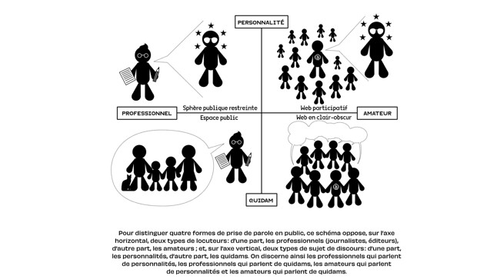
Forme traditionnelle d’espace public qui s’invente avec les révolutions démocratiques de la fin du XVIIIe siècle
Presse de masse qui se développe au XIXe siècle, rubrique des faits divers
Dominique Cardon, Culture numérique, Presses de Sciences Po, 2019.
Notes:
Dans l’espace public traditionnel, les « gatekeepers » filtrent l’information et la publient.
L’ « espace public » peut signifier deux choses : 1) différence avec le privé, visibilité ; 2) caractère important pour tous, pour l’intérêt général, de l’information publiée.
Sur Internet, la publication n’implique par l’intérêt collectif ni une forte visibilité (le filtre n’est pas binaire : être vu par beaucoup/ n’être pas vu). Cette visibilité va dépendre des algorithmes de classement.

Slide 24
Les « civic tech »
Notion « civic tech », technologies au service de la démocratie :
comparateur de programmes (voxe.org), initiatives comme : nosdéputés.fr, lafabriquedelaloi.fr,
Sites de pétition en ligne : Change et Avaaz
Faire émerger de nouvelles voix : Laprimaire.org, Mavoix.info
Nouvelles modalités : Liquid democracy du Parti pirate
Notes:
Autres exemples :
- Taren Stinebrickner-Kauffman (née le 14 novembre 1981) est une militante australo-américaine. Elle est la fondatrice et directrice jusqu'en 2016 de l'organisation SumOfUs.
Sur les « civic tech » :
http://civictechno.fr/
https://fr.wikipedia.org/wiki/Technologie_civique
https://www.lemonde.fr/pixels/article/2019/12/09/civic-tech-la-cnil-appelle-a-la-vigilance_6022224_4408996.html
https://www.consultvox.co/blog/civic-tech-definition-apports/
https://prezi.com/siukx_zakf-4/les-7-familles-de-linnovation-democratique/
https://laviedesidees.fr/Citoyen-hackeur.html

Slide 25
Internet et l’idéal d’approfondissement démocratique
Les fake news et la désinformation vs l’approfondissement de l’espace public : les réseaux sociaux et la démocratie
Un nouvel espace public implicitement structuré par les algorithmes
L’impact délétère de certains réseaux sociaux sur la démocratie
Deux affaires : l’affaire Cambridge Analytica, les Facebook papers

Slide 26
Mais de nouveaux gatekeepers… les algorithmes
95% de nos navigations se déploient sur 0,03% du web, la sélection est opérée par des algorithmes, sans quoi l’immense masse de données générées à chaque seconde serait inintelligible.
En 2017, 40 000 requêtes par seconde sur Google (voir Dominique Cardon).
Sur YouTube, 70% du contenu visionné l’est en raison de recommandations des algorithmes (Bronner, 2022, p. 42).
Cette recommandation algorithmique favorise les contenus extrêmes voire faux.
→Ce sont les algorithmes qui exercent une fonction de sélection auparavant dévolue à des instances institutionnelles.
Notes:
Johnatan basile et sa bibliothèque de Babel

Slide 27
Un algorithme n’est pas neutre et produit des effets :
Sa structure même a un effet :
Par exemple, le système électoral est un algorithme qui pourra donner des résultats différents aux mêmes préférences des individus. Le système électoral veut produire des représentations politiques bipartisanes ou en mosaïques (avec proportionnel et seuil bas).
Ses biais peuvent évidemment en avoir (cf. section consacrée aux biais algorithmiques).
Quatre grandes familles de classement algorithmique sur le web, selon Dominique Cardon (cf. page suivante).
Notes:
Johnatan basile et sa bibliothèque de Babel

Slide 28
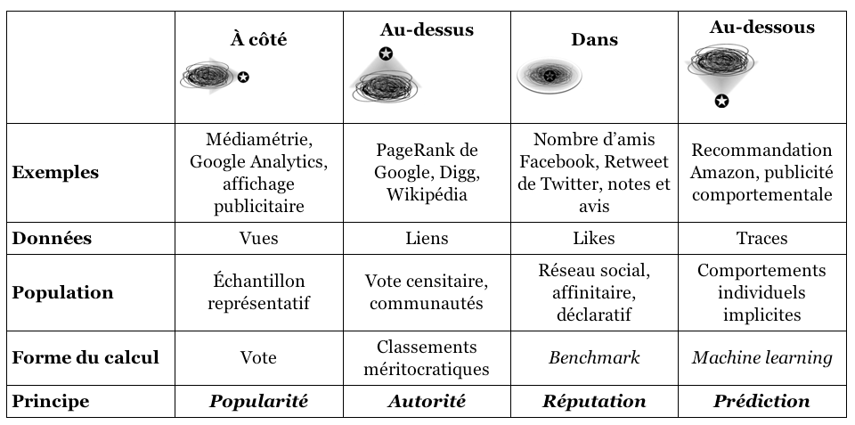
Les quatre familles d’algorithme
Dominique Cardon, tableau illustrant les quatre familles de calcul différentes (2015)
Capture d’écran tirée de la version électronique de l’ouvrage de Dominique Cardon, À quoi rêvent les algorithmes? Nos vies à l’heure des big data, Paris, Seuil, 2015, p. 91
Notes:
https://fkaplan.wordpress.com/2011/09/07/google-et-le-capitalisme-linguistique/
Les bulles de filtre (livre d’Eli Pariser).

Slide 29
Internet et l’idéal d’approfondissement démocratique
Les fake news et la désinformation vs l’approfondissement de l’espace public : les réseaux sociaux et la démocratie
Un nouvel espace public implicitement structuré par les algorithmes
L’impact délétère de certains réseaux sociaux sur la démocratie
Deux affaires : l’affaire Cambridge Analytica, les Facebook papers

Slide 30
?
Quels sont les risques éthiques et politiques que font peser certains réseaux sociaux, par leur fonctionnement, à la démocratie ?

Slide 31
Mésinformation, contenus viraux et réseaux sociaux
Les réseaux sociaux jouent un rôle croissant dans l’accès à l’information,
pour le meilleur (démocratisation et débat public)
et pour le pire.
Libre tribune pour les propagateurs de fausses informations et audience corrélée à des critères étrangers à la compétence.
→ L’horizontalisation de la communication et de l’accès à l’information a donc ses revers.
Notes:
Bibliographie :
https://fr.wikipedia.org/wiki/%C3%88re_post-v%C3%A9rit%C3%A9#:~:text=Celui%2Dci%20d%C3%A9finit%20ainsi%20le,%C3%A9motion%20et%20aux%20opinions%20personnelles.%20%C2%BB
Https://fr.wikipedia.org/wiki/Scandale_Facebook-Cambridge_Analytica
https://fr.wikipedia.org/wiki/Fake_news
https://fr.wikipedia.org/wiki/Bulle_de_filtres
Pour une réflexion éthique, voir : partnershiponai.org

Slide 32
On peut identifier plusieurs problématiques connexes, toutes liées à la question du rapport à la véracité de l’information en démocratie, indispensable à la qualité du débat public.
1) Le développement d’une information de piètre qualité, liée à la dérégulation du marché de l’information,
incluant :
de la désinformation : information délibérément inexacte,
des fake news ou infoxs : information factice, montée de toutes pièces, risque accru avec les « deepfakes ».
Notes:
Bibliographie :
https://fr.wikipedia.org/wiki/%C3%88re_post-v%C3%A9rit%C3%A9#:~:text=Celui%2Dci%20d%C3%A9finit%20ainsi%20le,%C3%A9motion%20et%20aux%20opinions%20personnelles.%20%C2%BB
Https://fr.wikipedia.org/wiki/Scandale_Facebook-Cambridge_Analytica
https://fr.wikipedia.org/wiki/Fake_news
https://fr.wikipedia.org/wiki/Bulle_de_filtres
Pour une réflexion éthique, voir : partnershiponai.org

Slide 33
Cette désinformation est stimulée par le marché publicitaire, les clics générant du revenu,
avec la « publicité programmatique » (voir les diapositives sur la publicité en ligne) qui s’adresse à une audience déterminée,
via un système automatisé d’enchères en ligne (15 à 20 milliards d’enchères en ligne en France par jour), selon le profil des internautes.
Elle est également stimulée par les sites « pièges à clics », auxquels renvoient des liens sponsorisés.
Notes:
Bibliographie :
https://fr.wikipedia.org/wiki/%C3%88re_post-v%C3%A9rit%C3%A9#:~:text=Celui%2Dci%20d%C3%A9finit%20ainsi%20le,%C3%A9motion%20et%20aux%20opinions%20personnelles.%20%C2%BB
Https://fr.wikipedia.org/wiki/Scandale_Facebook-Cambridge_Analytica
https://fr.wikipedia.org/wiki/Fake_news
https://fr.wikipedia.org/wiki/Bulle_de_filtres
Pour une réflexion éthique, voir : partnershiponai.org

Slide 34
Ce qui peut donner lieu à des absurdités :
Les budgets publicitaires d’une fondation œuvrant pour la recherche sur le cancer ont pu contribuer aux revenus de sites proposant des traitements « alternatifs ».
Une ONG de protection de l’environnement a pu financer des contenus climatosceptiques (Bronner, 2022, p. 87).
En mars 2021, NewsGuard a lancé un label « Publicité responsable dans les médias », moyennant des audits.
Notes:
Bibliographie :
https://fr.wikipedia.org/wiki/%C3%88re_post-v%C3%A9rit%C3%A9#:~:text=Celui%2Dci%20d%C3%A9finit%20ainsi%20le,%C3%A9motion%20et%20aux%20opinions%20personnelles.%20%C2%BB
Https://fr.wikipedia.org/wiki/Scandale_Facebook-Cambridge_Analytica
https://fr.wikipedia.org/wiki/Fake_news
https://fr.wikipedia.org/wiki/Bulle_de_filtres
Pour une réflexion éthique, voir : partnershiponai.org

Slide 35
2) Le fonctionnement structurel des réseaux sociaux actuels :
- l’éditorialisation algorithmique et l’influence des « dark patterns* », (voir section sur « l’écologie de l’attention ») ;
- les « bulles de filtre* » (dont l’influence est à nuancer) dues aux algorithmes de profilage*,
- les logiques de « buzz » : homogénéisation des thématiques, changements rapides ;
- la viralité mettant en avant les contenus extrêmes, renforcée par les « biais de confirmation* » et le « biais de popularité* »;
- l’influence asymétrique, avec création parfois délibérée de « bulles épistémiques »
Notes:
Bibliographie :
https://fr.wikipedia.org/wiki/%C3%88re_post-v%C3%A9rit%C3%A9#:~:text=Celui%2Dci%20d%C3%A9finit%20ainsi%20le,%C3%A9motion%20et%20aux%20opinions%20personnelles.%20%C2%BB
Https://fr.wikipedia.org/wiki/Scandale_Facebook-Cambridge_Analytica
https://fr.wikipedia.org/wiki/Fake_news
https://fr.wikipedia.org/wiki/Bulle_de_filtres
Pour une réflexion éthique, voir : partnershiponai.org

Slide 36
les « bulles de filtre* » (dont l’influence est à nuancer), les algorithmes de profilage*,
exacerbant une homophilie sociale spontanée, induisant un renforcement mutuel des opinions ;
Notes:
Bibliographie :
https://fr.wikipedia.org/wiki/%C3%88re_post-v%C3%A9rit%C3%A9#:~:text=Celui%2Dci%20d%C3%A9finit%20ainsi%20le,%C3%A9motion%20et%20aux%20opinions%20personnelles.%20%C2%BB
Https://fr.wikipedia.org/wiki/Scandale_Facebook-Cambridge_Analytica
https://fr.wikipedia.org/wiki/Fake_news
https://fr.wikipedia.org/wiki/Bulle_de_filtres
Pour une réflexion éthique, voir : partnershiponai.org

Slide 37
l’éditorialisation algorithmique et l’influence des « dark patterns* »,
qui peut conduire à des addictions ou des contenus extrêmes (voir section sur « l’écologie de l’attention ») ;
Notes:
Bibliographie :
https://fr.wikipedia.org/wiki/%C3%88re_post-v%C3%A9rit%C3%A9#:~:text=Celui%2Dci%20d%C3%A9finit%20ainsi%20le,%C3%A9motion%20et%20aux%20opinions%20personnelles.%20%C2%BB
Https://fr.wikipedia.org/wiki/Scandale_Facebook-Cambridge_Analytica
https://fr.wikipedia.org/wiki/Fake_news
https://fr.wikipedia.org/wiki/Bulle_de_filtres
Pour une réflexion éthique, voir : partnershiponai.org

Slide 38
la viralité mettant en avant les contenus extrêmes, invisibilisant les contenus modérés,
qui font obstacle au débat contradictoire, dont l’effet est renforcé par les « biais de confirmation* » et le « biais de popularité* »,
les « fermes à trolls » republiant des contenus viraux.
« Ce type de pages spécialisées dans la republication de contenus viraux de piètre qualité, pilotées depuis des pays comme l’Albanie ou le Kosovo, touchait plus de 360 millions d’utilisateurs par semaine à la fin de 2019, selon un document interne à l’entreprise. » (Le Monde, 29/10/2021)
Notes:
Bibliographie :
https://fr.wikipedia.org/wiki/%C3%88re_post-v%C3%A9rit%C3%A9#:~:text=Celui%2Dci%20d%C3%A9finit%20ainsi%20le,%C3%A9motion%20et%20aux%20opinions%20personnelles.%20%C2%BB
Https://fr.wikipedia.org/wiki/Scandale_Facebook-Cambridge_Analytica
https://fr.wikipedia.org/wiki/Fake_news
https://fr.wikipedia.org/wiki/Bulle_de_filtres
Pour une réflexion éthique, voir : partnershiponai.org

Slide 39
- les logiques de « buzz » : homogénéisation des thématiques, changements rapides ;
l’influence asymétrique renforcée par le système de recommandation des plateformes,
avec création parfois délibérée de « bulles épistémiques » : le fait que 1% des utilisateurs (les « influenceurs ») produisent 35% des interactions numériques observées.
Notes:
Bibliographie :
https://fr.wikipedia.org/wiki/%C3%88re_post-v%C3%A9rit%C3%A9#:~:text=Celui%2Dci%20d%C3%A9finit%20ainsi%20le,%C3%A9motion%20et%20aux%20opinions%20personnelles.%20%C2%BB
Https://fr.wikipedia.org/wiki/Scandale_Facebook-Cambridge_Analytica
https://fr.wikipedia.org/wiki/Fake_news
https://fr.wikipedia.org/wiki/Bulle_de_filtres
Pour une réflexion éthique, voir : partnershiponai.org

Slide 40
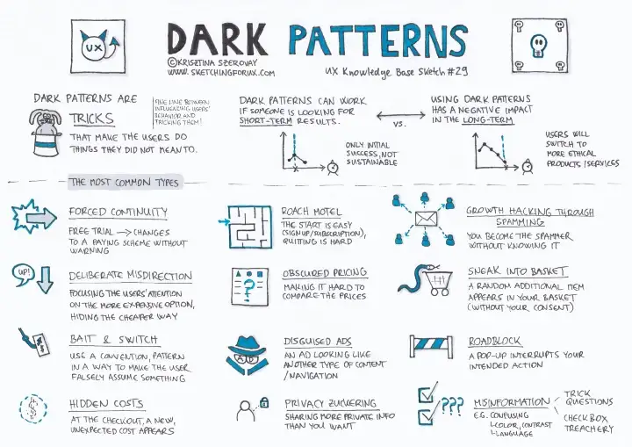
https://uxknowledgebase.com/dark-patterns-3b41ed7a690e

Slide 41
→ Qu’en est-il de l’idéal d’une démocratisation de l’espace public grâce au numérique ?
→ Sommes-nous entrés dans l’ère de la « post-vérité », où l’émotion et la viralité en ligne l’emportent sur la vérité ?
?
Notes:
Bibliographie :
https://fr.wikipedia.org/wiki/%C3%88re_post-v%C3%A9rit%C3%A9#:~:text=Celui%2Dci%20d%C3%A9finit%20ainsi%20le,%C3%A9motion%20et%20aux%20opinions%20personnelles.%20%C2%BB
Https://fr.wikipedia.org/wiki/Scandale_Facebook-Cambridge_Analytica
https://fr.wikipedia.org/wiki/Fake_news
https://fr.wikipedia.org/wiki/Bulle_de_filtres
Pour une réflexion éthique, voir : partnershiponai.org

Slide 42
Les phénomène de harcèlement en ligne, dus à la désinhibition numérique.
Les plateformes prennent malgré tout des mesures : exclusion de certains comptes (« déplateformisation »)
→ Entrée dans une « ère post-factuelle* », où la solidité épistémique du monde commun s’atténue, avec un danger pour la démocratie ?
Notes:
Bibliographie :
Https://fr.wikipedia.org/wiki/Scandale_Facebook-Cambridge_Analytica
https://fr.wikipedia.org/wiki/Fake_news
https://fr.wikipedia.org/wiki/Bulle_de_filtres
Pour une réflexion éthique, voir : partnershiponai.org

Slide 43
« L'existence d'un espace épistémique commun est au fondement de la vie sociale, en particulier de la vie démocratique. Sans un tel espace, aucun problème collectif ne peut trouver de solutions acceptables malgré les divergences d'opinion. Or, les problèmes auxquels nous sommes confrontés sont considérables - et l'on pense par exemple au dérèglement climatique - mais pour les résoudre, il y a un prérequis : pouvoir tirer le meilleur de l'intelligence collective. On le voit, Internet est un formidable progrès qui permet la circulation de l'information et de la connaissance à une rapidité et dans des proportions inédites, tout comme il rend possible l'échange public entre citoyens en transcendant les distances géographiques. Revers de la médaille, cette technologie facilite également la diffusion d'informations fausses ou trompeuses, aux conséquences parfois bien réelles, et pourrait favoriser la polarisation de notre société plutôt que l'échange argumenté des points de vue. » (Bronner, 2022, p. 47)

Slide 44
Deux affaires médiatiques :
En 2018, les événements exceptionnels, avec contournement des règles éthiques : les manipulations de l’opinion publique sur les réseaux sociaux ; voir le scandale « Cambridge Analytica ». Les campagnes data-driven se multiplient grâce aux outils de ciblage permis par les big data.
Récemment, les « Facebook papers »
Notes:
Bibliographie :
Https://fr.wikipedia.org/wiki/Scandale_Facebook-Cambridge_Analytica
https://fr.wikipedia.org/wiki/Fake_news
https://fr.wikipedia.org/wiki/Bulle_de_filtres
Pour une réflexion éthique, voir : partnershiponai.org

Slide 45
Internet et l’idéal d’approfondissement démocratique
Les fake news et la désinformation vs l’approfondissement de l’espace public : les réseaux sociaux et la démocratie
Un nouvel espace public implicitement structuré par les algorithmes
L’impact délétère de certains réseaux sociaux sur la démocratie
Deux affaires : l’affaire Cambridge Analytica, les Facebook papers

Slide 46
L’affaire Cambridge Analytica
Qu’en savez-vous ? Comment avez-vous eu connaissance de l’affaire ?
Qu’avez-vous ressenti ? L’affaire a-t-elle eu un effet sur votre utilisation du Net/des réseaux sociaux ?
?

Slide 47
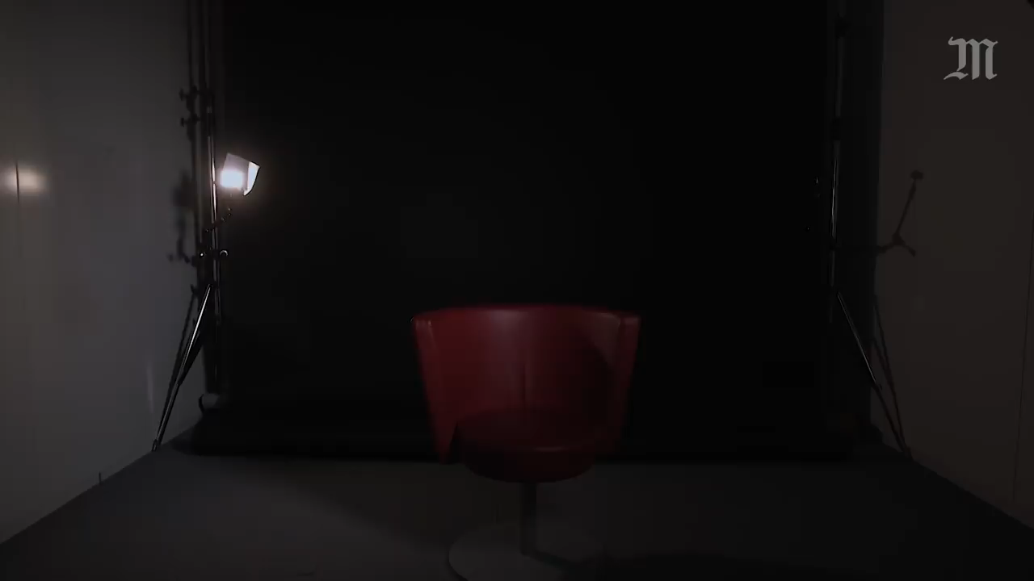

Slide 48
L’affaire Cambridge Analytica en bref
2012 : Inspirés par les travaux du sondeur démocrate Patrick Caddell qui a identifié un très fort « courant anti-élites » aux USA, Steve Bannon (homme d’affaires et homme politique) et Robert Mercer (homme d’affaires, pionnier du trading algorithmique), fortement opposés à l’establishment américain, décident de favoriser l’émergence d’un candidat anti-élites
2013 : Bannon et Mercer financent la création de Cambridge Analytica à Londres (15 millions de dollars). La société emploie un groupe de scientifiques, psychologues, analystes stratèges des utilisateurs du Big Data + une équipe de créatifs qui créent du contenu transmis ensuite à une équipe de « ciblage » qui choisit à qui et comment l’injecter sur le Net (parfois via des faux sites/blogs) dans le but de modifier les opinions et comportements des personnes « cibles ».

Slide 49
L’affaire Cambridge Analytica en bref
2016 : élection de Donald Trump/Brexit
Mars 2018 : Christopher Wylie, employé de Cambridge Analytica. révèle le scandale. Les données de 87 millions d’utilisateurs de Facebook ont été « aspirées », analysées afin d’orienter leurs votes lors de la présidentielle américaine et de la campagne sur le Brexit.
Cambridge Analytica est passé par un quiz développé par un universitaire anglais, Aleksandr Kogan, et sa société Global Science Research (GSR). Les données récoltées par GSR pour le compte de Cambridge Analytica l’ont été à l’insu des internautes concernés, en présentant le quiz comme un simple exercice académique, alors que celui-ci absorbait les données non seulement des participants, mais aussi de leurs « amis » Facebook.
Avril/mai 2018 : Mark Zuckerberg est convoqué devant le Congrès américain et le Parlement européen et « présente ses excuses ».
Mai 2018 : mise en faillite et disparition de Cambridge Analytica. Son patron, Alexander Nix, est condamné à 7 ans d’interdiction de diriger une entreprise pour « comportement dépourvu d’éthique ».

Slide 50
Le bilan de Christopher Wylie
D’après Christopher Wylie, lanceur d’alerte dans l’affaire Cambridge Analytica, rien n’a changé trois ans après… « Tout est en germe, dit-il, pour une nouvelle affaire Cambridge Analytica ».

Slide 51
Etes-vous surpris ? Qu’en pensez-vous ?
A la veille de la campagne présidentielle, comment estimez-vous le risque d’une nouvelle affaire Cambridge Analytica ?
Qu’est-ce qui est, selon vous, le plus préoccupant dans l’absence d’« effet Cambridge Analytica » ?
Une charte éthique pour les ingénieurs, une solution ?
?
Voir la charte

Slide 52
Discussion en classe sur la charte éthique
Quels sont les points que vous avez identifiés, dans cette charte éthique de l’ingénieur, qui peuvent justifier telle ou telle réaction ?
Certains points peuvent-ils entrer en contradiction ? Si oui, en quoi ?
Quels sont, à votre avis, les principes éthiques sous-jacents à chacun de ces points ?
Lequel, à votre avis, doit l’emporter, s’il y en a un ? Pour quelles raisons ?

Slide 53
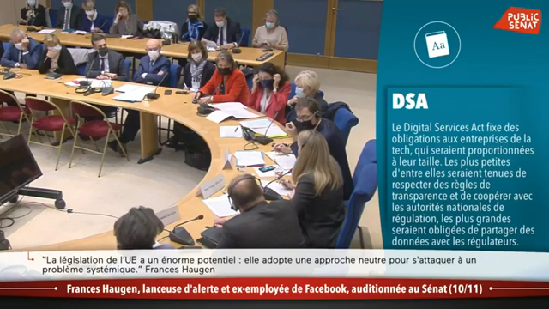
Notes:
Bibliographie :
Https://fr.wikipedia.org/wiki/Scandale_Facebook-Cambridge_Analytica
https://fr.wikipedia.org/wiki/Fake_news
https://fr.wikipedia.org/wiki/Bulle_de_filtres
Pour une réflexion éthique, voir : partnershiponai.org

Slide 54
Les « facebook papers »
Lanceuse d’alerte Frances Haugen : on parle en ce moment des « Facebook papers », une enquête journalistique de grande ampleur suite aux révélations de la lanceuse d’alerte Frances Haugen, ancienne employée de Facebook.
Différents problèmes soulevés par Frances Haugen, portant sur la réaction insuffisante de Facebook pour modérer contenus haineux et « infox » sur le réseau.
Notes:
Bibliographie :
Https://fr.wikipedia.org/wiki/Scandale_Facebook-Cambridge_Analytica
https://fr.wikipedia.org/wiki/Fake_news
https://fr.wikipedia.org/wiki/Bulle_de_filtres
Pour une réflexion éthique, voir : partnershiponai.org

Slide 55
« Les dirigeants de Facebook n'ont pas tenu compte des recherches internes montrant que le média social amplifie « le contenu haineux, polarisant [et] source de division » »
« La direction de Facebook savait, via une étude interne, qu'Instagram était source de dégâts psychologiques sur les jeunes femmes et adolescentes »
« Des mémos internes montrent que le changement d'algorithme de Facebook en 2018 pour assainir ses contenus haineux et favoriser les contenus émanant de proches plutôt que de médias a empiré la situation »
« L'enquête journalistique conclut que Facebook fait preuve d'un certain laxisme dans le contrôle de contenus en lien avec le trafic de drogue, le trafic d'êtres humains ou d'autres formes d'esclavagisme moderne […] ou de mafias »
Notes:
Bibliographie :
Https://fr.wikipedia.org/wiki/Scandale_Facebook-Cambridge_Analytica
https://fr.wikipedia.org/wiki/Fake_news
https://fr.wikipedia.org/wiki/Bulle_de_filtres
Pour une réflexion éthique, voir : partnershiponai.org

Slide 56
La surveillance numérique, dans les démocraties et les autres pays
Les menaces pesant sur le travail, du fait de l’automatisation
Les enjeux éthiques liés au développement d’artefacts autonomes
Enjeux éthico-politiques du numérique
L’écologie de l’attention : addictions et perte de la capacité d’attention
Le droit à l’oubli et le statut des avatars
Les biais algorithmiques, reproducteurs des biais sociaux
Les fake news et la désinformation
Les problèmes environnementaux induits par le numérique
La privatisation des connaissances vs. l’utopie des communs

Slide 57
La privatisation des connaissances vs. l’utopie des communs
L’utopie originaire du numérique : culture hippie et Silicon Valley
Côté européen : le point de vue de Tim Berners-Lee
Quelques textes fondateurs
Wikipédia : un exemple d’intelligence collective conçue comme « commun »

Slide 58
La privatisation des connaissances vs. l’utopie des communs
L’utopie originaire du numérique : culture hippie et Silicon Valley
Côté européen : le point de vue de Tim Berners-Lee
Quelques textes fondateurs
Wikipédia : un exemple d’intelligence collective conçue comme « commun »

Slide 59
Le numérique : révolution industrielle et mutation anthropologique
Pour les « digital natives », la présence des nouvelles technologies de l’information et de la communication (NTIC), en particulier numériques, est une évidence.
Pour les générations antérieures, l’avènement de ces technologies a bouleversé en profondeur leurs repères.
Qu’on soit digital native ou bien que le numérique soit arrivé à un stade avancé de sa propre formation affective et intellectuelle, c’est une réalité dont la complexité ne peut être abordée sans un outillage conceptuel.

Slide 60
L’actualité ne cesse de faire l’écho de questions autour du numérique : quelles sont les conséquences sociales et politiques des big data, à l’ère des GAFA ?
Quel usage démocratique est-il possible d’en faire pour le bien commun et la prospérité du plus grand nombre ? Dans quelle mesure Internet a-t-il trahi l’ambition de ceux qui l’ont inventé (voir les déclarations de Tim Berners-Lee).
Questions d’autant plus prégnantes, dans le contexte de la pandémie, où les technologies numériques ont été omniprésentes et au cœur des débats.

Slide 61
Modèle communautaire vs modèle commercial
« Le web est une infrastructure d’échanges décentralisés rendant possibles toutes sortes d’agencements collectifs qui peuvent aussi bien prendre la forme de marchés que de communautés. » (Cardon, 2019, 133).
La structure du web rend possible l’intelligence collective : notion de « bien non rival », du fait du caractère dématérialisé.
C’est une « externalité positive ».

Slide 62
modèle de coopération communautaire
Si la valeur est rendue aux internautes, le dispositif d’intelligence collective est « génératif » (logiciel libre ou Wikipédia),
« au sens où le bien commun est produit et géré par la communauté »
modèle commercial des GAFAM
A l’inverse, si cette valeur est capturée par la plateforme, le modèle est dit « extractif »:
« en produisant des liens hypertexte, c’est-à-dire un bien informationnel non rival – accessible par tous -, les internautes produisent une externalité positive que Google transforme en intelligence collective » (Cardon, 2019, 136), et qu’il exploite commercialement ensuite.

Slide 63
L’utopie originaire des « communs »
Usage du terme « communauté », pour désigner « une activité auto-organisée de discussion et de coopération en ligne » (Cardon, 2019, 62).
Voir le « logiciel libre » : culture « hacker » qui a germé au MIT dans les années 1970, dont une figure importante est Richard Stallman.
On doit pouvoir accéder au code source, le logiciel peut être étudié, utilisé, modifié et distribué.
« Utopie concrète » dont Wikipédia est une des manifestations
Voir le rôle Lawrence Lessing, juriste, créateur des licences « Creative Commons », aidé par Aaron Swartz, figure importante de l’activisme pour l’Internet libre.
Notes:
Remarques
Linus Torvalds, fondateur de Linux
Lawrence Lessing, créateur des licences « Creative Commons »
Aaron Swartz
Voir Flore Vasseur, Ce qu’il reste de nos rêves, sur Aaron Swartz
2) On peut évoquer la valeur accordée à l’anonymat par les pionniers, dont on voit aujourd’hui les dérives possibles.

Slide 64
A l’opposé, mouvement de commercialisation du logiciel, avec geste inaugural de Bill Gates en 1976 et la création de Microsoft.
→Le terme de « communauté » est aujourd’hui souvent galvaudé, de manière peu conforme à l’esprit libertaire des débuts, mais persiste avec le logiciel libre ou Wikipédia.
Notes:
Remarques
Linus Torvalds, fondateur de Linux
Lawrence Lessing, créateur des licences « Creative Commons »
Aaron Swartz
Voir Flore Vasseur, Ce qu’il reste de nos rêves, sur Aaron Swartz
2) On peut évoquer la valeur accordée à l’anonymat par les pionniers, dont on voit aujourd’hui les dérives possibles.

Slide 65
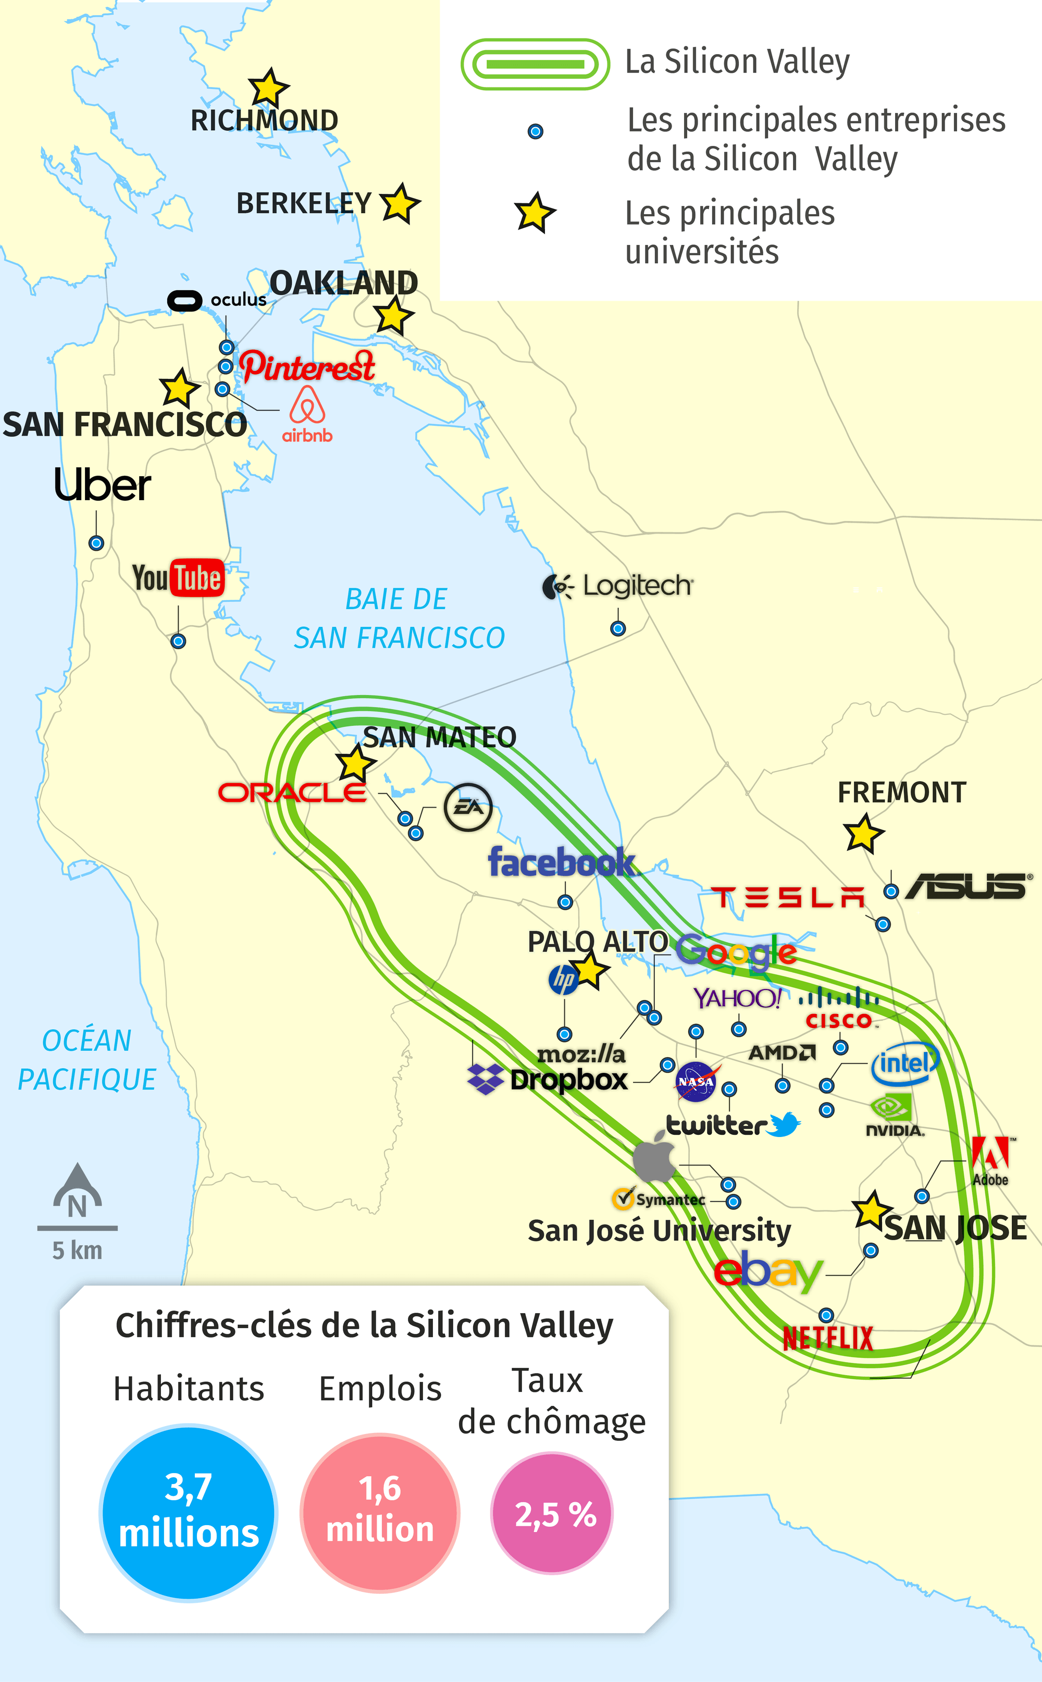

Source : https://www.lelivrescolaire.fr/page/6660286
Notes:
Sources :
Dominique Cardon, Culture numérique, Les Presses de SciencesPo, 2019, « 1. Généalogie d’Internet »
Remarques :
Dans ses mémoires, Snowden qui est né en 1983 raconte son adolescence et l’espace de liberté qu’était Internet à ses débuts.
On peut entrer dans les étapes de la création d’Internet puis du web.
Aujourd’hui, il y a 3 consortiums qui gouvernent Internet : l’IETF, l’ICANN et le W3C.
Vint Cerf et Robert Kahn, inventeurs de la norme TCP/IP.
Quelques figures majeures de al création d’Internet ou du web :
Doug Engelbart
Steward Brand et le Whole Earth Catalog, qui pose l’idée de l’ordinateur personnel.
Richard Stallman
John Perry Barlow
Tim Berners-Lee, inventeur du web. Le web n’est pas né aux Etats-Unis, mais en Suisse, au CERN, avec Robert Cailliau.
Lawrence Lessig
Aaron Swartz
Arpanet et Usenet.

Slide 66
Le numérique, une histoire traversée de contradictions
La culture numérique est traversée par une tension originaire entre contrôle et liberté, financement par l’Etat et l’armée (agence ARPA) et idéal libertaire, Internet ayant été créé au départ en logiciel libre, dans une culture du hacking, un esprit de liberté et de curiosité intellectuelle.
La Silicon Valley, originellement, est un bouillon de contre-culture.
Voir le parcours emblématique de Steward Brand : Whole Earth Catalog, the WELL, etc.
→ Hypothèse de Fred Turner : la communauté électronique des années 1980 est devenue le refuge des espérances déçues du mouvement hippie et de la contre-culture californienne, avec un rêve de refondation du lien social, grâce à la liberté et la richesse du monde en ligne.
Notes:
Sources :
Dominique Cardon, Culture numérique, Les Presses de SciencesPo, 2019, « 1. Généalogie d’Internet »
Remarques :
Dans ses mémoires, Snowden qui est né en 1983 raconte son adolescence et l’espace de liberté qu’était Internet à ses débuts.
On peut entrer dans les étapes de la création d’Internet puis du web.
Aujourd’hui, il y a 3 consortiums qui gouvernent Internet : l’IETF, l’ICANN et le W3C.
Vint Cerf et Robert Kahn, inventeurs de la norme TCP/IP.
Quelques figures majeures de al création d’Internet ou du web :
Doug Engelbart
Steward Brand et le Whole Earth Catalog, qui pose l’idée de l’ordinateur personnel.
Richard Stallman
John Perry Barlow
Tim Berners-Lee, inventeur du web. Le web n’est pas né aux Etats-Unis, mais en Suisse, au CERN, avec Robert Cailliau.
Lawrence Lessig
Aaron Swartz
Arpanet et Usenet.

Slide 67
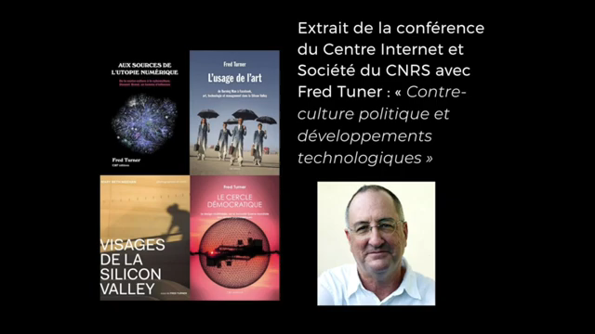

Slide 68
Le point de vue de Fred Turner en 2016
« La Silicon Valley, c’est plusieurs lieux en un seul. D’un côté, depuis 100 ans, c’est un centre de recherche. Ça a commencé avec la radio dans le premier quart du XXe siècle, puis l’électronique pendant la Seconde Guerre mondiale, la recherche militaire et l’informatique pendant la guerre froide, et essentiellement l’informatique depuis. Du point de vue culturel, c’est un mélange amusant entre l’idéologie traditionnelle du capitalisme américain, provenant du protestantisme, et la contre-culture des années 60, qui elle, est une histoire très locale, très liée à San Francisco, qui est juste au-dessus. Et ces deux traditions fonctionnent très bien ensemble […] Mais c’est aussi un lieu qui a énormément changé. Il y a 60 ans, c’était encore une région agricole. Or, les fermes ont complètement disparu aujourd’hui. Ensuite, c’est devenu un “hub” technologique important, mais c’est très récemment, depuis Google, depuis 2007 environ, que c’est devenu vraiment dingue. C’est à nouveau l’explosion. Se loger est devenu impossible. Les routes sont encombrées de voitures. Google a fait doubler la population de Moutain View, la ville où se trouve son siège. 70 000 personnes sont arrivées avec Google, c’est énorme. Chez les vieux développeurs de la région, il y a encore la croyance que l’informatique va changer le monde. Chez les plus jeunes, cette vieille croyance a muté. C’est devenu une croyance dans les start-ups.

Slide 69
« La croyance d’être les nouveaux chercheurs d’or. Ils vont dans les collines pour y trouver L’application, LE projet, LA manière de gagner beaucoup d’argent. L’idée de changer le monde a un peu disparu, elle est devenue plus souterraine. Dans la série “ Silicon Valley ”, il y a une blague qui résume cet esprit : chaque pitch de toute start-up devant ses potentiels financeurs doit finir sur : “ Et ça va changer le monde ”. C’est vraiment comme ça que ça se passe. Il faut déclarer que ce qu’on va faire va sauver le monde. C’est un écho un peu vide de la contre-culture. Comme Burning Man. La Silicon Valley va en masse à Burning Man. Or, Burning Man est une réminiscence directe de la contre-culture californienne. Un lieu perdu dans le désert où on se réalise, mais où on réalise aussi des projets high-tech. C’est comme l’inconscient de la Silicon Valley, le rêve de la Silicon Valley. Que fait-on dans la Silicon Valley ? On se réalise, on est créatif... en lançant des projets technos. » (https://www.nouvelobs.com/rue89/rue89-le-grand-entretien/20141221.RUE7123/fred-turner-google-uber-et-l-ideologie-de-la-silicon-valley-en-treize-mots.html)

Slide 70
Une évolution à mettre en perspective avec le « nouvel esprit du capitalisme »
Critique sociale vs critique artiste (voir Luc Boltanski, Eve Chiapello, Le Nouvel Esprit du capitalisme) : le capitalisme ne peut pas répondre à la première demande, portant sur les inégalités sociales, mais essaie de répondre à la deuxième, en incorporant la demande de créativité dans le management des entreprises.
C’est le devenir de la contre-culture de la Silicon Valley. Il y a donc une congruence profonde entre la culture Internet et les évolutions sociologiques des sociétés occidentales.
Le symbole de cette rencontre entre contre-culture hippie et innovation numérique est le festival dans le Nevada « Burning man », que fréquentent de nombreux cadres de la Silicon Valley, ainsi que Larry Page et Sergey Brin. Incarnation de l’ambivalence de la culture numérique (Cardon, 2019, 73) : « créative mais marchande, communautaire mais globalisée […] ouverte mais inégalitaire ».

Slide 71
Préhistoire d’Internet
Mouvement des Hippies, Ken Kesey, auteur de Vol au-dessus d’un nid de coucous
Beat Generation
Culture beatnik (baie de San Francisco), Neal Cassidy
Rad Lab
Conférences Macy
Norbert Wiener : naissance de la cybernétique
1968, Steward Brand et le Whole Earth Catalog
Vers la naissance de la cyberculture
1968, démonstration d’un système appelé NLS, « Mother of all Demos »
Doug Engelbart, Steward Brand
1958, création de l’ARPA (et de la NASA)
Alan Turing : théorie de la calculabilité
1966 lancement du projet Arpanet, réseau numérique par lignes téléphoniques
1940
1950
1960

Slide 72
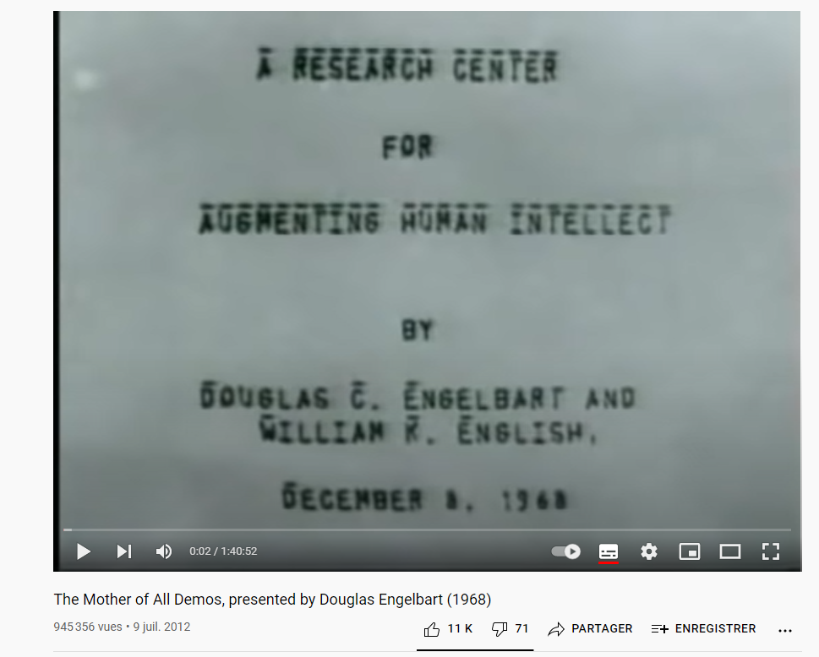
« The mother of all demos »
« The Mother of All Demos ((en) littéralement « la mère de toutes les démos ») est le nom souvent donné à la démonstration de Douglas Engelbart qui s’est déroulée le 9 décembre 1968 au Bill Graham Civic Auditorium à San Francisco.
Pendant la Fall Joint Computer Conference, Engelbart, avec l’aide de son équipe géographiquement dispersée, a présenté les travaux du NLS (abréviation de oNLine System) à un public de 1 000 informaticiens professionnels. Le projet était l’aboutissement du travail effectué à l’Augmentation Research Center (en) de SRI International. Cette démo a permis de présenter la première souris informatique que le public ait pu voir, la visioconférence, la téléconférence, le courrier électronique et le système hypertexte. (Wikipédia)

Slide 73


Slide 74
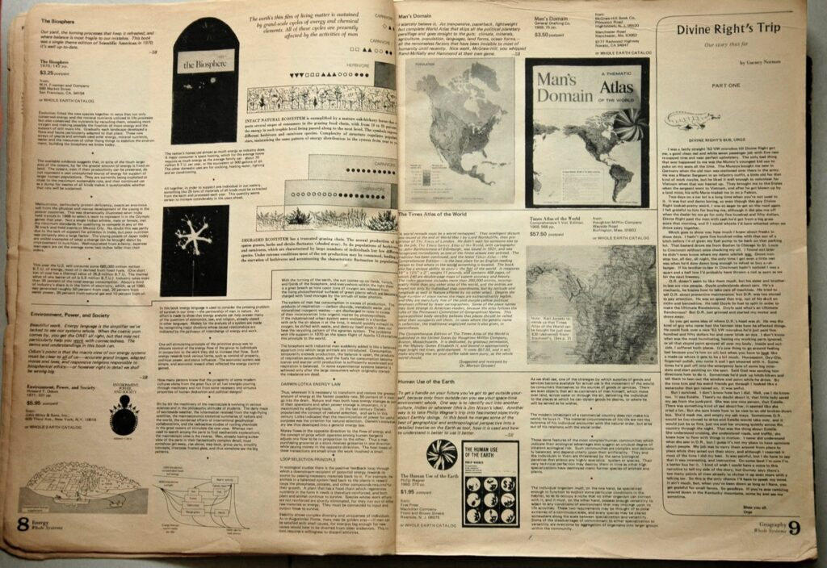
https://cultea.fr/le-whole-earth-catalog-la-version-papier-dinternet.html
Notes:
https://cultea.fr/le-whole-earth-catalog-la-version-papier-dinternet.html

Slide 75
The WELL, un autre projet de Steward Brand
« The WELL (aussi connu sous les noms de WELL et Whole Earth 'Lectronic Link) est une communauté virtuelle qui se regroupe autour d'un fournisseur d'accès à Internet. Il s'agit de l'une des plus anciennes communautés virtuelles encore en opération.
La communauté a été fondée en 1985 par Stewart Brand and Larry Brilliant. The WELL a débuté sous le format d'un babillard électronique (Bulletin Board System ou BBS en anglais) accessible par une connexion téléphonique commuté. Au début des années 1990, il est devenu l'un des premiers fournisseurs d'accès commuté à Internet pour évoluer progressivement vers son format actuel au gré des progrès technologiques.
Ses 4 000 membres y adhèrent principalement pour utiliser ses forums de discussion dont les sujets vont des plus sérieux aux plus légers.
Craig Newmark a commencé son célèbre site Craigslist à l'intérieur de cette communauté.
Au cours des années 1980 et 1990, The WELL a joui d'une couverture médiatique disproportionnée relativement à son nombre de membres à cause de sa politique de donner des accès gratuits à des journalistes. Ces journalistes y ont eu leurs premiers contacts avec le monde électronique et ils ont fréquemment décrit leurs expériences dans leurs média respectifs. » (Wikipédia)

Slide 76
La privatisation des connaissances vs. l’utopie des communs
L’utopie originaire du numérique : culture hippie et Silicon Valley
Côté européen : le point de vue de Tim Berners-Lee
Quelques textes fondateurs
Wikipédia : un exemple d’intelligence collective conçue comme « commun »

Slide 77
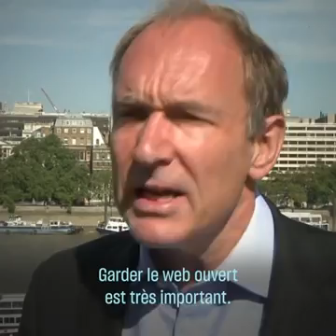
Tim Berners-Lee et l’invention du WWW

Slide 78
La privatisation des connaissances vs. l’utopie des communs
L’utopie originaire du numérique : culture hippie et Silicon Valley
Côté européen : le point de vue de Tim Berners-Lee
Quelques textes fondateurs
Wikipédia : un exemple d’intelligence collective conçue comme « commun »

Slide 79
Le « cyberespace », un nouveau monde à préserver
Deux premiers paragraphes de la « Déclaration d’indépendance du cyberespace » de John Perry Barlow en 1996 :
« Gouvernements du monde industriel, géants fatigués de chair et d’acier, je viens du cyberespace, nouvelle demeure de l’esprit. Au nom de l’avenir, je vous demande, à vous qui êtes du passé, de nous laisser tranquilles. Vous n’êtes pas les bienvenus parmi nous. Vous n’avez aucun droit de souveraineté sur nos lieux de rencontre.
Nous n’avons pas de gouvernement élu et nous ne sommes pas près d’en avoir un, aussi je m’adresse à vous avec la seule autorité que donne la liberté elle-même lorsqu’elle s’exprime. Je déclare que l’espace social global que nous construisons est indépendant, par nature, de la tyrannie que vous cherchez à nous imposer. Vous n’avez pas le droit moral de nous donner des ordres et vous ne disposez d’aucun moyen de contrainte que nous ayons de vraies raisons de craindre. »
Le cyberespace est encore perçu, à cette époque, comme un « nouveau monde » à préserver, dans le cadre référentiel de la culture civique et historique américaine.
Le terme « cyberespace » qui apparaît pour la première fois dans une œuvre de fiction de William Gibson, Neuromancer, pionnier du genre cyberpunk. Voir également le film Tron (1982), le premier à intégrer des images de synthèse.
Notes:
Source :
Barlow John Perry, « Déclaration d'indépendance du cyberespace [*] », dans : Olivier Blondeau éd., Libres enfants du savoir numérique. Une anthologie du “Libre”. Paris, Éditions de l'Éclat, « Hors collection », 2000, p. 47-54. DOI : 10.3917/ecla.blond.2000.01.0047. URL : https://www.cairn.info/libres-enfants-du-savoir-numerique--9782841620432-page-47.htm
Sur John Perry Barlow : https://fr.wikipedia.org/wiki/John_Perry_Barlow

Slide 80
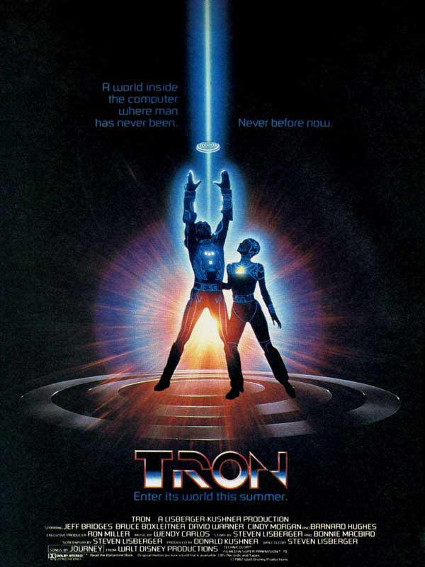
« Flynn, un concepteur de jeux vidéo qui s'est vu voler ses jeux par son ex-employeur, veut à tout prix récupérer une preuve qui lui ferait valoir ses droits. Avec l'aide d'Alan et de Lora, deux de ses anciens collègues, il infiltre le MCP (Maître Contrôleur Principal), un ordinateur avide de pouvoir à l'intelligence artificielle surdéveloppée. Quand ce dernier découvre que Flynn veut s'infiltrer dans ses circuits, il le téléporte dans un jeu vidéo. Pour s'évader, Flynn devra compter sur l'aide de Tron, un programme indépendant inventé par Alan. » (source : allocine.fr)
L’histoire de Tron est écrite par l’épouse de celui qui a inventé l’interface graphique.
Voir aussi Ghost in the Shell (1995) et Matrix (1999).
Crainte dystopique, chez les pionniers d’Internet, née dans un certain contexte historique et intellectuel.

Slide 81
« Code is law » (Lawrence Lessig)
« À chaque époque son institution de contrôle, sa menace pour les libertés. Nos Pères Fondateurs craignaient la puissance émergente du gouvernement fédéral ; la constitution américaine fut écrite pour répondre à cette crainte. John Stuart Mill s’inquiétait du contrôle par les normes sociales dans l’Angleterre du 19e siècle ; il écrivit son livre De la Liberté en réaction à ce contrôle. Au 20e siècle, de nombreux progressistes se sont émus des injustices du marché. En réponse furent élaborés réformes du marché, et filets de sécurité.
Nous sommes à l’âge du cyberespace. Il possède lui aussi son propre régulateur, qui lui aussi menace les libertés. Mais, qu’il s’agisse d’une autorisation qu’il nous concède ou d’une conquête qu’on lui arrache, nous sommes tellement obnubilés par l’idée que la liberté est intimement liée à celle de gouvernement que nous ne voyons pas la régulation qui s’opère dans ce nouvel espace, ni la menace qu’elle fait peser sur les libertés.
Ce régulateur, c’est le code : le logiciel et le matériel qui font du cyberespace ce qu’il est. Ce code, ou cette architecture, définit la manière dont nous vivons le cyberespace. Il détermine s’il est facile ou non de protéger sa vie privée, ou de censurer la parole. Il détermine si l’accès à l’information est global ou sectorisé. Il a un impact sur qui peut voir quoi, ou sur ce qui est surveillé. Lorsqu’on commence à comprendre la nature de ce code, on se rend compte que, d’une myriade de manières, le code du cyberespace régule […] » (janvier 2000, Harvard Business Review)
Notes:
Pour la source de cette traduction en français : https://framablog.org/2010/05/22/code-is-law-lessig/
Copie du texte en entier :
« Le code fait loi – De la liberté dans le cyberespace
Code is Law – On Liberty in Cyberspace
Lawrence Lessig – janvier 2000 – Harvard Magazine
(Traduction Framalang : Barbidule, Siltaar, Goofy, Don Rico)
À chaque époque son institution de contrôle, sa menace pour les libertés. Nos Pères Fondateurs craignaient la puissance émergente du gouvernement fédéral ; la constitution américaine fut écrite pour répondre à cette crainte. John Stuart Mill s’inquiétait du contrôle par les normes sociales dans l’Angleterre du 19e siècle ; il écrivit son livre De la Liberté en réaction à ce contrôle. Au 20e siècle, de nombreux progressistes se sont émus des injustices du marché. En réponse furent élaborés réformes du marché, et filets de sécurité.
Nous sommes à l’âge du cyberespace. Il possède lui aussi son propre régulateur, qui lui aussi menace les libertés. Mais, qu’il s’agisse d’une autorisation qu’il nous concède ou d’une conquête qu’on lui arrache, nous sommes tellement obnubilés par l’idée que la liberté est intimement liée à celle de gouvernement que nous ne voyons pas la régulation qui s’opère dans ce nouvel espace, ni la menace qu’elle fait peser sur les libertés.
Ce régulateur, c’est le code : le logiciel et le matériel qui font du cyberespace ce qu’il est. Ce code, ou cette architecture, définit la manière dont nous vivons le cyberespace. Il détermine s’il est facile ou non de protéger sa vie privée, ou de censurer la parole. Il détermine si l’accès à l’information est global ou sectorisé. Il a un impact sur qui peut voir quoi, ou sur ce qui est surveillé. Lorsqu’on commence à comprendre la nature de ce code, on se rend compte que, d’une myriade de manières, le code du cyberespace régule.
Cette régulation est en train de changer. Le code du cyberespace aussi. Et à mesure que ce code change, il en va de même pour la nature du cyberespace. Le cyberespace est un lieu qui protège l’anonymat, la liberté d’expression et l’autonomie des individus, il est en train de devenir un lieu qui rend l’anonymat plus difficile, l’expression moins libre et fait de l’autonomie individuelle l’apanage des seuls experts.
Mon objectif, dans ce court article, est de faire comprendre cette régulation, et de montrer en quoi elle est en train de changer. Car si nous ne comprenons pas en quoi le cyberespace peut intégrer, ou supplanter, certaines valeurs de nos traditions constitutionnelles, nous perdrons le contrôle de ces valeurs. La loi du cyberespace – le code – les supplantera.
Ce que contrôle le code
Le code élémentaire d’Internet est constitué d’un ensemble de protocoles appelé TCP/IP. Ces protocoles permettent l’échange de données entre réseaux interconnectés. Ces échanges se produisent sans que les réseaux aient connaissance du contenu des données, et sans qu’ils sachent qui est réellement l’expéditeur de tel ou tel bloc de données. Ce code est donc neutre à l’égard des données, et ignore tout de l’utilisateur.
Ces spécificités du TCP/IP ont des conséquences sur la régulabilité des activités sur Internet. Elles rendent la régulation des comportements difficile. Dans la mesure où il est difficile d’identifier les internautes, il devient très difficile d’associer un comportement à un individu particulier. Et dans la mesure où il est difficile d’identifier le type de données qui sont envoyées, il devient très difficile de réguler l’échange d’un certain type de données. Ces spécificités de l’architecture d’Internet signifient que les gouvernements sont relativement restreints dans leur capacité à réguler les activités sur le Net.
Dans certains contextes, et pour certaines personnes, cette irrégulabilité est un bienfait. C’est cette caractéristique du Net, par exemple, qui protège la liberté d’expression. Elle code l’équivalent d’un Premier amendement dans l’architecture même du cyberespace, car elle complique, pour un gouvernement ou une institution puissante, la possibilité de surveiller qui dit quoi et quand. Des informations en provenance de Bosnie ou du Timor Oriental peuvent circuler librement d’un bout à l’autre de la planète car le Net empêche les gouvernements de ces pays de contrôler la manière dont circule l’information. Le Net les en empêche du fait de son architecture même.
Mais dans d’autres contextes, et du point de vue d’autres personnes, ce caractère incontrôlable n’est pas une qualité. Prenez par exemple le gouvernement allemand, confronté aux discours nazis, ou le gouvernement américain, face à la pédo-pornographie. Dans ces situations, l’architecture empêche également tout contrôle, mais ici cette irrégulabilité est considérée comme une tare.
Et il ne s’agit pas seulement des discours nazis et de pornographie enfantine. Les principaux besoins de régulation concerneront le commerce en ligne : quand l’architecture ne permet pas de transactions sécurisées, quand elle permet de masquer facilement la source d’interférences, quand elle facilite la distribution de copies illégales de logiciels ou de musique. Dans ces contextes, le caractère incontrôlable du Net n’est pas considéré comme une qualité par les commerçants, et freinera le développement du commerce.
Que peut-on y faire ?
Nombreux sont ceux qui pensent qu’il n’y a rien à faire : l’irrégulabilité d’Internet est définitive. Il n’est rien que nous puissions faire pour y remédier. Aussi longtemps qu’il existera, Internet restera un espace incontrôlable. C’est dans sa nature même.
Mais rien n’est plus dangereux pour l’avenir de la liberté dans le cyberespace que de croire la liberté garantie par le code. Car le code n’est pas figé. L’architecture du cyberespace n’est pas définitive. L’irrégulabilité est une conséquence du code, mais le code peut changer. D’autres architectures peuvent être superposées aux protocoles de base TCP/IP, et ces nouvelles couches peuvent rendre l’usage du Net fondamentalement contrôlable. Le commerce est en train de construire une architecture de ce type. Le gouvernement peut y aider. Les deux réunis peuvent transformer la nature même du Net. Il le peuvent, et le font.
D’autres architectures
Ce qui rend le Net incontrôlable, c’est qu’il est difficile d’y savoir qui est qui, et difficile de connaître la nature des informations qui y sont échangées. Ces deux caractéristiques sont en train de changer : premièrement, on voit émerger des architectures destinées à faciliter l’identification de l’utilisateur, ou permettant, plus généralement, de garantir la véracité de certaines informations le concernant (qu’il est majeur, que c’est un homme, qu’il est américain, qu’il est avocat). Deuxièmement, des architectures permettant de qualifier les contenus (pornographie, discours violent, discours raciste, discours politique) ont été conçues, et sont déployées en ce moment-même. Ces deux évolutions sont développées sans mandat du gouvernement ; et utilisées conjointement elles mèneraient à un degré de contrôle extraordinaire sur toute activité en ligne. Conjointement, elles pourraient renverser l’irrégulabilité du Net.
Tout dépendrait de la manière dont elles seraient conçues. Les architectures ne sont pas binaires. Il ne s’agit pas juste de choisir entre développer une architecture permettant l’identification ou l’évaluation, ou non. Ce que permet une architecture, et la manière dont elle limite les contrôles, sont des choix. Et en fonction de ces choix, c’est bien plus que la régulabilité qui est en jeu.
Prenons tout d’abord les architectures d’identification, ou de certification. Il existe de nombreuses architectures de certification dans le monde réel. Le permis de conduire, par exemple. Lorsque la police vous arrête et vous demande vos papiers, ils demandent un certificat montrant que vous êtes autorisé à conduire. Ce certificat contient votre nom, votre sexe, votre âge, votre domicile. Toutes ces informations sont nécessaires car il n’existe aucun autre moyen simple pour établir un lien entre le permis et la personne. Vous devez divulguer ces éléments vous concernant afin de certifier que vous êtes le titulaire légitime du permis.
Mais dans le cyberespace, la certification pourrait être ajustée beaucoup plus finement. Si un site est réservé aux adultes, il serait possible – en utilisant des technologies de certification – de certifier que vous êtes un adulte, sans avoir à révéler qui vous êtes ou d’où vous venez. La technologie pourrait permettre de certifier certains faits vous concernant, tout en gardant d’autres faits confidentiels. La technologie dans le cyberespace pourrait fonctionner selon une logique de « moindre révélation », ce qui n’est pas possible dans la réalité.
Là encore, tout dépendrait de la manière dont elle a été conçue. Mais il n’est pas dit que les choses iront dans ce sens. Il existe d’autres architectures en développement, de type « une seule carte pour tout ». Dans ces architectures, il n’est plus possible de limiter simplement ce qui est révélé par un certificat. Si sur un certificat figure votre nom, votre adresse, votre âge, votre nationalité, ainsi que le fait que vous êtes avocat, et si devez prouver que vous êtes avocat, cette architecture certifierait non seulement votre profession, mais également tous les autres éléments vous concernant qui sont contenus dans le certificat. Dans la logique de cette architecture, plus il y a d’informations, mieux c’est. Rien ne permet aux individus de faire le choix du moins.
La différence entre ces deux conceptions est que l’une garantit la vie privée, alors que l’autre non. La première inscrit le respect de la vie privée au cœur de l’architecture d’identification, en laissant un choix clair à l’utilisateur sur ce qu’il veut révéler ; la seconde néglige cette valeur.
Ainsi, le fait que l’architecture de certification qui se construit respecte ou non la vie privée dépend des choix de ceux qui codent. Leurs choix dépendent des incitations qu’ils reçoivent. S’il n’existe aucune incitation à protéger la vie privée – si la demande n’existe pas sur le marché, et que la loi est muette – alors le code ne le fera pas.
L’identification n’est qu’un exemple parmi d’autres. Prenons-en un deuxième, concernant la confidentialité des informations personnelles. RealJukebox est une technologie permettant de copier un CD de musique sur un ordinateur, ou de de télécharger de la musique sur le Net pour la stocker sur un disque dur. Il est apparu en octobre que le système était un peu trop curieux : il inspectait discrètement le disque dur de l’utilisateur, puis transférait à l’entreprise le fruit de ses recherches. Tout ceci en secret, bien entendu : RealNetworks n’avait prévenu personne que son produit collectait et transférait des données personnelles. Quand cet espionnage a été découvert, l’entreprise a tout d’abord tenté de justifier cette pratique (en avançant qu’aucune donnée personnelle n’était conservée), mais elle a fini par revenir à la raison, et a promis de ne plus recueillir ces données.
Ce problème est dû, une fois de plus, à l’architecture. Il n’est pas facile de dire qui espionne quoi, dans le cyberespace. Bien que le problème puisse être corrigé au niveau de l’architecture (en faisant appel à la technologie P3P, par exemple), voici un cas pour lequel la loi est préférable. Si les données personnelles étaient reconnues comme propriété de l’individu, alors leur collecte sans consentement exprès s’apparenterait à du vol.
Dans toutes ces circonstances, les architectures viendront garantir nos valeurs traditionnelles – ou pas. À chaque fois, des décisions seront prises afin de parvenir à une architecture d’Internet respectueuse de ces valeurs et conforme à la loi. Les choix concernant le code et le droit sont des choix de valeurs.
Une question de valeurs
Si c’est le code qui détermine nos valeurs, ne devons-nous pas intervenir dans le choix de ce code ? Devons-nous nous préoccuper de la manière dont les valeurs émergent ici ?
En d’autres temps, cette question aurait semblé incongrue. La démocratie consiste à surveiller et altérer les pouvoirs qui affectent nos valeurs fondamentales, ou comme je le disais au début, les contrôles qui affectent la liberté. En d’autres temps, nous aurions dit « Bien sûr que cela nous concerne. Bien sûr que nous avons un rôle à jouer. »
Mais nous vivons à une époque de scepticisme à l’égard de la démocratie. Notre époque est obsédée par la non-intervention. Laissons Internet se développer comme les codeurs l’entendent, voilà l’opinion générale. Laissons l’État en dehors de ça.
Ce point de vue est compréhensible, vu la nature des interventions étatiques. Vu leurs défauts, il semble préférable d’écarter purement et simplement l’État. Mais c’est une tentation dangereuse, en particulier aujourd’hui.
Ce n’est pas entre régulation et absence de régulation que nous avons à choisir. Le code régule. Il implémente – ou non – un certain nombre de valeurs. Il garantit certaines libertés, ou les empêche. Il protège la vie privée, ou promeut la surveillance. Des gens décident comment le code va se comporter. Des gens l’écrivent. La question n’est donc pas de savoir qui décidera de la manière dont le cyberespace est régulé : ce seront les codeurs. La seule question est de savoir si nous aurons collectivement un rôle dans leur choix – et donc dans la manière dont ces valeurs sont garanties – ou si nous laisserons aux codeurs le soin de choisir nos valeurs à notre place.
Car c’est une évidence : quand l’État se retire, la place ne reste pas vide. Les intérêts privés ont des objectifs qu’ils vont poursuivre. En appuyant sur le bouton anti-Étatique, on ne se téléporte pas au Paradis. Quand les intérêts gouvernementaux sont écartés, d’autres intérêts les remplacent. Les connaissons-nous ? Sommes-nous sûrs qu’ils sont meilleurs ?
Notre première réaction devrait être l’hésitation. Il est opportun de commencer par laisser le marché se développer. Mais, tout comme la Constitution contrôle et limite l’action du Congrès, les valeurs constitutionnelles devraient contrôler et limiter l’action du marché. Nous devrions examiner l’architecture du cyberespace de la même manière que nous examinons le fonctionnement de nos institutions.
Si nous ne le faisons pas, ou si nous n’apprenons pas à le faire, la pertinence de notre tradition constitutionnelle va décliner. Tout comme notre engagement autour de valeurs fondamentales, par le biais d’une constitution promulguée en pleine conscience. Nous resterons aveugles à la menace que notre époque fait peser sur les libertés et les valeurs dont nous avons hérité. La loi du cyberespace dépendra de la manière dont il est codé, mais nous aurons perdu tout rôle dans le choix de cette loi.
Lawrence Lessig est professeur de droit des affaires au Centre Berkman de la Harvard Law School. Son dernier livre, « Le code, et les autres lois du cyberespace » (Basic Books), vient d’être publié (voir http://code-is-law.org). Le site du Centre Berkman pour l’Internet et la Société est http://cyber.law.harvard.edu. »

Slide 82
« Manifeste de la guérilla pour le libre accès » (Aaron Swartz, juillet 2008, Internet Archive)
« L’information, c’est le pouvoir. Mais comme pour tout pouvoir, il y a ceux qui veulent le garder pour eux. Le patrimoine culturel et scientifique mondial, publié depuis plusieurs siècles dans les livres et les revues, est de plus en plus souvent numérisé puis verrouillé par une poignée d’entreprises privées. Vous voulez lire les articles présentant les plus célèbres résultats scientifiques ? Il vous faudra payer de grosses sommes à des éditeurs comme Reed Elsevier.
Et il y a ceux qui luttent pour que cela change. Le mouvement pour le libre accès s’est vaillamment battu pour s’assurer que les scientifiques ne mettent pas toutes leurs publications sous copyright et s’assurer plutôt que leurs travaux seront publiés sur Internet sous des conditions qui en permettent l’accès à tous. Mais, même dans le scénario le plus optimiste, la politique de libre accès ne concerne que les publications futures. Tout ce qui a été fait jusqu’à présent est perdu.
C’est trop cher payé. Contraindre les universitaires à débourser de l’argent pour lire le travail de leurs collègues ? Numériser des bibliothèques entières mais ne permettre qu’aux gens de chez Google de les lire ? Fournir des articles scientifiques aux chercheurs des plus grandes universités des pays riches, mais pas aux enfants des pays du Sud ? C’est scandaleux et inacceptable. […]
Vous qui avez accès à ces ressources, étudiants, bibliothécaires, scientifiques, on vous a donné un privilège. Vous pouvez vous nourrir au banquet de la connaissance pendant que le reste du monde en est exclu. Mais vous n’êtes pas obligés — moralement, vous n’en avez même pas le droit — de conserver ce privilège pour vous seuls. Il est de votre devoir de le partager avec le monde. […] » (https://framablog.org/2013/01/14/manifeste-guerilla-libre-acces-aaron-swartz)
Notes:
Lien vers la traduction :
https://framablog.org/2013/01/14/manifeste-guerilla-libre-acces-aaron-swartz/
Texte en entier :
« L’information, c’est le pouvoir. Mais comme pour tout pouvoir, il y a ceux qui veulent le garder pour eux. Le patrimoine culturel et scientifique mondial, publié depuis plusieurs siècles dans les livres et les revues, est de plus en plus souvent numérisé puis verrouillé par une poignée d’entreprises privées. Vous voulez lire les articles présentant les plus célèbres résultats scientifiques ? Il vous faudra payer de grosses sommes à des éditeurs comme Reed Elsevier.
Et il y a ceux qui luttent pour que cela change. Le mouvement pour le libre accès s’est vaillamment battu pour s’assurer que les scientifiques ne mettent pas toutes leurs publications sous copyright et s’assurer plutôt que leurs travaux seront publiés sur Internet sous des conditions qui en permettent l’accès à tous. Mais, même dans le scénario le plus optimiste, la politique de libre accès ne concerne que les publications futures. Tout ce qui a été fait jusqu’à présent est perdu.
C’est trop cher payé. Contraindre les universitaires à débourser de l’argent pour lire le travail de leurs collègues ? Numériser des bibliothèques entières mais ne permettre qu’aux gens de chez Google de les lire ? Fournir des articles scientifiques aux chercheurs des plus grandes universités des pays riches, mais pas aux enfants des pays du Sud ? C’est scandaleux et inacceptable.
Nombreux sont ceux qui disent : « Je suis d’accord mais que peut-on y faire ? Les entreprises possèdent les droits de reproduction de ces documents, elles gagnent énormément d’argent en faisant payer l’accès, et c’est parfaitement légal, il n’y a rien que l’on puisse faire pour les en empêcher. » Mais si, on peut faire quelque chose, ce qu’on est déjà en train de faire : riposter.
Vous qui avez accès à ces ressources, étudiants, bibliothécaires, scientifiques, on vous a donné un privilège. Vous pouvez vous nourrir au banquet de la connaissance pendant que le reste du monde en est exclu. Mais vous n’êtes pas obligés — moralement, vous n’en avez même pas le droit — de conserver ce privilège pour vous seuls. Il est de votre devoir de le partager avec le monde. Et c’est ce que vous avez fait : en échangeant vos mots de passe avec vos collègues, en remplissant des formulaires de téléchargement pour vos amis.
Pendant ce temps, ceux qui ont été écartés de ce festin n’attendent pas sans rien faire. Vous vous êtes faufilés dans les brèches et avez escaladé les barrières, libérant l’information verrouillée par les éditeurs pour la partager avec vos amis.
Mais toutes ces actions se déroulent dans l’ombre, de façon souterraine. On les qualifie de « vol » ou bien de « piratage », comme si partager une abondance de connaissances était moralement équivalent à l’abordage d’un vaisseau et au meurtre de son équipage. Mais le partage n’est pas immoral, c’est un impératif moral. Seuls ceux qu’aveugle la cupidité refusent une copie à leurs amis.
Les grandes multinationales, bien sûr, sont aveuglées par la cupidité. Les lois qui les gouvernent l’exigent, leurs actionnaires se révolteraient à la moindre occasion. Et les politiciens qu’elles ont achetés les soutiennent en votant des lois qui leur donnent le pouvoir exclusif de décider qui est en droit de faire des copies.
La justice ne consiste pas à se soumettre à des lois injustes. Il est temps de sortir de l’ombre et, dans la grande tradition de la désobéissance civile, d’affirmer notre opposition à la confiscation criminelle de la culture publique
Nous avons besoin de récolter l’information où qu’elle soit stockée, d’en faire des copies et de la partager avec le monde. Nous devons nous emparer du domaine public et l’ajouter aux archives. Nous devons acheter des bases de données secrètes et les mettre sur le Web. Nous devons télécharger des revues scientifiques et les poster sur des réseaux de partage de fichiers. Nous devons mener le combat de la guérilla pour le libre accès.
orsque nous serons assez nombreux de par le monde, nous n’enverrons pas seulement un puissant message d’opposition à la privatisation de la connaissance : nous ferons en sorte que cette privatisation appartienne au passé. Serez-vous des nôtres ? (Traduction : Gatitac, albahtaar, Wikinade, M0tty, aKa, Jean-Fred, Goofy, Léna, greygjhart + anonymous)

Slide 83
Richard Stallman théorisera le logiciel libre comme un mouvement social, ancré dans un collectif et reposant sur la liberté (des utilisateurs et des utilisatrices) et la coopération[5]. Pour empêcher GNU de devenir propriétaire, il crée, avec l’aide du juriste Eben Moglen, la General Public Licence imposant à toute personne modifiant le code une obligation de partage dans les mêmes conditions (ou copyleft).
Parallèlement, à partir de 1991, le projet de noyau Linux est lancé par Linus Torvald. Son appel à contribution rencontre un succès inespéré et le projet aboutit trois ans plus tard grâce à une communauté de développeurs et développeuses bénévoles à travers le monde. Le système GNU et le noyau Linux donnent alors naissance au système d’exploitation GNU/Linux (communément appelé Linux).
Le courant open source va émerger au milieu des années 90, s’appuyant sur le succès de Linux et le potentiel commercial du logiciel libre. Le terme « Free software » est alors considéré comme portant à confusion (entre liberté et gratuité) et le Manifeste GNU comme trop « socialiste » ou « idéologique »[6]. En 1998, en réaction, Bruce Perens et Eric Raymond fondent l’Open Source Initiative (équivalent de la FSF), dont les valeurs relèvent plutôt de l’efficacité et de l’excellence technique. Les licences open source accordent les mêmes libertés à ses utilisateurs et utilisatrices (sans toutefois aller jusqu’au copyleft évoqué plus haut).
Le terme « libre » a par ailleurs été repris pour désigner le mouvement « culture libre » (Free culture) qui vise à favoriser le partage des œuvres de l’esprit via, en premier lieu, les licences Creative Commons qui ont repris le principe du copyleft. Il a aussi donné son nom à Wikipédia – L’encyclopédie libre et au militantisme de l’Internet libre, qui défend la libre-circulation des informations, la neutralité du Net ou les libertés fondamentales sur Internet. La communauté du Libre peut ainsi désigner un écosystème bien plus large que le seul logiciel libre, allant même jusqu’aux biens matériels type open hardware (ou application du principe des licences libres à des brevets, c’est-à-dire aux plans de conception de biens matériels).
Aujourd’hui les partisan.e.s des logiciels libres et open source, les libristes, peuvent se retrouver autour du terme libre/open source (FOSS ou Free and Open Source Software en anglais), employer l’un des deux termes pour désigner la communauté dans son ensemble, ou encore se revendiquer de l’un ou l’autre de ces courants. En effet, derrière la pratique commune du code ouvert, on trouve des libristes animé.e.s de motivations, politiques ou non, très diverses… » (Lucie Sztejnhorn, https://hermes.hypotheses.org/5348)

Slide 84
La privatisation des connaissances vs. l’utopie des communs
L’utopie originaire du numérique : culture hippie et Silicon Valley
Côté européen : le point de vue de Tim Berners-Lee
Quelques textes fondateurs
Wikipédia : un exemple d’intelligence collective conçue comme « commun »

Slide 85

Denis Diderot et Jean le Rond d'Alembert réalisent entre 1751 et 1772 l'Encyclopédie ou Dictionnaire raisonné des sciences, des arts et des métiers, comprenant 17 volumes de texte et 11 d'illustrations, avec un total de 71 818 articles. La double vocation de cet ouvrage est de répertorier les connaissances et les savoirs de son siècle et aussi d'ouvrir une réflexion critique, de « changer la façon commune de penser ». Diderot décrit ainsi les objectifs de son entreprise en 1751 :
« Le but d'une encyclopédie est de rassembler les connaissances éparses sur la surface de la terre ; d'en exposer le système général aux hommes avec qui nous vivons, et de le transmettre aux hommes qui viendront après nous ; afin que les travaux des siècles passés n'aient pas été inutiles pour les siècles qui succéderont ; que nos neveux devenant plus instruits, deviennent en même temps plus vertueux et plus heureux ; et que nous ne mourions pas sans avoir bien mérité du genre humain. » (Wikipédia)

Slide 86
Wikipédia : un exemple exceptionnel d’intelligence collective
Wikipédia, réussite extraordinaire, totalement contrintuitive. L’histoire de sa création est intéressante. Depuis 2007, le seul site non-commercial parmi les dix sites les plus visités dans le monde.
Contenu libre et « Licence Creative Commons ».
Des articles globalement fiables malgré l’absence de contrôle du statut et diplômes des contributeurs.
Notes:
Voir Cardon, 2019, p. 123 et suivantes.
Ward Cunningham, création du wiki en 1995
Jimmy Wales, Nupedia en 2000.
Larry Sanger quitte Wikipédia.
« Surveillance et sanction, lorsqu’elles s’exercent à très bas niveau, de façon légère et publique, renforcent les liens de confiance et les valeurs de la communauté davantage qu’elles n’excluent les malfaisants (Cardon, 2019, p. 129).

Slide 87
Wikipédia : un exemple exceptionnel d’intelligence collective
Pour qu’il y ait intelligence collective, il faut des mécanismes de régulation qui constituent une « vigilance participative », parmi lesquels :
Une liste de recommandations portant sur la rédaction
Des discussions entre les contributeurs, avec l’historique de toutes les modifications
Une possibilité de participer à la modification des règles elles-mêmes
Un pouvoir décentralisé, où tout le monde veille au respect des règles
Un bien commun implique donc un système de répartition des droits et une structure de gouvernance.
Sur les implications pédagogiques, rapprochement avec Le maître ignorant de Jacques Rancière.
Notes:
Voir Cardon, 2019, p. 123 et suivantes.
Ward Cunningham, création du wiki en 1995
Jimmy Wales, Nupedia en 2000.
Larry Sanger quitte Wikipédia.
« Surveillance et sanction, lorsqu’elles s’exercent à très bas niveau, de façon légère et publique, renforcent les liens de confiance et les valeurs de la communauté davantage qu’elles n’excluent les malfaisants (Cardon, 2019, p. 129).

Slide 88
La notion de « vigilance participative »
« L’originalité la plus radicale de Wikipédia tient sans doute moins à l’écriture participative qu’à cette mutualisation des procédures de surveillance et de sanction qui permet à la communauté de veiller sur elle-même. En effet, la décentralisation de l’écriture est inséparable de la décentralisation du contrôle et cette co-originarité de l’expression et de la surveillance est justement la raison pour laquelle Wikipédia a du bâtir de si subtiles règles de gouvernance pour constituer sa communauté. » (Cardon, Levrel, 2009)
Notes:
Source
Cardon, Dominique, Levrel Julien, « La vigilance participative. Une interprétation de la gouvernance de Wikipédia », Réseaux, 2009/2 (n° 154), p. 51-89. DOI : 10.3917/res.154.0051. URL : https://www.cairn.info/revue-reseaux-2009-2-page-51.htm

Slide 89
La surveillance numérique, dans les démocraties et les autres pays
Les menaces pesant sur le travail, du fait de l’automatisation
Les enjeux éthiques liés au développement d’artefacts autonomes
Enjeux éthico-politiques du numérique
L’écologie de l’attention : addictions et perte de la capacité d’attention
Le droit à l’oubli et le statut des avatars
Les biais algorithmiques, reproducteurs des biais sociaux
Les fake news et la désinformation
Les problèmes environnementaux induits par le numérique
La privatisation des connaissances vs. l’utopie des communs

Slide 90
Les biais algorithmiques, reproducteurs des biais sociaux
Les biais algorithmiques et les biais sociaux
Prévenir les biais algorithmiques

Slide 91
Les biais algorithmiques, reproducteurs des biais sociaux
Les biais algorithmiques et les biais sociaux
Prévenir les biais algorithmiques

Slide 92
Biais algorithmiques et biais sociaux
Succès du livre de Cathy O’Neil dont la traduction française, Algorithmes. La Bombe à retardement, a été préfacée par Cédric Villani.
En effet, sous couvert d’objectivité, les algorithmes utilisant les big data peuvent encoder les préjugés de l’époque et se montrer par-là subrepticement contreproductifs et antidémocratiques.
Notes:
Pour aller plus loin :
1)
https://www.franceculture.fr/emissions/le-meilleur-des-mondes/police-predictive-legaltech-les-algorithmes-font-ils-la-loi
2)
Cathy O’Neil résume les thèses de son livre dans une conférence dont voici un résumé.
Titre : « The era of blind faith in big data must end | Cathy O'Neil »
Lien : https://www.youtube.com/watch?v=_2u_eHHzRto
Introduction
Cathy O’Neil commence par insister sur l’omniprésence des algorithmes et sur leur pouvoir discriminatoire dans notre société, que ce soit sur le marché de l’emploi, pour l’obtention d’un crédit ou pour celle d’une assurance : ils « séparent les gagnants des perdants ». Ces algorithmes classent les individus à l’aide de formule que les individus ne comprennent pas et contre laquelle ils n’ont pas de recours. Eu égard à ce pouvoir des algorithmes, à leur obscurité et à cette absence de recours, se pose cette question : et si les algorithmes étaient faux ?
I. Les algorithmes n’ont pas l’objectivité des mathématiques, ils relèvent de l’opinion
1. La définition d’un algorithme : de l’opinion intégrée dans du code
Pour construire un algorithme il faut deux choses : a) des données historiques qui portent sur le passé, et b) une définition du succès, à savoir ce qu’on espère trouver. L’algorithme est entrainé pour associer différents paramètres à ce qui a été défini comme un succès. O’Neil donne l’exemple du repas à la maison : manger des légumes est sa définition du succès, elle ne coïncide pas avec celle de ses enfants. D’où cette définition ou caractéristique majeure des algorithmes : « Les algorithmes sont de l’opinion intégrée dans du code. »
2. L’opinion erronée des gens sur l’objectivité scientifique des algorithmes
Les gens pensent à tort que les algorithmes sont objectifs et vrais. Mais cette croyance erronée est l’effet du marketing, notamment d’une sorte d’intimidation. Ce pouvoir d’intimidation et cette confiance qu’ils suscitent sont le décalque des sentiments qu’inspirent au commun les mathématiques.
II. Les effets délétères des algorithmes
1. Les conséquences délétères de la confiance aveugle faite aux Big Data.
Cathy O’Neil expose ensuite le cas de Kiri Soares, directrice d’un lycée à Brooklyn, victime d’un algorithme dans le domaine éducatif.
Kiki Soares découvre en 2011 que ses professeurs sont classés avec un algorithme appelé « modèle de la valeur ajoutée ». Elle ne parvient pas à se procurer la formule de cet algorithme auprès des institutions publiques. On lui rétorque que ce sont des « maths » et qu’elle ne comprendrait pas.
Le New York Post publie le classements des enseignants, dans une volonté délibérément polémique, pour « humilier les enseignants », dit Cathy O’Neil.
Cathy O’Neil a d’abord échoué à obtenir le code source de l’algorithme, et s’est rendu compte que personne n’y avait accès à New York.
Gary Rubinstein s’en est mêlé. Il a pris les différentes notes des enseignants, telles qu’elles étaient publiées par le journal, certains enseignants intervenant à différents niveaux ayant en effet plusieurs notes. Le graphique obtenu ressemble à une génération aléatoire de nombres ; il n’est donc jugé absolument pas opératoire.
Une Femme, Sarah Wysocki, a été licenciée, avec 205 autres enseignants du secteur scolaire de Washington, malgré les excellentes recommandations de son directeur et des parents d’élèves.
Malgré de bonnes intentions de départ, les algorithmes peuvent produire des effets néfastes.
2. L’explication des effets délétères, malgré les bonnes intentions : le cas des discriminations contre les femmes
Le problème est qu’un algorithme mal conçu peut produire des dégâts sociaux pendant longtemps, avant d’être identifié.
Roger Ailes a fondé Fox News en 1996. Plus de vingt femmes se sont plaintes de harcèlement sexuel, se plaignant de discriminations dans l’entreprise Fox News. Roger Ailes a été licencié, mais les problèmes ont persisté.
Fox News pourrait remplacer leur procédure de recrutement par un algorithme, pour éviter les problèmes. L’historique pour alimenter l’algorithme pourrait être les candidatures des 21 dernières années, depuis la création de l’entreprise. Et la définition du succès pourrait être quelqu’un qui est resté au moins quatre ans dans l’entreprise et qui été promu au moins une fois. Mais si ces critères étaient utilisés, les femmes seraient exclues, parce qu’elles « ne ressemblent pas aux gens qui ont eu du succès dans le passé ». D’où ceci : « les algorithmes ne rendent pas les choses justes, mais répètent les pratiques passées ». Les algorithmes « automatisent le statu quo ». Les algorithmes encodent les préjugés de ceux qui les créent.
3. Le cas des préjugés raciaux, dans le domaine judiciaire
Cathy O’Neil invite à faire une expérience de pensée. Prenons une société entièrement ségrégationniste, où la police ne va que dans les quartiers où habitent les minorités raciales à la recherche des crimes. Les données policières recueillies seraient nécessairement biaisées.
La prédiction du prochain crime, basée sur ces données, indiquerait clairement un quartier habité par les minorités. Et le prochain criminel, tel que prédit sur la base de ces données, serait membre d’une minorité.
La ségrégation, bien qu’elle ne soit plus juridique, continue à exister socialement aux Etats-Unis. Les données recueillies par la police et la justice sont effectivement biaisées.
Un algorithme de « risque de récidive » a été utilisé en Floride pour déterminer la peine encourue par les accusés. En prenant un cas concret, Cathy O’Neil montre l’algorithme attribue un risque de récidive plus élevé à un individu, toutes choses égales par ailleurs, du fait de son appartenance à une minorité racialisée. Il aura une peine de prison plus sévère.
4. Les outils de « math destruction » dans les mains d’intérêts privés
C’est pour cela que Cathy O’Neil a donné à ces algorithmes le nom d’armes de « math destruction » (ce qui est un jeu de mot avec mass destruction qui signifie destruction massive).
Ces algorithmes sont produits par des entreprises privées. Ils sont ensuite vendus à des institutions publiques. Il y a un secret industriel qui protège ces algorithmes. Ils sont sources de profit.
On pourrait penser que le marché, grâce à la libre concurrence, est susceptible de régler le problème. Mais c’est un espoir vain. « Il y a beaucoup d’argent à gagner, grâce à l’injustice. »
De plus, nous sommes tous racistes et intolérants, biaisés, d’une manière qui nous échappe, sans le savoir. C’est pourtant un fait démontré par les sociologues, qu’il y a par exemple une discrimination à l’embauche en fonction de la connotation ethnique du patronyme. Les algorithmes seront donc nécessairement biaisés, puisqu’ils reflètent nos préjugés.
5. Le nécessaire contrôle des algorithmes.
Il faut donc qu’un contrôle démocratique s’exerce sur les algorithmes.
Or ce contrôle de l’équité des algorithmes peut être effectué. Ils peuvent être améliorés, corrigés. C’est ce que Cathy O’Neil appelle un « audit algorithmique ».
Il consiste en ceci :
- vérification de l’intégrité des données, pour vérifier qu’elles ne reflètent pas un historique de préjugés sociaux, raciaux, etc. ;
- définition du critère de succès, qui peut également encoder un préjugé.
Il faut donc, avec les algorithmes, faire l’équivalent des procédures de recrutement à l’aveugle.
La pertinence du modèle doit être prise en compte, en confrontant son résultat à la réalité empirique – ce qui met immédiatement en échec l’algorithme du « modèle de la valeur ajoutée » utilisé dans le domaine de l’enseignement.
Les effets à long-terme et boucles de rétroaction doivent être pris en compte. Ce sont les boucles de rétroaction qui expliquent les effets de biais dans la prise en compte de l’information sur Facebook, du fait que nous prenions connaissance que des publications de nos « amis ».
Conclusion
Les data scientists ne doivent pas être les juges de l’équité, les « arbitres de la vérité », mais des traducteurs des discussions d’ordre éthique dans la société à plus grande échelle.
L’enjeu n’est pas mathématique, mais politique : c’est l’ensemble de la société qui doit demander des comptes aux algorithmes. « L’ère de la confiance aveugle dans les big data doit prendre fin ».
Voir aussi : https://www.sciencesetavenir.fr/high-tech/intelligence-artificielle/pour-predire-la-recidive-l-interet-limite-des-algorithmes_120238

Slide 93
C’est également la thématique des ouvrages de la chercheuse Aurélie Jean qui définit ainsi un biais algorithmique :
« Un biais algorithmique est un défaut de fonctionnement de l’algorithme qui tend à traiter différemment et de manière incohérente, voire injuste, les situations ou les individus. On parle aussi de "discrimination technologique" quand il s’agit d’injustice de traitement des Hommes. Ces biais algorithmiques proviennent de biais dans les données d’apprentissage ou de calibration qui ne sont pas statistiquement représentatives, des critères ou des hypothèses faites sur la logique de l’algorithme. Dans tous les cas, ces biais proviennent souvent de nos biais cognitifs à nous êtres humains, qu’on soit concepteurs de ces algorithmes ou simples utilisateurs dont nos données souvent biaisées orientent maladroitement l’algorithme. »
Notes:
Pour aller plus loin :
1)
https://www.franceculture.fr/emissions/le-meilleur-des-mondes/police-predictive-legaltech-les-algorithmes-font-ils-la-loi
2)
Cathy O’Neil résume les thèses de son livre dans une conférence dont voici un résumé.
Titre : « The era of blind faith in big data must end | Cathy O'Neil »
Lien : https://www.youtube.com/watch?v=_2u_eHHzRto
Introduction
Cathy O’Neil commence par insister sur l’omniprésence des algorithmes et sur leur pouvoir discriminatoire dans notre société, que ce soit sur le marché de l’emploi, pour l’obtention d’un crédit ou pour celle d’une assurance : ils « séparent les gagnants des perdants ». Ces algorithmes classent les individus à l’aide de formule que les individus ne comprennent pas et contre laquelle ils n’ont pas de recours. Eu égard à ce pouvoir des algorithmes, à leur obscurité et à cette absence de recours, se pose cette question : et si les algorithmes étaient faux ?
I. Les algorithmes n’ont pas l’objectivité des mathématiques, ils relèvent de l’opinion
1. La définition d’un algorithme : de l’opinion intégrée dans du code
Pour construire un algorithme il faut deux choses : a) des données historiques qui portent sur le passé, et b) une définition du succès, à savoir ce qu’on espère trouver. L’algorithme est entrainé pour associer différents paramètres à ce qui a été défini comme un succès. O’Neil donne l’exemple du repas à la maison : manger des légumes est sa définition du succès, elle ne coïncide pas avec celle de ses enfants. D’où cette définition ou caractéristique majeure des algorithmes : « Les algorithmes sont de l’opinion intégrée dans du code. »
2. L’opinion erronée des gens sur l’objectivité scientifique des algorithmes
Les gens pensent à tort que les algorithmes sont objectifs et vrais. Mais cette croyance erronée est l’effet du marketing, notamment d’une sorte d’intimidation. Ce pouvoir d’intimidation et cette confiance qu’ils suscitent sont le décalque des sentiments qu’inspirent au commun les mathématiques.
II. Les effets délétères des algorithmes
1. Les conséquences délétères de la confiance aveugle faite aux Big Data.
Cathy O’Neil expose ensuite le cas de Kiri Soares, directrice d’un lycée à Brooklyn, victime d’un algorithme dans le domaine éducatif.
Kiki Soares découvre en 2011 que ses professeurs sont classés avec un algorithme appelé « modèle de la valeur ajoutée ». Elle ne parvient pas à se procurer la formule de cet algorithme auprès des institutions publiques. On lui rétorque que ce sont des « maths » et qu’elle ne comprendrait pas.
Le New York Post publie le classements des enseignants, dans une volonté délibérément polémique, pour « humilier les enseignants », dit Cathy O’Neil.
Cathy O’Neil a d’abord échoué à obtenir le code source de l’algorithme, et s’est rendu compte que personne n’y avait accès à New York.
Gary Rubinstein s’en est mêlé. Il a pris les différentes notes des enseignants, telles qu’elles étaient publiées par le journal, certains enseignants intervenant à différents niveaux ayant en effet plusieurs notes. Le graphique obtenu ressemble à une génération aléatoire de nombres ; il n’est donc jugé absolument pas opératoire.
Une Femme, Sarah Wysocki, a été licenciée, avec 205 autres enseignants du secteur scolaire de Washington, malgré les excellentes recommandations de son directeur et des parents d’élèves.
Malgré de bonnes intentions de départ, les algorithmes peuvent produire des effets néfastes.
2. L’explication des effets délétères, malgré les bonnes intentions : le cas des discriminations contre les femmes
Le problème est qu’un algorithme mal conçu peut produire des dégâts sociaux pendant longtemps, avant d’être identifié.
Roger Ailes a fondé Fox News en 1996. Plus de vingt femmes se sont plaintes de harcèlement sexuel, se plaignant de discriminations dans l’entreprise Fox News. Roger Ailes a été licencié, mais les problèmes ont persisté.
Fox News pourrait remplacer leur procédure de recrutement par un algorithme, pour éviter les problèmes. L’historique pour alimenter l’algorithme pourrait être les candidatures des 21 dernières années, depuis la création de l’entreprise. Et la définition du succès pourrait être quelqu’un qui est resté au moins quatre ans dans l’entreprise et qui été promu au moins une fois. Mais si ces critères étaient utilisés, les femmes seraient exclues, parce qu’elles « ne ressemblent pas aux gens qui ont eu du succès dans le passé ». D’où ceci : « les algorithmes ne rendent pas les choses justes, mais répètent les pratiques passées ». Les algorithmes « automatisent le statu quo ». Les algorithmes encodent les préjugés de ceux qui les créent.
3. Le cas des préjugés raciaux, dans le domaine judiciaire
Cathy O’Neil invite à faire une expérience de pensée. Prenons une société entièrement ségrégationniste, où la police ne va que dans les quartiers où habitent les minorités raciales à la recherche des crimes. Les données policières recueillies seraient nécessairement biaisées.
La prédiction du prochain crime, basée sur ces données, indiquerait clairement un quartier habité par les minorités. Et le prochain criminel, tel que prédit sur la base de ces données, serait membre d’une minorité.
La ségrégation, bien qu’elle ne soit plus juridique, continue à exister socialement aux Etats-Unis. Les données recueillies par la police et la justice sont effectivement biaisées.
Un algorithme de « risque de récidive » a été utilisé en Floride pour déterminer la peine encourue par les accusés. En prenant un cas concret, Cathy O’Neil montre l’algorithme attribue un risque de récidive plus élevé à un individu, toutes choses égales par ailleurs, du fait de son appartenance à une minorité racialisée. Il aura une peine de prison plus sévère.
4. Les outils de « math destruction » dans les mains d’intérêts privés
C’est pour cela que Cathy O’Neil a donné à ces algorithmes le nom d’armes de « math destruction » (ce qui est un jeu de mot avec mass destruction qui signifie destruction massive).
Ces algorithmes sont produits par des entreprises privées. Ils sont ensuite vendus à des institutions publiques. Il y a un secret industriel qui protège ces algorithmes. Ils sont sources de profit.
On pourrait penser que le marché, grâce à la libre concurrence, est susceptible de régler le problème. Mais c’est un espoir vain. « Il y a beaucoup d’argent à gagner, grâce à l’injustice. »
De plus, nous sommes tous racistes et intolérants, biaisés, d’une manière qui nous échappe, sans le savoir. C’est pourtant un fait démontré par les sociologues, qu’il y a par exemple une discrimination à l’embauche en fonction de la connotation ethnique du patronyme. Les algorithmes seront donc nécessairement biaisés, puisqu’ils reflètent nos préjugés.
5. Le nécessaire contrôle des algorithmes.
Il faut donc qu’un contrôle démocratique s’exerce sur les algorithmes.
Or ce contrôle de l’équité des algorithmes peut être effectué. Ils peuvent être améliorés, corrigés. C’est ce que Cathy O’Neil appelle un « audit algorithmique ».
Il consiste en ceci :
- vérification de l’intégrité des données, pour vérifier qu’elles ne reflètent pas un historique de préjugés sociaux, raciaux, etc. ;
- définition du critère de succès, qui peut également encoder un préjugé.
Il faut donc, avec les algorithmes, faire l’équivalent des procédures de recrutement à l’aveugle.
La pertinence du modèle doit être prise en compte, en confrontant son résultat à la réalité empirique – ce qui met immédiatement en échec l’algorithme du « modèle de la valeur ajoutée » utilisé dans le domaine de l’enseignement.
Les effets à long-terme et boucles de rétroaction doivent être pris en compte. Ce sont les boucles de rétroaction qui expliquent les effets de biais dans la prise en compte de l’information sur Facebook, du fait que nous prenions connaissance que des publications de nos « amis ».
Conclusion
Les data scientists ne doivent pas être les juges de l’équité, les « arbitres de la vérité », mais des traducteurs des discussions d’ordre éthique dans la société à plus grande échelle.
L’enjeu n’est pas mathématique, mais politique : c’est l’ensemble de la société qui doit demander des comptes aux algorithmes. « L’ère de la confiance aveugle dans les big data doit prendre fin ».
Voir aussi : https://www.sciencesetavenir.fr/high-tech/intelligence-artificielle/pour-predire-la-recidive-l-interet-limite-des-algorithmes_120238

Slide 94
Les exemples analysés par O’Neil sont édifiants.
Dans le domaine de l’enseignement, ils peuvent ainsi conduire à des tentatives par les professeurs eux-mêmes de biaiser les tests de leurs élèves, afin de ne pas être pénalisés par les conséquences de mauvais résultats sur leur propre carrière.
Dans le domaine judiciaire : voir le système COMPAS (prédiction de récidive) aux Etats-Unis dénoncé par ProPublica, et le système PredPol. Le domaine de la justice exige une attention spécifique aux biais, à la transparence et l’explicabilité de la décision. Avec une efficacité limitée : « Deux chercheurs en informatique américains ont établi que l’usage du logiciel COMPAS de prédiction de la récidive n'est pas plus pertinent que de demander leur avis à des personnes ne disposant d'aucune formation juridique. » (Arnaud Devillard, Sciences et Avenir, 27/01/2018)
Notes:
Pour aller plus loin :
1)
https://www.franceculture.fr/emissions/le-meilleur-des-mondes/police-predictive-legaltech-les-algorithmes-font-ils-la-loi
2)
Cathy O’Neil résume les thèses de son livre dans une conférence dont voici un résumé.
Titre : « The era of blind faith in big data must end | Cathy O'Neil »
Lien : https://www.youtube.com/watch?v=_2u_eHHzRto
Introduction
Cathy O’Neil commence par insister sur l’omniprésence des algorithmes et sur leur pouvoir discriminatoire dans notre société, que ce soit sur le marché de l’emploi, pour l’obtention d’un crédit ou pour celle d’une assurance : ils « séparent les gagnants des perdants ». Ces algorithmes classent les individus à l’aide de formule que les individus ne comprennent pas et contre laquelle ils n’ont pas de recours. Eu égard à ce pouvoir des algorithmes, à leur obscurité et à cette absence de recours, se pose cette question : et si les algorithmes étaient faux ?
I. Les algorithmes n’ont pas l’objectivité des mathématiques, ils relèvent de l’opinion
1. La définition d’un algorithme : de l’opinion intégrée dans du code
Pour construire un algorithme il faut deux choses : a) des données historiques qui portent sur le passé, et b) une définition du succès, à savoir ce qu’on espère trouver. L’algorithme est entrainé pour associer différents paramètres à ce qui a été défini comme un succès. O’Neil donne l’exemple du repas à la maison : manger des légumes est sa définition du succès, elle ne coïncide pas avec celle de ses enfants. D’où cette définition ou caractéristique majeure des algorithmes : « Les algorithmes sont de l’opinion intégrée dans du code. »
2. L’opinion erronée des gens sur l’objectivité scientifique des algorithmes
Les gens pensent à tort que les algorithmes sont objectifs et vrais. Mais cette croyance erronée est l’effet du marketing, notamment d’une sorte d’intimidation. Ce pouvoir d’intimidation et cette confiance qu’ils suscitent sont le décalque des sentiments qu’inspirent au commun les mathématiques.
II. Les effets délétères des algorithmes
1. Les conséquences délétères de la confiance aveugle faite aux Big Data.
Cathy O’Neil expose ensuite le cas de Kiri Soares, directrice d’un lycée à Brooklyn, victime d’un algorithme dans le domaine éducatif.
Kiki Soares découvre en 2011 que ses professeurs sont classés avec un algorithme appelé « modèle de la valeur ajoutée ». Elle ne parvient pas à se procurer la formule de cet algorithme auprès des institutions publiques. On lui rétorque que ce sont des « maths » et qu’elle ne comprendrait pas.
Le New York Post publie le classements des enseignants, dans une volonté délibérément polémique, pour « humilier les enseignants », dit Cathy O’Neil.
Cathy O’Neil a d’abord échoué à obtenir le code source de l’algorithme, et s’est rendu compte que personne n’y avait accès à New York.
Gary Rubinstein s’en est mêlé. Il a pris les différentes notes des enseignants, telles qu’elles étaient publiées par le journal, certains enseignants intervenant à différents niveaux ayant en effet plusieurs notes. Le graphique obtenu ressemble à une génération aléatoire de nombres ; il n’est donc jugé absolument pas opératoire.
Une Femme, Sarah Wysocki, a été licenciée, avec 205 autres enseignants du secteur scolaire de Washington, malgré les excellentes recommandations de son directeur et des parents d’élèves.
Malgré de bonnes intentions de départ, les algorithmes peuvent produire des effets néfastes.
2. L’explication des effets délétères, malgré les bonnes intentions : le cas des discriminations contre les femmes
Le problème est qu’un algorithme mal conçu peut produire des dégâts sociaux pendant longtemps, avant d’être identifié.
Roger Ailes a fondé Fox News en 1996. Plus de vingt femmes se sont plaintes de harcèlement sexuel, se plaignant de discriminations dans l’entreprise Fox News. Roger Ailes a été licencié, mais les problèmes ont persisté.
Fox News pourrait remplacer leur procédure de recrutement par un algorithme, pour éviter les problèmes. L’historique pour alimenter l’algorithme pourrait être les candidatures des 21 dernières années, depuis la création de l’entreprise. Et la définition du succès pourrait être quelqu’un qui est resté au moins quatre ans dans l’entreprise et qui été promu au moins une fois. Mais si ces critères étaient utilisés, les femmes seraient exclues, parce qu’elles « ne ressemblent pas aux gens qui ont eu du succès dans le passé ». D’où ceci : « les algorithmes ne rendent pas les choses justes, mais répètent les pratiques passées ». Les algorithmes « automatisent le statu quo ». Les algorithmes encodent les préjugés de ceux qui les créent.
3. Le cas des préjugés raciaux, dans le domaine judiciaire
Cathy O’Neil invite à faire une expérience de pensée. Prenons une société entièrement ségrégationniste, où la police ne va que dans les quartiers où habitent les minorités raciales à la recherche des crimes. Les données policières recueillies seraient nécessairement biaisées.
La prédiction du prochain crime, basée sur ces données, indiquerait clairement un quartier habité par les minorités. Et le prochain criminel, tel que prédit sur la base de ces données, serait membre d’une minorité.
La ségrégation, bien qu’elle ne soit plus juridique, continue à exister socialement aux Etats-Unis. Les données recueillies par la police et la justice sont effectivement biaisées.
Un algorithme de « risque de récidive » a été utilisé en Floride pour déterminer la peine encourue par les accusés. En prenant un cas concret, Cathy O’Neil montre l’algorithme attribue un risque de récidive plus élevé à un individu, toutes choses égales par ailleurs, du fait de son appartenance à une minorité racialisée. Il aura une peine de prison plus sévère.
4. Les outils de « math destruction » dans les mains d’intérêts privés
C’est pour cela que Cathy O’Neil a donné à ces algorithmes le nom d’armes de « math destruction » (ce qui est un jeu de mot avec mass destruction qui signifie destruction massive).
Ces algorithmes sont produits par des entreprises privées. Ils sont ensuite vendus à des institutions publiques. Il y a un secret industriel qui protège ces algorithmes. Ils sont sources de profit.
On pourrait penser que le marché, grâce à la libre concurrence, est susceptible de régler le problème. Mais c’est un espoir vain. « Il y a beaucoup d’argent à gagner, grâce à l’injustice. »
De plus, nous sommes tous racistes et intolérants, biaisés, d’une manière qui nous échappe, sans le savoir. C’est pourtant un fait démontré par les sociologues, qu’il y a par exemple une discrimination à l’embauche en fonction de la connotation ethnique du patronyme. Les algorithmes seront donc nécessairement biaisés, puisqu’ils reflètent nos préjugés.
5. Le nécessaire contrôle des algorithmes.
Il faut donc qu’un contrôle démocratique s’exerce sur les algorithmes.
Or ce contrôle de l’équité des algorithmes peut être effectué. Ils peuvent être améliorés, corrigés. C’est ce que Cathy O’Neil appelle un « audit algorithmique ».
Il consiste en ceci :
- vérification de l’intégrité des données, pour vérifier qu’elles ne reflètent pas un historique de préjugés sociaux, raciaux, etc. ;
- définition du critère de succès, qui peut également encoder un préjugé.
Il faut donc, avec les algorithmes, faire l’équivalent des procédures de recrutement à l’aveugle.
La pertinence du modèle doit être prise en compte, en confrontant son résultat à la réalité empirique – ce qui met immédiatement en échec l’algorithme du « modèle de la valeur ajoutée » utilisé dans le domaine de l’enseignement.
Les effets à long-terme et boucles de rétroaction doivent être pris en compte. Ce sont les boucles de rétroaction qui expliquent les effets de biais dans la prise en compte de l’information sur Facebook, du fait que nous prenions connaissance que des publications de nos « amis ».
Conclusion
Les data scientists ne doivent pas être les juges de l’équité, les « arbitres de la vérité », mais des traducteurs des discussions d’ordre éthique dans la société à plus grande échelle.
L’enjeu n’est pas mathématique, mais politique : c’est l’ensemble de la société qui doit demander des comptes aux algorithmes. « L’ère de la confiance aveugle dans les big data doit prendre fin ».
Voir aussi : https://www.sciencesetavenir.fr/high-tech/intelligence-artificielle/pour-predire-la-recidive-l-interet-limite-des-algorithmes_120238

Slide 95
Dans le domaine du crédit : autre exemple parmi de nombreux, le fait pour les recruteurs de recourir aux notes de crédit des candidats crée un cercle vicieux qui pénalise les plus fragiles.
Dans le domaine du recrutement, plusieurs scandales, avec discrimination des femmes.
Les algorithmes utilisés par les firmes privées sont de surcroît le plus souvent cachés à leurs utilisateurs qui sont dépossédés des processus de délibération.
Notes:
Pour aller plus loin :
1)
https://www.franceculture.fr/emissions/le-meilleur-des-mondes/police-predictive-legaltech-les-algorithmes-font-ils-la-loi
2)
Cathy O’Neil résume les thèses de son livre dans une conférence dont voici un résumé.
Titre : « The era of blind faith in big data must end | Cathy O'Neil »
Lien : https://www.youtube.com/watch?v=_2u_eHHzRto
Introduction
Cathy O’Neil commence par insister sur l’omniprésence des algorithmes et sur leur pouvoir discriminatoire dans notre société, que ce soit sur le marché de l’emploi, pour l’obtention d’un crédit ou pour celle d’une assurance : ils « séparent les gagnants des perdants ». Ces algorithmes classent les individus à l’aide de formule que les individus ne comprennent pas et contre laquelle ils n’ont pas de recours. Eu égard à ce pouvoir des algorithmes, à leur obscurité et à cette absence de recours, se pose cette question : et si les algorithmes étaient faux ?
I. Les algorithmes n’ont pas l’objectivité des mathématiques, ils relèvent de l’opinion
1. La définition d’un algorithme : de l’opinion intégrée dans du code
Pour construire un algorithme il faut deux choses : a) des données historiques qui portent sur le passé, et b) une définition du succès, à savoir ce qu’on espère trouver. L’algorithme est entrainé pour associer différents paramètres à ce qui a été défini comme un succès. O’Neil donne l’exemple du repas à la maison : manger des légumes est sa définition du succès, elle ne coïncide pas avec celle de ses enfants. D’où cette définition ou caractéristique majeure des algorithmes : « Les algorithmes sont de l’opinion intégrée dans du code. »
2. L’opinion erronée des gens sur l’objectivité scientifique des algorithmes
Les gens pensent à tort que les algorithmes sont objectifs et vrais. Mais cette croyance erronée est l’effet du marketing, notamment d’une sorte d’intimidation. Ce pouvoir d’intimidation et cette confiance qu’ils suscitent sont le décalque des sentiments qu’inspirent au commun les mathématiques.
II. Les effets délétères des algorithmes
1. Les conséquences délétères de la confiance aveugle faite aux Big Data.
Cathy O’Neil expose ensuite le cas de Kiri Soares, directrice d’un lycée à Brooklyn, victime d’un algorithme dans le domaine éducatif.
Kiki Soares découvre en 2011 que ses professeurs sont classés avec un algorithme appelé « modèle de la valeur ajoutée ». Elle ne parvient pas à se procurer la formule de cet algorithme auprès des institutions publiques. On lui rétorque que ce sont des « maths » et qu’elle ne comprendrait pas.
Le New York Post publie le classements des enseignants, dans une volonté délibérément polémique, pour « humilier les enseignants », dit Cathy O’Neil.
Cathy O’Neil a d’abord échoué à obtenir le code source de l’algorithme, et s’est rendu compte que personne n’y avait accès à New York.
Gary Rubinstein s’en est mêlé. Il a pris les différentes notes des enseignants, telles qu’elles étaient publiées par le journal, certains enseignants intervenant à différents niveaux ayant en effet plusieurs notes. Le graphique obtenu ressemble à une génération aléatoire de nombres ; il n’est donc jugé absolument pas opératoire.
Une Femme, Sarah Wysocki, a été licenciée, avec 205 autres enseignants du secteur scolaire de Washington, malgré les excellentes recommandations de son directeur et des parents d’élèves.
Malgré de bonnes intentions de départ, les algorithmes peuvent produire des effets néfastes.
2. L’explication des effets délétères, malgré les bonnes intentions : le cas des discriminations contre les femmes
Le problème est qu’un algorithme mal conçu peut produire des dégâts sociaux pendant longtemps, avant d’être identifié.
Roger Ailes a fondé Fox News en 1996. Plus de vingt femmes se sont plaintes de harcèlement sexuel, se plaignant de discriminations dans l’entreprise Fox News. Roger Ailes a été licencié, mais les problèmes ont persisté.
Fox News pourrait remplacer leur procédure de recrutement par un algorithme, pour éviter les problèmes. L’historique pour alimenter l’algorithme pourrait être les candidatures des 21 dernières années, depuis la création de l’entreprise. Et la définition du succès pourrait être quelqu’un qui est resté au moins quatre ans dans l’entreprise et qui été promu au moins une fois. Mais si ces critères étaient utilisés, les femmes seraient exclues, parce qu’elles « ne ressemblent pas aux gens qui ont eu du succès dans le passé ». D’où ceci : « les algorithmes ne rendent pas les choses justes, mais répètent les pratiques passées ». Les algorithmes « automatisent le statu quo ». Les algorithmes encodent les préjugés de ceux qui les créent.
3. Le cas des préjugés raciaux, dans le domaine judiciaire
Cathy O’Neil invite à faire une expérience de pensée. Prenons une société entièrement ségrégationniste, où la police ne va que dans les quartiers où habitent les minorités raciales à la recherche des crimes. Les données policières recueillies seraient nécessairement biaisées.
La prédiction du prochain crime, basée sur ces données, indiquerait clairement un quartier habité par les minorités. Et le prochain criminel, tel que prédit sur la base de ces données, serait membre d’une minorité.
La ségrégation, bien qu’elle ne soit plus juridique, continue à exister socialement aux Etats-Unis. Les données recueillies par la police et la justice sont effectivement biaisées.
Un algorithme de « risque de récidive » a été utilisé en Floride pour déterminer la peine encourue par les accusés. En prenant un cas concret, Cathy O’Neil montre l’algorithme attribue un risque de récidive plus élevé à un individu, toutes choses égales par ailleurs, du fait de son appartenance à une minorité racialisée. Il aura une peine de prison plus sévère.
4. Les outils de « math destruction » dans les mains d’intérêts privés
C’est pour cela que Cathy O’Neil a donné à ces algorithmes le nom d’armes de « math destruction » (ce qui est un jeu de mot avec mass destruction qui signifie destruction massive).
Ces algorithmes sont produits par des entreprises privées. Ils sont ensuite vendus à des institutions publiques. Il y a un secret industriel qui protège ces algorithmes. Ils sont sources de profit.
On pourrait penser que le marché, grâce à la libre concurrence, est susceptible de régler le problème. Mais c’est un espoir vain. « Il y a beaucoup d’argent à gagner, grâce à l’injustice. »
De plus, nous sommes tous racistes et intolérants, biaisés, d’une manière qui nous échappe, sans le savoir. C’est pourtant un fait démontré par les sociologues, qu’il y a par exemple une discrimination à l’embauche en fonction de la connotation ethnique du patronyme. Les algorithmes seront donc nécessairement biaisés, puisqu’ils reflètent nos préjugés.
5. Le nécessaire contrôle des algorithmes.
Il faut donc qu’un contrôle démocratique s’exerce sur les algorithmes.
Or ce contrôle de l’équité des algorithmes peut être effectué. Ils peuvent être améliorés, corrigés. C’est ce que Cathy O’Neil appelle un « audit algorithmique ».
Il consiste en ceci :
- vérification de l’intégrité des données, pour vérifier qu’elles ne reflètent pas un historique de préjugés sociaux, raciaux, etc. ;
- définition du critère de succès, qui peut également encoder un préjugé.
Il faut donc, avec les algorithmes, faire l’équivalent des procédures de recrutement à l’aveugle.
La pertinence du modèle doit être prise en compte, en confrontant son résultat à la réalité empirique – ce qui met immédiatement en échec l’algorithme du « modèle de la valeur ajoutée » utilisé dans le domaine de l’enseignement.
Les effets à long-terme et boucles de rétroaction doivent être pris en compte. Ce sont les boucles de rétroaction qui expliquent les effets de biais dans la prise en compte de l’information sur Facebook, du fait que nous prenions connaissance que des publications de nos « amis ».
Conclusion
Les data scientists ne doivent pas être les juges de l’équité, les « arbitres de la vérité », mais des traducteurs des discussions d’ordre éthique dans la société à plus grande échelle.
L’enjeu n’est pas mathématique, mais politique : c’est l’ensemble de la société qui doit demander des comptes aux algorithmes. « L’ère de la confiance aveugle dans les big data doit prendre fin ».
Voir aussi : https://www.sciencesetavenir.fr/high-tech/intelligence-artificielle/pour-predire-la-recidive-l-interet-limite-des-algorithmes_120238

Slide 96
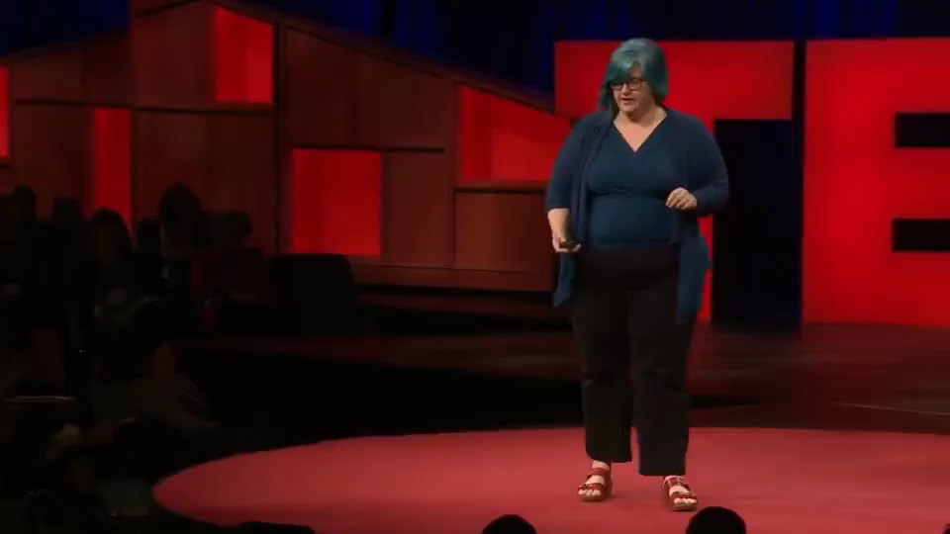

Slide 97
Un cas de mésusage des algorithmes dans l’enseignement
Cathy O’Neil expose le cas de Kiri Soares, directrice d’un lycée à Brooklyn, victime d’un algorithme dans le domaine éducatif.
Kiki Soares découvre en 2011 que ses professeurs sont classés avec un algorithme appelé « modèle de la valeur ajoutée ».
Elle ne parvient pas à se procurer la formule de cet algorithme auprès des institutions publiques. On lui rétorque que ce sont des « maths » et qu’elle ne comprendrait pas.
Le New York Post publie le classements des enseignants, dans une volonté délibérément polémique, pour « humilier les enseignants », dit Cathy O’Neil.

Slide 98
Cathy O’Neil a d’abord échoué à obtenir le code source de l’algorithme, et s’est rendu compte que personne n’y avait accès à New York.
Elle s’est ensuite rendu compte qu’en prenant les différentes notes des enseignants, telles qu’elles étaient publiées par le journal, certains enseignants intervenant à différents niveaux ayant en effet plusieurs notes, le graphique obtenu ressemble à une génération aléatoire de nombres (voir image en page suivante) : il n’est donc jugé absolument pas opératoire.
Une Femme, Sarah Wysocki, a été licenciée, avec 205 autres enseignants du secteur scolaire de Washington, malgré les excellentes recommandations de son directeur et des parents d’élèves.

Slide 99
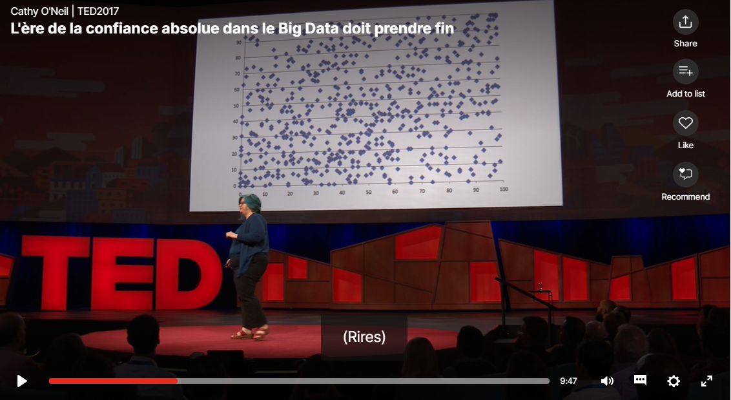
Copie d’écran de la conférence TED de Cathy O’Neil.

Slide 100
Les biais algorithmiques, reproducteurs des biais sociaux
Les biais algorithmiques et les biais sociaux
Prévenir les biais algorithmiques

Slide 101
Prévenir les biais algorithmiques
Les biais les plus pernicieux, plus difficiles à rectifier avec l’apprentissage profond, ce qui peut nécessiter d’abandonner un algorithme qu’on ne peut pas corriger.
L’importance de l’audit des algorithmes et du débat public.
Importance de la « loyauté » (fairness) du service sous-tendu par l’algorithme, c’est-à-dire d’une présentation honnête de ce qu’il fait.
Le nouveau RGPD (règlement général sur la protection des donnée) exige l’« explicabilité des décisions algorithmiques », qu’on ne doit pas confondre avec la « transparence ».
Notes:
https://www.youtube.com/watch?v=cQCeAe8wPKU
https://www.cairn.info/revue-reseaux-2013-1-page-163.htm
https://www.cairn.info/revue-multitudes-2010-1-page-88.htm
Voir le Serment Holberton-Turing : « Le Serment Holberton-Turing a été initié dans l'objectif de fédérer et mettre en conscience tout professionnel du domaine de l'Intelligence Artificielle, au niveau mondial, autour de valeurs morales et éthiques communes afin de les inviter à utiliser leurs compétences dans le respect de l'humain en évitant toute menace à la vie. » https://www.holbertonturingoath.org/accueil

Slide 102
« L’explicabilité des algorithmes regroupe l’ensemble des méthodes de calcul qui extraient une partie ou la totalité du fonctionnement logique de l’algorithme. […] On applique les méthodes d’explicabilité avant l’entraînement, pendant l’entraînement ou après, une fois que l’algorithme est utilisé »
Importance de la rétro-ingénierie, du rôle des ONG.
Vérification de l’intégrité des données, pour vérifier qu’elles ne reflètent pas un historique de préjugés sociaux, raciaux, etc.
Notes:
https://www.youtube.com/watch?v=cQCeAe8wPKU
https://www.cairn.info/revue-reseaux-2013-1-page-163.htm
https://www.cairn.info/revue-multitudes-2010-1-page-88.htm
Voir le Serment Holberton-Turing : « Le Serment Holberton-Turing a été initié dans l'objectif de fédérer et mettre en conscience tout professionnel du domaine de l'Intelligence Artificielle, au niveau mondial, autour de valeurs morales et éthiques communes afin de les inviter à utiliser leurs compétences dans le respect de l'humain en évitant toute menace à la vie. » https://www.holbertonturingoath.org/accueil

Slide 103
Attention à la définition du critère de « succès » de l’algorithme, qui peut également encoder un préjugé.
Il faut donc, avec les algorithmes, faire l’équivalent des procédures de recrutement à l’aveugle. La pertinence du modèle doit être prise en compte, en confrontant son résultat à la réalité empirique – ce qui met immédiatement en échec l’algorithme du « modèle de la valeur ajoutée » utilisé dans le domaine de l’enseignement.
Les effets à long-terme et boucles de rétroaction doivent être pris en compte. Ce sont les boucles de rétroaction qui expliquent les effets de biais dans la prise en compte de l’information sur Facebook, du fait que nous prenions connaissance que des publications de nos « amis ».
Notes:
https://www.youtube.com/watch?v=cQCeAe8wPKU
https://www.cairn.info/revue-reseaux-2013-1-page-163.htm
https://www.cairn.info/revue-multitudes-2010-1-page-88.htm
Voir le Serment Holberton-Turing : « Le Serment Holberton-Turing a été initié dans l'objectif de fédérer et mettre en conscience tout professionnel du domaine de l'Intelligence Artificielle, au niveau mondial, autour de valeurs morales et éthiques communes afin de les inviter à utiliser leurs compétences dans le respect de l'humain en évitant toute menace à la vie. » https://www.holbertonturingoath.org/accueil

Slide 104
→ Les data scientists ne doivent pas être les juges de l’équité, les « arbitres de la vérité », mais des traducteurs des discussions d’ordre éthique dans la société à plus grande échelle.
Notes:
https://www.youtube.com/watch?v=cQCeAe8wPKU
https://www.cairn.info/revue-reseaux-2013-1-page-163.htm
https://www.cairn.info/revue-multitudes-2010-1-page-88.htm
Voir le Serment Holberton-Turing : « Le Serment Holberton-Turing a été initié dans l'objectif de fédérer et mettre en conscience tout professionnel du domaine de l'Intelligence Artificielle, au niveau mondial, autour de valeurs morales et éthiques communes afin de les inviter à utiliser leurs compétences dans le respect de l'humain en évitant toute menace à la vie. » https://www.holbertonturingoath.org/accueil

Slide 105
La prises en charge éthique et/ou juridique
Des initiatives prises à différents niveaux : individuel, institutionnel, étatique, supra-étatiques :
Le Serment Holberton-Turing, initiative privée.
La Déclaration de Montréal pour un développement responsable de l’intelligence artificielle, 2018.
Charte éthique européenne d’utilisation de l’intelligence artificielle dans les systèmes judiciaires

Slide 106
Prise en compte de ces enjeux dans la réglementation européenne (RGPD) (voir fin de la section suivante) :
« La collecte et l’analyse de l’activité des personnes, par exemple sur Internet, les réseaux sociaux ou les sites marchands, permettent de construire des profils pour mieux cerner leur personnalité, leurs habitudes d'achat ou leur comportement. Ces processus sont toutefois susceptibles d’aboutir à des analyses et prédictions inexactes, voire à des refus de services injustifiés ou à d’autres décisions défavorables aux personnes, de perpétuer des stéréotypes et d’enfermer des personnes dans leurs choix. Le RGPD vise à limiter ces risques, en prévoyant des obligations adaptées pour les organismes recourant au profilage et des droits spécifiques pour les personnes à l’égard de tels traitements. » (Site de la CNIL : https://www.cnil.fr/en/node/24408)

Slide 107
«La CEPEJ [La Commission européenne pour l’efficacité de la justice (CEPEJ) du Conseil de l’Europe] a ainsi identifié les principes essentiels à respecter en matière d’IA et justice :
principe de respect des droits fondamentaux : assurer une conception et une mise en œuvre des outils et des services d’intelligence artificielle qui soient compatibles avec les droits fondamentaux ;
principe de non-discrimination ; prévenir spécifiquement la création ou le renforcement de discriminations entre individus ou groupes d’individus ;
principe de qualité et sécurité : en ce qui concerne le traitement des décisions juridictionnelles et des données judiciaires, utiliser des sources certifiées et des données intangibles avec des modèles conçus d’une manière multi disciplinaire, dans un environnement technologique sécurisé ;
principe de transparence, neutralité et intégrité intellectuelle : rendre accessibles et compréhensibles les méthodologies de traitement des données, autorisant les audits externes ;
principe de maîtrise par l’utilisateur : bannir une approche prescriptive et permettre à l’usager d’être un acteur éclairé et maître de ses choix. » (https://www.coe.int/fr/web/cepej/cepej-european-ethical-charter-on-the-use-of-artificial-intelligence-ai-in-judicial-systems-and-their-environment)

Slide 108
La surveillance numérique, dans les démocraties et les autres pays
Les menaces pesant sur le travail, du fait de l’automatisation
Les enjeux éthiques liés au développement d’artefacts autonomes
Enjeux éthico-politiques du numérique
L’écologie de l’attention : addictions et perte de la capacité d’attention
Le droit à l’oubli et le statut des avatars
Les biais algorithmiques, reproducteurs des biais sociaux
Les fake news et la désinformation
Les problèmes environnementaux induits par le numérique
La privatisation des connaissances vs. l’utopie des communs

Slide 109
La surveillance numérique, dans les démocraties et les autres pays
La surveillance numérique : quels enjeux ?
Les tendances sociétales vers la quantification
La régulation en France et en Europe
La situation de la Chine

Slide 110
La surveillance numérique, dans les démocraties et les autres pays
La surveillance numérique : quels enjeux ?
Les tendances sociétales vers la quantification
La régulation en France et en Europe
La situation de la Chine

Slide 111


Notes:
http://www.slate.fr/story/97831/orwell-huxley-1984-meilleur-mondes

Slide 112
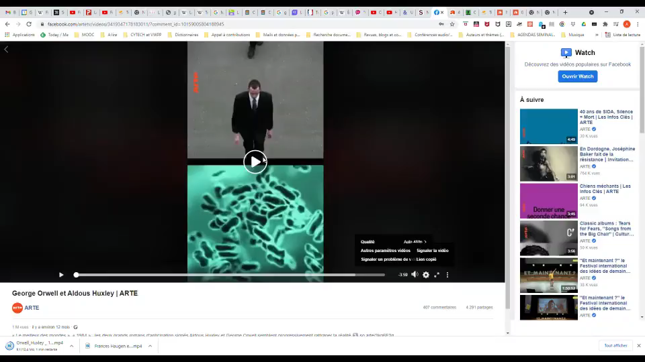

Slide 113
“Le rapprochement de notre société avec le 1984 de Georges Orwell est un sujet aussi ancien que l’invention de l’Internet. Dans un livre qui a fait date, Amusing Ourselves to Death (Se distraire à en mourir), écrit avant même la généralisation du réseau, Neil Postman opposait les récits d’Orwell et d’Aldous Huxley, 1984 et Le Meilleur des mondes, pour conclure à l’actualité du dernier aux dépens du premier.
1984 décrivait une oppression imposée par un pouvir extérieur, remplaçant l’information par la propagande, un monde où les livres sont interdits, où la vérité est dissimulée, et la contrainte imposée par la violence.
Huxley, quant à lui, annonçait une civilisation séduite, gavée par un torrent de contenus, rendue esclave et comme somnambule par le plaisir qu’elle s’inflige.
(…) Près de trente-cinq ans après, l’analyse de Postman garde son caractère prophétique : le flot est bien là, et notre servitude au divertissement s’est transformée en addiction. Mais c’est une prophétie incomplète. Car ce flot, pour débordant qu'il soit, ne nous arrive pas de façon erratique. Il est organisée par une économie prédatrice.
Le retour d'Orwell ne s'est pas fait par la politique, mais par l'économique. La jonction avec Huxley est réalisée à l'échelle de chacun. Nous sommes les acteurs de notre propre propagande." (Patino, 2019)

Slide 114
L’enjeu démocratique de la protection de la « vie privée »
Déclaration polémique de Mark Zuckerberg sur l’évolution de la notion de « vie privée », en 2010 : « "Les gens sont désormais à l'aise avec l'idée de partager plus d'informations différentes, de manière plus ouverte et avec plus d'internautes. (...) La norme sociale a évolué. » (Le Monde, 11 janvier 2010).
Pourtant, la protection de la vie privée sur Internet est un enjeu démocratique important. Elle s’inscrit dans une histoire et fait face à des obstacles idéologiques :
Légitime lutte démocratique contre le « mauvais secret » : l’arbitraire, les excès de la raison d’Etat, etc.
Mais une obsession contemporaine de la transparence, délétère quand elle devient excessive.
La méconnaissance du fait qu’une certaine part de « secret » est indispensable à la subjectivation (pas d’individuation possible sous la surveillance continuelle) et au fonctionnement d’une démocratie.
Notes:
Pour aller plus loin :
1) La déclaration polémique de Mark Zuckerberg
https://www.lemonde.fr/technologies/article/2010/01/11/pour-le-fondateur-de-facebook-la-protection-de-la-vie-privee-n-est-plus-la-norme_1289944_651865.html
2) Voir l’art. Wikipédia sur « Vie privée et informatique » : https://fr.wikipedia.org/wiki/Vie_priv%C3%A9e_et_informatique
3) Trois articles sur le secret, la transparence et la démocratie
https://www.cairn.info/revue-pouvoirs-2001-2-page-5.htm
https://www.cairn.info/revue-rue-descartes-2020-2-page-118.htm
https://www.cairn.info/revue-finance-et-bien-commun-2005-2-page-54.htm
4) Un commentaire sur la réflexion de Derrida sur le « secret » en démocratie :
« Notre époque est celle où le secret devient un enjeu politique majeur. La frontière entre public et privé est devenue instable, incertaine. Aux menaces policières et aux violences s'ajoutent des formes douces de viol : la technique, l'informatique, l'enregistrement, l'archivage, la transparence. On ne sait plus où commence le secret. Entre d'une part l'expérience impartageable de la foi sans laquelle il n'y a pas de confiance en l'autre, et d'autre part les savoirs sociaux, publics et partageables, il faut maintenir une ligne de séparation radicale, absolue. Les confondre risquerait d'entraîner une catastrophe [une perte générale de crédibilité détruisant le rapport à l'autre]. Alors que toutes les frontières se déplacent, il faut plus que jamais résister à l'autorité du discours, laisser entendre les mots invisibles qui l'habitent. Il faut protéger le secret "parce que le secret, ça veut dire ça, c'est la séparation" (Trace et archive, image et art, p108).
Dans ce nouvel espace juridico-politique, c'est le lieu ou intervient le philosophe qui est bouleversé. Il ne s'agit plus ou plus seulement de dire le vrai, il s'agit de préserver la possibilité et l'expérience du secret, elle-même secrète. Depuis le lieu de sa singularité absolue, le philosophe prend le risque de se dissocier des institutions reconnues, leur fonctionnement et leur éthique, au risque de mettre au jour le noyau d'irresponsabilité qui reste toujours lié au concept du secret. » (source : derridex, https://www.idixa.net/Pixa/pagixa-1201031254.html)
5)
Un extrait d’article intéressant, sur la reconnaissance faciale :
« Parmi l'ensemble des signatures biométriques potentiellement disponibles (empreintes digitales, scan de l'iris, voix, numérisation des veines de la paume), la reconnaissance faciale reste à ce jour la référence en matière de mesures biométriques par sa facilité de mise en œuvre et de déploiement. Elle ne nécessite, en effet, aucune interaction physique avec le surveillé. L'identification intervient alors sur le mode du signal et se produit par son traitement. Les visages sont reconnus grâce à leurs caractéristiques morphologiques spécifiques qui sont ensuite numérisées, mémorisées, stabilisées, et deviennent, de ce fait, exploitables à merci dans une distance à la fois spatiale et temporelle. La reconnaissance faciale entraîne la possibilité de thématiser l'autre, elle le désigne une fois pour toutes, en contredisant par là l'idée selon laquelle le visage de l'autre serait, comme nous l'a appris Emmanuel Levinas, par essence irréductible, ouvrant la voie de l'éthique. Il s'agissait ainsi de concevoir un humanisme de l'autre homme qui reposait avant tout sur la reconnaissance du fait qu'autrui devait rester irréductible à toute mise en système.
Aux antipodes d'une telle éthique qui commence par le rappel de la vulnérabilité de chacun et de la demande d'attention à l'égard d'autrui, dans le nouveau régime de visibilité, nos visages se trouvent réduits à des objets d'identification. Il sera surtout question de faire parler le corps comme une identité figée, simplifiée au point de pouvoir être socialement donnée (et stigmatisée) une fois pour toutes, alors même que le propre de l'existence est de se renouveler sans cesse, en permettant de «nouveaux commencements», selon les mots de Hannah Arendt.” (Pierre-Antoine Chardel, Asma Mhalla, Libération, “L’empire du signal, ou les dangers d’un contrôle social par les corps”, 24 avril 2019)

Slide 115
La surveillance numérique : une nouvelle donne
On parle aujourd’hui de « capitalisme de surveillance » (Shoshana Zuboff)ou de « société d’exposition » (Bernard E. Harcourt), voir texte page suivante.
Surveillance plurielle :
Surveillance interpersonnelle sur les réseaux sociaux, au niveau individuel.
Surveillance par de grands acteurs capitalistes.
Risques d’aliénation citoyenne vs idéal d’autonomie démocratique : comportements orientés grâce aux données des utilisateurs, campagnes data-driven, manipulations de l’opinion publique, etc.
Ne pas exagérer la menace : les réseaux dépendent des utilisateurs ; mais risque d’une certaine anesthésie civique.
Surveillance étatique de de masse :
En démocratie, par son propre pays ou ses alliés : affaire Snowden. La NSA collecte 200 millions de messages par jour dans le monde, via le programme Prism. Contexte du contre-terrorisme américain, après le 11 septembre 2001 et le Patriot Act.
Dans les régimes dictatoriaux, grâce à des technologies créées en démocratie : affaire James Dunne.
Notes:
https://framablog.org/2017/03/28/google-nouvel-avatar-du-capitalisme-celui-de-la-surveillance/

Slide 116
La surveillance numérique
Michel Foucault, Surveiller et punir, analyse du panoptique de Bentham. Deleuze, texte célèbre, passage d’une société de surveillance à une société de contrôle.
Surveillance du marché et surveillance de l’Etat sur les données personnelles. Projet de guider les comportements grâce aux données des utilisateurs. Surveillance interpersonnelle sur les réseaux sociaux.
Plusieurs scandales liées à la surveillance de masse :
Affaire Snowden. La NSA collecte 200 millions de messages par jour dans le monde. Contexte du contre-terrorisme américain, après le 11 septembre 2001, Patriot Act. Programme de la NSA Prism.
Plus récemment, affaire Pegasus, avec le logiciel espion de la société NSO utilisé par différents acteurs, pour surveiller journalistes et personnel politique.
En France, affaire James Dunne.
Notes:
https://framablog.org/2017/03/28/google-nouvel-avatar-du-capitalisme-celui-de-la-surveillance/

Slide 117
Sociétés de contrôle et surveillance
Deleuze, texte célèbre,
après les sociétés de souveraineté (décident de la mort et prélèvent) sous l’Ancien régime, passage d’une société disciplinaire (dont les institutions avaient pour but de rendre l’homme prévisible, en procédant par grands milieux d’enfermement, école, armée, etc.),
à une société de contrôle, « non plus par enfermement, mais par contrôle continu et communication instantanée (Deleuze, « Post-scriptum sur les sociétés de contrôle », in Pourparlers 1972 – 1990)
Ces évolutions se manifestent dans la gestion des pandémies : exclusion des lépreux, isolement des pestiférés, voir aujourd’hui dans les pays non démocratiques la gestion du covid-19. Notion moderne de « biopouvoir ».
Deleuze associait dès 1990 l’informatique aux sociétés de contrôle. Quelles limites au contrôle en régime démocratique ? Deleuze disait avoir repris le syntagme « société de contrôle » au romancier W. Burroughs, l’un des principaux représentants de la contre-culture américaine.
Notes:
https://framablog.org/2017/03/28/google-nouvel-avatar-du-capitalisme-celui-de-la-surveillance/

Slide 118
« La caractéristique la plus importante [des « sociétés d’exposition »], c’est que nous sommes amenés à divulguer volontairement toutes nos informations privées. C’est la différence avec les sociétés de contrôle antérieures. Tout se passe aujourd'hui comme si quelqu’un avait compris que pour avoir accès à nos informations privées, il fallait nous amener à les livrer volontairement, par désir et par plaisir. C’est avec notre pleine et entière participation que la circulation du pouvoir dans la société a complètement changé. Je ne pense pas que l’on ait encore pris toute la mesure des enjeux, de ce que cela signifie pour nos vies privées, pour notre propre subjectivité et pour nos politiques. C’est ce que j’essaye d’exposer dans cet essai. » (Entretien de Bernard E. Harcourt avec Laure Narlian pour France Télévisions, publié le 30/01/2020 15:08 mis à jour le 30/01/2020 15:33)

Slide 119
La collecte des données inhérentes au modèle publicitaire
Marché publicitaire numérique mondial :
80 milliards de dollars ; 4 milliards en France, soit 34% du marché publicitaire contre 27% pour la télévision, en 2017.
Google capture 50% de la publicité en ligne.
En 2017, Google et Facebook engrangent 60% de l’ensemble de la publicité digitale et 90% des revenus en ligne.
Importance pour Google et Facebook des revenus publicitaires :
90% des revenus de Google et 97% des revenus de Facebook viennent de la publicité, ce qui requiert d’avoir l’audience la plus large possible.
44% des revenus publicitaires généras par le numérique en 2018.
Notes:
Emarketer.com

Slide 120
La collecte des données inhérentes au modèle publicitaire
Un modèle publicitaire qui s’invente avec Google et se généralise : Sheryl Sandberg, passée de Google à Facebook en 2008. Google, vente d’adwords, de mots clés.
Invention des cookies « en première personne » et des cookies « tiers », propriétés de régies publicitaires en ligne (ad network), tels Weborama, Doubleclick, Critéo ou Google Ads. Les cookies sont alors mutualisés, pour l’ensemble des sites affiliés à la régie = automatisation de la publicité en ligne ou publicité programmatique (real time bidding), accroissement de l’efficacité de la publicité,
avec risque de financement de sites propagateurs de désinformation.
Nouveaux dispositifs techniques : « atlas » par Facebook.
Notes:
Emarketer.com
https://www.digitalcorner-wavestone.com/2014/10/facebook-lassaut-publicite-en-ligne-atlas/

Slide 121
Le modèle économique de la publicité en ligne
Courtiers de données : Axciom, Bluekai, Rapleaf et Weborama. Google Ads, système innovant et efficace, régie publicitaire automatisée, où le client ne paie que si l’internaute a cliqué, fondé sur les requêtes dans le moteur de recherche Google. La spécificité de ce modèle est que le traçage par la requête est plus pertinent que celui fondé sur l’historique.
De plus en plus d’internautes utilisent un bloqueur de publicités. En Europe, depuis 2016, le RGPD impose un cadre plus contraignant : il exige une proportionnalité de la collecte d’informations, propose la portabilité des données de l’utilisateur et augmente considérablement les amendes pour les entreprises en infraction.
Notes:
Emarketer.com

Slide 122
La surveillance numérique, dans les démocraties et les autres pays
Le statut de lanceur d’alerte
La surveillance numérique : quels enjeux ?
Les tendances sociétales vers la quantification
La régulation en France et en Europe
La situation de la Chine

Slide 123
Des tendances sociétales vers la quantification et la notation généralisées
Deux tendances de fond, l’une ancienne, l’autre récente :
1) Quantification comme forme de contrôle social et étatique,
2) notation de tous par tous en régime d’économie de marché numérique.
Lien intrinsèque entre la gouvernance par l’Etat moderne et les statistiques (Voir La politique des grands nombres d’Alain Desrosières et La gouvernance par les nombres d’Alain Supiot) et montée en puissance de la quantification appliquée à l’humain (voir Pablo Jensen, Pourquoi la société ne se laisse pas mettre en équations). Enjeux actuels du mouvement de l’open data (voir data.gouv.fr)
En 1984, campagne d’Apple contre IBM (Big Blue), champion de la « base de données » / émancipation individuelle vs. bureaucratie potentiellement totalitaire (voir le livre d’Edwin Black sur la filiale allemande d’IBM pendant la Seconde Guerre Mondiale), spot très célèbre réalisé par Ridley Scott.
Notes:
Pour aller plus loin :
- Apple vs IBM : https://www.challenges.fr/high-tech/24-janvier-1984-retour-sur-le-lancement-du-mythique-macinctosh-d-apple_169719
- Voir l’épisode « chute libre » (« Nosedive ») de la série Black Mirror : https://fr.wikipedia.org/wiki/Chute_libre_(Black_Mirror)
- Voir une analyse de cette épisode : https://www.youtube.com/watch?v=NQHhPfpoLL0
Un article sur la série Black Mirror : http://www.sorbonne-universites.fr/publics/presse/nos-experts-dans-les-medias/black-mirror-ou-lambiguite-du-pire.html
Voir https://www.etalab.gouv.fr/
https://www.fondapol.org/etude/pierre-pezziardi-et-henri-verdier-des-startups-detat-a-letat-plateforme/
https://www.internetactu.net/2017/04/13/mais-comment-passe-t-on-des-startups-detat-a-letat-plateforme/

Slide 124
Des tendances sociétales vers la quantification et la notation généralisées
Multiplication de occasions d’évaluation et notation de tous par tous : chauffeurs, hôtels, universités, etc. La notation est l’un point-clé de l’économie de la confiance sur laquelle repose le modèle économique des plateformes (l’acheteur paie un produit qu’il ne voit pas à distance à un vendeur parfois inconnu). Ce système de notation a été mis en place par Ebay à la fin des années 1990. Existence de faux avis et fausses notations.
Certaines évaluations prises en charge par les algorithmes : des applications à fort impact social, à partir d’algorithmes (voir notre section sur les “biais algorithmiques”). Exemple : score individuel, FICO, pour l’octroi d’un crédit aux Etats-Unis, étayé sur un algorithme.
Notes:
Pour aller plus loin :
- Apple vs IBM : https://www.challenges.fr/high-tech/24-janvier-1984-retour-sur-le-lancement-du-mythique-macinctosh-d-apple_169719
- Voir l’épisode « chute libre » (« Nosedive ») de la série Black Mirror : https://fr.wikipedia.org/wiki/Chute_libre_(Black_Mirror)
- Voir une analyse de cette épisode : https://www.youtube.com/watch?v=NQHhPfpoLL0
Un article sur la série Black Mirror : http://www.sorbonne-universites.fr/publics/presse/nos-experts-dans-les-medias/black-mirror-ou-lambiguite-du-pire.html
Voir https://www.etalab.gouv.fr/
https://www.fondapol.org/etude/pierre-pezziardi-et-henri-verdier-des-startups-detat-a-letat-plateforme/
https://www.internetactu.net/2017/04/13/mais-comment-passe-t-on-des-startups-detat-a-letat-plateforme/

Slide 125
Enjeux ontologiques et idéologiques
L’Intelligence Artificielle est-elle comparable à l’intelligence humaine ? La complexité du monde social peut-elle être mise en équations ?
La réponse à ces questions implique une représentation du monde qui excède le savoir scientifique et risque de commander une certaine idéologie.
Se reposer uniquement sur des modèles algorithmiques de justice prédictive, n’est-ce pas négliger la singularité de chaque situation humaine ? L’évaluation généralisée est-elle factrice d’intelligence collective ou de désordre pour la société ?
Bien distinguer les apports potentiels de toute nouvelle technologie d’une idéologie qui proviendrait d’une extension des déterminants de cette technologie à toute une vision du monde.
Une anthropologie de l’individu qui voudrait maintenir l’idée d’une singularité capable d’actualisation imprévisible dans un monde ouvert, en lien avec des modalités elles-mêmes toujours renouvelées d’association et d’expérimentation éthico-politique, implique de ne pas faire de l’IA connexionniste le paradigme ultime de l’intelligence.

Slide 126
La surveillance numérique, dans les démocraties et les autres pays
Le statut de lanceur d’alerte
La surveillance numérique : quels enjeux ?
Les tendances sociétales vers la quantification
La régulation en France et en Europe
La situation de la Chine

Slide 127
La régulation en France et en Europe
Le rôle la Commission nationale de l'informatique et des libertés (CNIL) de France « chargée de veiller à ce que l’informatique soit au service du citoyen et qu’elle ne porte atteinte ni à l’identité humaine, ni aux droits de l’homme, ni à la vie privée, ni aux libertés individuelles ou publiques. Elle exerce ses missions conformément à la loi no 78-17 du 6 janvier 1978 modifiée en 2004 et en 2019. » (Wikipédia) La CNIL est crée à la suite de l’affaire « Safari » en 1974.
Le cadre juridique en France : la « Loi Informatique et Libertés » de 1978, loi pionnière qui protégeait les données personnelles, élargie en 1995 aux données transportées. Au niveau européen, le RGPD, entrée en application le 25 mai 2018 (https://www.economie.gouv.fr/entreprises/reglement-general-sur-protection-des-donnees-rgpd) : il pose un cadre juridique pour la collecte, le stockage et l’utilisation des données, leur transportabilité et indique, entre autres, les informations qu’il faut donner à l’internaute par rapport à la collecte de données, concerne donc le droit à l’oubli, entre autres.
Loi « Sapin 2 » (2016), encadrement juridique du statut de lanceur d’alertes.
Mais, tendance inverse, loi relative au renseignement de 2015, autorisant par exemple l’utilisation de logiciels espion pour surveiller les conversations téléphoniques.
Notes:
Pour aller plus loin :
2) Sources juridiques
Sur la CNIL : https://fr.wikipedia.org/wiki/Commission_nationale_de_l%27informatique_et_des_libert%C3%A9s_(France)
Sur la loi “Informatique et libertés” : https://fr.wikipedia.org/wiki/Loi_informatique_et_libert%C3%A9s
Sur le RGPD : https://fr.wikipedia.org/wiki/R%C3%A8glement_g%C3%A9n%C3%A9ral_sur_la_protection_des_donn%C3%A9es
https://www.droit-technologie.org/dossiers-categorie/vie-privee-et-donnees-personnelles/
https://www.vie-publique.fr/loi/20737-securite-loi-relative-au-renseignement
Autres :
http://www.revuedlf.com/cedh/vie-privee-et-nouvelles-technologies/
https://www.economie.gouv.fr/entreprises/obligations-donnees-personnelles-rgpd
https://theconversation.com/les-defis-ethiques-de-lidentite-numerique-111881
2) Un article intéressant sur l’identité numérique
Les défis éthiques de l’identité numérique
3 marzo 2019 20:53 CET Actualizado 11 marzo 2019 11:19 CET
Autores
Armen KhatchatourovEnseignant-chercheur, membre de la Chaire Valeurs et politiques des informations personnelles, Institut Mines-Télécom Business School
Pierre-Antoine ChardelProfesseur de sciences sociales et d'éthique, Institut Mines-Télécom Business School
Armen Khatchatourov est l'auteur de Les identités numériques en tension, cité dans cet article
Pierre-Antoine Chardel est le co-auteur de Les identités numériques en tension, cité dans cet article
Si le RGPD est entré en application récemment, en plaçant l’Europe à l’avant-garde de la protection des données à caractère personnel, il ne doit pas nous dissuader de nous interroger en profondeur sur la question des identités, dont les contours se sont redéfinis à l’ère numérique. Il s’agit bel et bien de porter une réflexion critique sur des enjeux éthiques et philosophiques majeurs, au-delà de la seule question de la protection des informations personnelles et de la privacy.
Les politiques actuelles sur la protection des données mettent l’accent sur les droits de la personne. Mais elles ne prennent pas la mesure de la manière dont l’exercice de notre libre arbitre se voit de plus en plus empêché au sein d’environnements technologiques complexes, et encore moins des effets de la métamorphose numérique sur les processus de subjectivation, le devenir-soi de l’individu. On considère le plus souvent, dans ces textes, un sujet déjà constitué, capable d’exercer ses droits, sa propre volonté et ses principes. Or, le propre des technologies numériques – telle est la thèse ici défendue – est de participer à la formation des subjectivités selon un mode nouveau : en redistribuant sans cesse le jeu des contraintes et des incitations, elles créent les conditions d’une plus grande malléabilité des individus. Nous détaillons ces processus dans l'ouvrage Les identités numériques en tension, réalisé dans le cadre de la Chaire Valeurs et politiques des informations personnelles de l'IMT.
Si les moyens mis en place par le RGPD sont clairement nécessaires pour soutenir l’initiative et l’autonomie de l’individu dans la gestion de sa vie numérique, il faut cependant souligner que les notions mêmes de consentement et de contrôle par l’utilisateur vis-à-vis de ses données, et sur lesquels le mouvement actuel repose, restent problématiques. Et cela parce que deux logiques, distinctes mais concordantes, sont aujourd’hui à l’œuvre.
Nouvelle visibilité des individus
Si une certaine sensibilité des utilisateurs aux traces laissées volontairement ou involontairement au cours de leurs activités en ligne, et dont il peut avoir connaissance (comme, par exemple, des métadonnées de connexion), semble s’accroître, et peut servir de support à l’approche basée sur le consentement, cette dynamique rencontre assez vite ses limites.
Tout d’abord, la multiplication des informations récoltées rend irréaliste l’exercice systématique du consentement et le contrôle par l’utilisateur, ne serait-ce qu’en raison de la surcharge cognitive que cet exercice effectif exigerait de sa part. Ensuite, le changement de nature des moyens techniques de collecte, exemplifiée par l’avènement des objets connectés, conduit à la démultiplication des capteurs qui collectent les données sans même que l’utilisateur puisse s’en rendre compte, comme le montre l’exemple, de moins en moins hypothétique, de la vidéo-surveillance couplée à la reconnaissance faciale et, plus amplement, le cas de toutes les connaissances que les opérateurs acquièrent sur la base de ces données. Il s’agit ici d’une couche de l’identité numérique dont le contenu et de nombreuses exploitations possibles sont absolument inconnus de la personne qui en est la source.
Qui plus est, une forte tendance des acteurs, étatiques et privés, consiste à vouloir décrire l’individu de manière exhaustive et totale, en créant le risque de le réduire à un ensemble de plus en plus complet d’attributs. Dans ce nouveau régime de pouvoir, le visible se réduit à ce qui peut être saisi en données, à ce qui relève de la mise à disposition immédiate des êtres, comme s’il s’agissait en fin de compte de simples objets.
Vidéo de surveillance. Mike Mozart/Wikipedia, CC BYLes ambiguïtés du contrôle
La deuxième logique à l’œuvre dans nos sociétés hypermodernes touche à l’inscription de ce paradigme basé sur la protection et le consentement dans les mécanismes de la société néolibérale. La société contemporaine conjugue en effet deux aspects en matière de privacy : il s’agit de considérer l’individu comme étant visible de manière permanente, et comme étant responsable individuellement pour ce qui est vu de lui. Un tel ensemble de normes sociales se consolide à chaque fois que l’utilisateur exerce le consentement – ou l’opposition – à l’utilisation de ses données. En effet, à chaque itération, l’utilisateur renforce sa compréhension de soi-même comme l’auteur et le responsable de la circulation des données. Il endosse aussi l’injonction à la maîtrise des données alors même que cette dernière est le plus souvent illusoire. Surtout, il endosse l’injonction à calculer les bénéfices que le partage des informations peut lui apporter. En ce sens, l’application stricte et croissante du paradigme de consentement peut être considérée comme étant corrélative d’une conception de l’individu qui devient non seulement l’objet d’une visibilité quasi-totale, mais aussi – et surtout – un agent économique rationnel, à même d’analyser son agir en termes de coûts et de bénéfices.
Cette difficulté fondamentale fait que les enjeux futurs des identités numériques ne se réduisent pas à donner plus de contrôle explicite, ou plus de consentement éclairé. Il convient bel et bien de trouver d’autres voies complémentaires, qui se situent sans doute du côté des pratiques (et non simplement des « usages ») des utilisateurs, à condition que de telles pratiques mettent en place des stratégies de résistance pour contourner l’impératif de visibilité absolue et de définition de l’individu comme agent économique rationnel.
De telles pratiques digitales doivent en outre nous inciter à dépasser la compréhension de l’échange social – numérique ou non – sous le régime du calcul des bénéfices que l’on en retire ou des externalités. Ainsi, les enjeux soulevés par les identités numériques dépassent largement les enjeux de protection de l’individu ou les enjeux des « modèles d’affaires », et touchent à la manière même dont la société dans son ensemble conçoit la signification de l’échange social. Dans un tel horizon, il est primordial d’affronter les ambivalences et les jeux de tension qui sont intrinsèques aux technologies numériques, en examinant les nouveaux modes de subjectivation qui sont induits dans ces opérations. C’est à partir d’un tel exercice de discernement que pourra advenir un mode de gouvernance des données plus responsable.

Slide 128
La régulation juridique : des enjeux complexes
Être guidé par quelques principes éthiques : voir Charte éthique européenne. Préserver la démocratie d’intérêts partisans trop puissants (GAFAM, avec lobbys importants).
Avoir une bonne connaissances des enjeux technologiques. Prêter attention à l’évolution rapide des technologies et aux vides et flous techno-juridiques.
Mais ne pas détériorer le dynamisme économique et technologique par des lois non pragmatiques et trop conservatrices.
Articuler les législations nationales et les orientations internationales (traités, chartes, etc.) Importance du RGPD européen, très avancé en la matière, pouvant servir de guide aux autres pays.
Notes:
Pour aller plus loin :
2) Sources juridiques
Sur la CNIL : https://fr.wikipedia.org/wiki/Commission_nationale_de_l%27informatique_et_des_libert%C3%A9s_(France)
Sur la loi “Informatique et libertés” : https://fr.wikipedia.org/wiki/Loi_informatique_et_libert%C3%A9s
Sur le RGPD : https://fr.wikipedia.org/wiki/R%C3%A8glement_g%C3%A9n%C3%A9ral_sur_la_protection_des_donn%C3%A9es
https://www.droit-technologie.org/dossiers-categorie/vie-privee-et-donnees-personnelles/
https://www.vie-publique.fr/loi/20737-securite-loi-relative-au-renseignement
Autres :
http://www.revuedlf.com/cedh/vie-privee-et-nouvelles-technologies/
https://www.economie.gouv.fr/entreprises/obligations-donnees-personnelles-rgpd
https://theconversation.com/les-defis-ethiques-de-lidentite-numerique-111881
2) Un article intéressant sur l’identité numérique
Les défis éthiques de l’identité numérique
3 marzo 2019 20:53 CET Actualizado 11 marzo 2019 11:19 CET
Autores
Armen KhatchatourovEnseignant-chercheur, membre de la Chaire Valeurs et politiques des informations personnelles, Institut Mines-Télécom Business School
Pierre-Antoine ChardelProfesseur de sciences sociales et d'éthique, Institut Mines-Télécom Business School
Armen Khatchatourov est l'auteur de Les identités numériques en tension, cité dans cet article
Pierre-Antoine Chardel est le co-auteur de Les identités numériques en tension, cité dans cet article
Si le RGPD est entré en application récemment, en plaçant l’Europe à l’avant-garde de la protection des données à caractère personnel, il ne doit pas nous dissuader de nous interroger en profondeur sur la question des identités, dont les contours se sont redéfinis à l’ère numérique. Il s’agit bel et bien de porter une réflexion critique sur des enjeux éthiques et philosophiques majeurs, au-delà de la seule question de la protection des informations personnelles et de la privacy.
Les politiques actuelles sur la protection des données mettent l’accent sur les droits de la personne. Mais elles ne prennent pas la mesure de la manière dont l’exercice de notre libre arbitre se voit de plus en plus empêché au sein d’environnements technologiques complexes, et encore moins des effets de la métamorphose numérique sur les processus de subjectivation, le devenir-soi de l’individu. On considère le plus souvent, dans ces textes, un sujet déjà constitué, capable d’exercer ses droits, sa propre volonté et ses principes. Or, le propre des technologies numériques – telle est la thèse ici défendue – est de participer à la formation des subjectivités selon un mode nouveau : en redistribuant sans cesse le jeu des contraintes et des incitations, elles créent les conditions d’une plus grande malléabilité des individus. Nous détaillons ces processus dans l'ouvrage Les identités numériques en tension, réalisé dans le cadre de la Chaire Valeurs et politiques des informations personnelles de l'IMT.
Si les moyens mis en place par le RGPD sont clairement nécessaires pour soutenir l’initiative et l’autonomie de l’individu dans la gestion de sa vie numérique, il faut cependant souligner que les notions mêmes de consentement et de contrôle par l’utilisateur vis-à-vis de ses données, et sur lesquels le mouvement actuel repose, restent problématiques. Et cela parce que deux logiques, distinctes mais concordantes, sont aujourd’hui à l’œuvre.
Nouvelle visibilité des individus
Si une certaine sensibilité des utilisateurs aux traces laissées volontairement ou involontairement au cours de leurs activités en ligne, et dont il peut avoir connaissance (comme, par exemple, des métadonnées de connexion), semble s’accroître, et peut servir de support à l’approche basée sur le consentement, cette dynamique rencontre assez vite ses limites.
Tout d’abord, la multiplication des informations récoltées rend irréaliste l’exercice systématique du consentement et le contrôle par l’utilisateur, ne serait-ce qu’en raison de la surcharge cognitive que cet exercice effectif exigerait de sa part. Ensuite, le changement de nature des moyens techniques de collecte, exemplifiée par l’avènement des objets connectés, conduit à la démultiplication des capteurs qui collectent les données sans même que l’utilisateur puisse s’en rendre compte, comme le montre l’exemple, de moins en moins hypothétique, de la vidéo-surveillance couplée à la reconnaissance faciale et, plus amplement, le cas de toutes les connaissances que les opérateurs acquièrent sur la base de ces données. Il s’agit ici d’une couche de l’identité numérique dont le contenu et de nombreuses exploitations possibles sont absolument inconnus de la personne qui en est la source.
Qui plus est, une forte tendance des acteurs, étatiques et privés, consiste à vouloir décrire l’individu de manière exhaustive et totale, en créant le risque de le réduire à un ensemble de plus en plus complet d’attributs. Dans ce nouveau régime de pouvoir, le visible se réduit à ce qui peut être saisi en données, à ce qui relève de la mise à disposition immédiate des êtres, comme s’il s’agissait en fin de compte de simples objets.
Vidéo de surveillance. Mike Mozart/Wikipedia, CC BYLes ambiguïtés du contrôle
La deuxième logique à l’œuvre dans nos sociétés hypermodernes touche à l’inscription de ce paradigme basé sur la protection et le consentement dans les mécanismes de la société néolibérale. La société contemporaine conjugue en effet deux aspects en matière de privacy : il s’agit de considérer l’individu comme étant visible de manière permanente, et comme étant responsable individuellement pour ce qui est vu de lui. Un tel ensemble de normes sociales se consolide à chaque fois que l’utilisateur exerce le consentement – ou l’opposition – à l’utilisation de ses données. En effet, à chaque itération, l’utilisateur renforce sa compréhension de soi-même comme l’auteur et le responsable de la circulation des données. Il endosse aussi l’injonction à la maîtrise des données alors même que cette dernière est le plus souvent illusoire. Surtout, il endosse l’injonction à calculer les bénéfices que le partage des informations peut lui apporter. En ce sens, l’application stricte et croissante du paradigme de consentement peut être considérée comme étant corrélative d’une conception de l’individu qui devient non seulement l’objet d’une visibilité quasi-totale, mais aussi – et surtout – un agent économique rationnel, à même d’analyser son agir en termes de coûts et de bénéfices.
Cette difficulté fondamentale fait que les enjeux futurs des identités numériques ne se réduisent pas à donner plus de contrôle explicite, ou plus de consentement éclairé. Il convient bel et bien de trouver d’autres voies complémentaires, qui se situent sans doute du côté des pratiques (et non simplement des « usages ») des utilisateurs, à condition que de telles pratiques mettent en place des stratégies de résistance pour contourner l’impératif de visibilité absolue et de définition de l’individu comme agent économique rationnel.
De telles pratiques digitales doivent en outre nous inciter à dépasser la compréhension de l’échange social – numérique ou non – sous le régime du calcul des bénéfices que l’on en retire ou des externalités. Ainsi, les enjeux soulevés par les identités numériques dépassent largement les enjeux de protection de l’individu ou les enjeux des « modèles d’affaires », et touchent à la manière même dont la société dans son ensemble conçoit la signification de l’échange social. Dans un tel horizon, il est primordial d’affronter les ambivalences et les jeux de tension qui sont intrinsèques aux technologies numériques, en examinant les nouveaux modes de subjectivation qui sont induits dans ces opérations. C’est à partir d’un tel exercice de discernement que pourra advenir un mode de gouvernance des données plus responsable.

Slide 129
La surveillance numérique, dans les démocraties et les autres pays
Le statut de lanceur d’alerte
La surveillance numérique : quels enjeux ?
Les tendances sociétales vers la quantification
La régulation en France et en Europe
La situation de la Chine

Slide 130
La situation en Chine : le crédit social
Le crédit social montre l’usage que peut faire un régime non-démocratique des nouvelles technologies.
Chaque personne morale ou physique dispose d’un capital de points qui peut être entamé en cas de non-respect de la loi, avec une perte de droits le cas échéant.
Le but est d’augmenter le “niveau de vertu” des citoyens.
C’est en fait un système de citoyenneté à points, incompatible avec les valeurs de la démocratie occidentale, mais qui peut susciter la fascination étant donné son efficacité.
Le dispositif s’appuie sur les avancées de l’intelligence artificielle, notamment sur la reconnaissance faciale, technologie liée aux réseaux convolutifs.
Notes:
Pour aller plus loin :
https://www.lemonde.fr/idees/article/2020/01/16/le-credit-social-les-devoirs-avant-les-droits_6026047_3232.html
https://www.lemonde.fr/idees/article/2021/09/13/si-le-retour-de-la-revolution-culturelle-en-chine-est-peu-probable-la-marche-vers-la-dictature-numerique-n-a-jamais-ete-autant-d-actualite_6094440_3232.html
En Chine, le « crédit social » des citoyens fait passer les devoirs avant les droits
Ce concept accrédite l’idée d’un « capital de points » accordé par l’Etat au citoyen, qui peut être bonifié, ou bien s’éroder. Une « contrôlocratie » rendue possible grâce à toutes sortes de paramètres et à l’intelligence artificielle.
Par Brice Pedroletti
Publié le 16 janvier 2020 à 06h00 - Mis à jour le 16 janvier 2020 à 20h52 Temps deLecture 4 min.
Article réservé aux abonnés
Le crédit social est chinois : de 2014 à 2020, le gouvernement y a lancé un programme de construction du « système de crédit social » (shehui xinyong tixi en chinois) qui fait les choux gras de la presse occidentale et inspire des films de science-fiction. En Chine, cette nouvelle forme de gouvernance a d’abord été conçue pour répondre aux difficultés de faire appliquer les lois et les décisions de justice. C’est le grand paradoxe du régime autoritaire chinois : les règles et les lois, pléthoriques et souvent très strictes, continuent d’être peu respectées, tant par les institutions que par les citoyens. Pour compenser, l’Etat-parti gouvernement sévit par des campagnes d’une sévérité inouïe. Il s’agirait donc de trouver un entre-deux : apporter une solution systémique à l’empire de la fraude et de l’arbitraire qu’est la Chine en instaurant une « contrôlocratie » grâce à toutes sortes de paramètres et à l’intelligence artificielle.
« Augmenter le niveau de vertu des citoyens »
Le crédit social chinois accrédite l’idée d’un « capital de points » accordé par l’Etat au citoyen, qui peut être bonifié – ou bien s’éroder : la citoyenneté n’obéit pas en Chine à une logique universalisante comme en Occident. Dans une note de juillet 2019 publiée sur le site de l’Institut Thomas More, le chercheur Emmanuel Dubois de Prisque associe le crédit social « à la tradition confucéenne dans sa volonté de “civiliser” la société chinoise et d’augmenter le niveau de vertu des citoyens ». Et « dans sa volonté de faire des récompenses et des châtiments le cœur de la gouvernance en Chine », à la tradition du légisme – une philosophie politique chinoise datant du IIIe siècle avant J.-C. et qui met des lois punitives au service de l’empereur.
Décrit dans les directives comme un « système de crédit et de sanctions selon lequel tout devient limité, une fois que la confiance est perdue », le crédit social s’applique aux personnes morales, dotées depuis janvier 2018 d’un numéro de crédit social, et aux personnes physiques – qui restent identifiées par leur numéro de carte d’identité, dont la puce électronique est capable de stocker de multiples données. Les collectivités locales à travers la Chine mettent en place leur propre système de notation « civique ». Tandis que la Cour suprême et d’autres administrations émettent des listes noires de contrevenants, de personnes inculpées qui se soustraient à une décision de justice ou de débiteurs défaillants. Ils sont soumis à des restrictions partielles ou totales sur certaines dépenses comme l’achat de billets d’avion et de train.
_{Article réservé à nos abonnés} Lire aussi En Chine, des citoyens sous surveillanceDes services commerciaux en ligne attribuent, de leur côté, des notes de fiabilité à leurs usagers qui peuvent à leur tour incorporer certains des critères définis dans le domaine public. A ce stade, le « système de crédit social » est encore « une chimère », écrit Séverine Arsène, dans une note de l’Institut français des relations internationales (IFRI) de novembre 2019 : c’est « un assemblage d’indicateurs hétérogènes et de mécanismes d’application qui diffèrent selon le lieu de résidence et l’activité », et dont « la capacité à combiner dans un seul indicateur toutes les dimensions des interactions d’un seul individu avec les lois et les réglementations reste un fantasme ».
Une chimère, « mais avec de vraies griffes »
Une chimère, « mais avec de vraies griffes » prévient toutefois Mme Arsène. Car cette vaste expérience in vivo menée à travers tout le pays est loin d’être anecdotique. Elle puise dans la manie de notation du régime communiste : celui-ci tient des dossiers secrets (dang’an) sur chaque citoyen – autrefois sur papier, aujourd’hui électroniques. Selon la sinologue Chloé Froissart, qui consacre ses recherches à la citoyenneté en Chine, le crédit social a pour prototype le « permis à points » mis en place dans les années 2000 par les villes chinoises pour sélectionner les candidats à l’intégration urbaine parmi les « immigrés de l’intérieur », venus travailler dans les grandes villes mais dont le hukou, le permis de résidence, est attaché à une zone rurale ou une plus petite agglomération. Ils sont notés selon toutes sortes de critères (être capable de subvenir à ses besoins, de payer ses impôts et ses cotisations, d’avoir un logement fixe…).
Lire aussi « Big Brother » : quand les Chinois se rebiffentLes plus « dotés » – car ils coûteront le moins et apportent le plus en termes de qualifications et de ressources économiques et financières – peuvent se voir octroyer le hukou très convoité de la grande ville. « Le crédit social va généraliser le principe d’une “citoyenneté à points” expérimenté dans le domaine de l’intégration des migrants en zone urbaine », analyse Mme Froissart. « La Chine ne reconnaît pas le principe d’égalité des citoyens. Les individus ont l’obligation de se conformer aux attentes de l’Etat sur ce que signifie être un bon citoyen. Sinon, ils sont rétrogradés dans la citoyenneté. Cette mise en conformité sociale et politique des citoyens réalise le fantasme de tout régime totalitaire, d’un contrôle presque total. Bref, un totalitarisme 2.0 », poursuit-elle.
Avec le crédit social, Xi Jinping, qui a remis le Parti communiste chinois au centre du jeu, instaure ainsi une gouvernance automatisée, aux dépens des checks and balances (« freins et contrepoids ») des démocraties et de la création d’institutions solides, susceptibles d’entamer le monopole du parti sur le pouvoir. Ce crédit social made in China a-t-il un avenir en dehors de Chine ? Le chercheur Emmanuel Dubois de Prisque fait remarquer que l’Occident n’est pas immunisé : « Le système du crédit social pourrait avoir pour lui d’être efficace. Et tout ce qui est efficace dans un monde soumis au paradigme technico-scientifique finit par être envisagé. » Or, note-t-il, « nos sociétés sont aussi confrontées à la montée des incivilités et à la chute de la confiance réciproque entre les citoyens ».

Slide 131
La surveillance numérique, dans les démocraties et les autres pays
Les menaces pesant sur le travail, du fait de l’automatisation
Les enjeux éthiques liés au développement d’artefacts autonomes
L’écologie de l’attention : addictions et perte de la capacité d’attention
Enjeux éthico-politiques du numérique
Le droit à l’oubli et le statut des avatars
Les biais algorithmiques, reproducteurs des biais sociaux
Les fake news et la désinformation
Les problèmes environnementaux induits par le numérique
La privatisation des connaissances vs. l’utopie des communs

Slide 132
L’écologie de l’attention : addictions et perte de la capacité d’attention
Ecologie de l’attention, disruption et dépendance
Addictions et troubles psychiques
L’excès de vitesse du contemporain : accélération et disruption

Slide 133
L’écologie de l’attention : addictions et perte de la capacité d’attention
Ecologie de l’attention, disruption et dépendance
Addictions et troubles psychiques
L’excès de vitesse du contemporain : accélération et disruption

Slide 134
« Lutter contre la domination de l’économie de l’attention qui nous plonge dans l’addiction n’est pas un refus de la société numérique. C’est au contraire la réinstaller dans un projet porteur d’utopies […]. Rappeler les incroyables potentialités émancipatrices d’un numérique qui permet un accès universel à l’information, au savoir et à l’expression publique, le développement de l’économie du partage, le développement des frontières spatiales et temporelles, les avancées en termes de santé, la possibilité d’une construction d’une nouvelle forme de démocratie fondée sur la mobilisation et la collaboration délibérative.
Echanger, sans regret, la fiction transhumaniste par un nouvel humanisme numérique. » (Patino, 2019, 135).
🡪 Pour chaque problème que nous examinerons, nous réfléchirons ensemble aux solutions possibles.

Slide 135
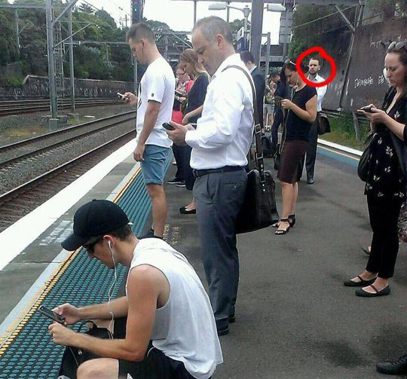

Slide 136
Que remarque-t-on dans cette photographie ? Où se situe la norme ? La « normalité » ?

Slide 137

Tweet devenu viral, avec ce commentaire accompagnant la photo : « Qu’est-ce qui ne va pas avec ce mec? Que regarde-t-il? Le monde? »

Slide 138
Des excès dans l’usage des technologies numériques chez les jeunes
Des controverses sur les bienfaits / méfaits de l’usage de certains usages du numérique chez le jeune, mais un consensus de plus en plus grand sur le constat d’excès et d’effets délétères de ces excès.
Des chiffres éloquents :
7h22 d’usage moyen quotidien, récréatif, des technologies numériques chez les 13-18 ans.
4h44 chez les 8-12 ans.
Des risques d’addiction chez une minorité de la population des jeunes et des moins jeunes, avec des controverses sur les chiffres, mais qui sont significatifs.
Un débat biaisé par de possibles stratégies délusoires de certains experts, avec des intérêts économiques dans la promotions de technologies numériques dans le domaine éducatif. Tout conflit d’intérêts se doit d’être mentionné.
Des implications importantes sur les stratégies de numérisation du système scolaire et de l’enseignement.

Slide 139
« Les nuits nous ont quittés. L’écran du téléphone portable éclaire désormais la pénombre. […] L'horloge interne du dormeur est déréglé, son sommeil intranquille. Des envies irrépressibles envahissent sa quiétude, les mêmes qui, en permanence, hachent ses journées, sa vie, son travail, se vacances, ses amitiés, ses amours, ses pensées et ses prières.
La première de ces envies, la plus importante, la plus constante, consiste à se ruer sur ce même téléphone qui n'est jamais totalement éteint. De le faire de façon franche ou subreptice, selon le degré de culpabilité vis-à-vis des personnes alentour. De déclencher, d'un index fébrile, le parcours Initiatique du connecté maladivement inquiet […] » (Bruno Patino, La civilisation du poisson rouge, 2019).

Slide 140
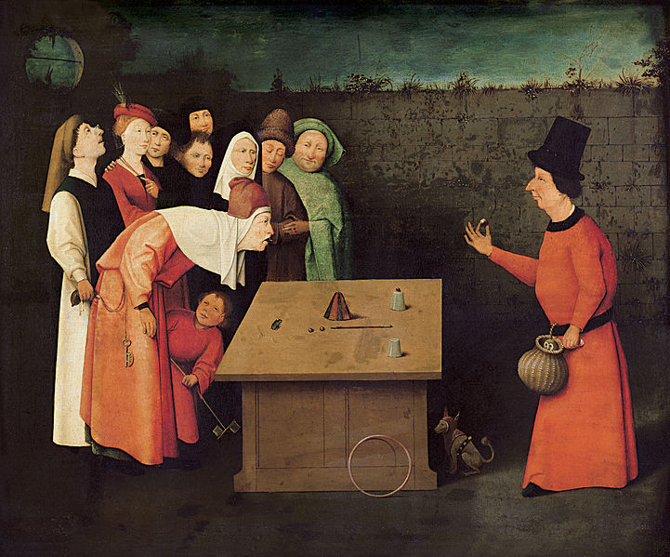
Notes:
Article d’’Aurélien Gamboni : https://books.openedition.org/ugaeditions/607?lang=fr

Slide 141
En quoi consiste ce tableau ? Que remarquez-vous ? Que font les différents personnages ? Où va leur regard ?
?

Slide 142
“L'Escamoteur, parfois désigné sous Le Jongleur, ou Le Bouffon ou encore Le Prestidigitateur est une huile sur bois attribuée au peintre néerlandais Jérôme Bosch. Réalisé entre 1475 et 1505, il est conservé dans un coffre-fort au Musée municipal de Saint-Germain-en-Laye”. (Wikipédia)
Voir l’analyse d’Aurélien Gamboni (art. en bibliographie), reprise par Yves Citton (2014, 55-56)
→ Structuration collective de l’attention au sein d’un “échosystème” (Citton) qui conditionne notre attention. Nous n’avons que partiellement le choix de ce à quoi nous faisons attention.
Notes:
Article d’’Aurélien Gamboni : https://books.openedition.org/ugaeditions/607?lang=fr

Slide 143
De l’économie à l’écologie de l’attention (1/3)
Ouvrage de référence d’Yves Citton, Pour une écologie de l’attention.
Constat d’une surabondance de biens immatériels, la ressource rare devenant l’attention (vs l’économie traditionnelle des biens matériels, avec rareté relative des facteurs de production).
Une problématique ancienne, bien qu’accrue par les nouvelles technologies. Des étapes-clés dans cette histoire de l’attention : naissance du marketing, de la publicité, etc.
De nouveaux enjeux :
capter l’attention pour les plateformes et/ou producteurs de contenu
et, à l’inverse, préserver sa capacité d’attention pour les individus : les troubles et addictions, notamment chez les enfants, liées à un usage trop massif du numérique sont aujourd’hui bien documentées.

Slide 144
De l’économie à l’écologie de l’attention (2/3)
De nouveaux risques à évaluer :
risques de perte de notre capacité de concentration, de fait de multiples sollicitations attentionnelles ?
Risques de captation et modelage de nos comportements, par les plateformes?
Conséquence économique : l’attention sur les plateformes est valorisée, l’accès à l’information est gratuit. Notre attention nourrit la qualité du moteur de recherche de Google et elle est valorisée par la publicité.

Slide 145
De l’économie à l’écologie de l’attention (3/3)
Les enjeux excèdent la sphère économique, d’où l’expression “écologie de l’attention” choisie par certains théoriciens. Pour plusieurs raisons :
Pas seulement une question d’optimisation économique, mais de finalités et de valeurs, or nous valorisons ce à quoi nous prêtons attention, et inversement.
Pas seulement une perspective individualiste (au sens méthodologique), mais une problématique relationnelle : les individus ne préexistent pas aux relations qui les constituent.
Dans l’avenir, que va devenir cette écologie de l’attention ? Comment en rester le maître ? Enjeu collectif (économique, politique, social, esthétique) et individuel.

Slide 146
L’écologie de l’attention : addictions et perte de la capacité d’attention
Ecologie de l’attention, disruption et dépendance
Addictions et troubles psychiques
L’excès de vitesse du contemporain : accélération et disruption

Slide 147
Addictions, troubles psychiques et nouvelle « écologie de l’attention »
De nouveaux risques psychosociaux : harcèlement en ligne, violence liée à l’anonymat, addictions aux écrans, au jeu, etc. Fort potentiel addictif d’Internet. Cette dépendance est le produit d’une stratégie des réseaux sociaux, pour capter l’attention.
Voir la trajectoire de cet ancien employé de Google, Tristan Harris. Notion de “captologie”. Cette captologie aide les plate-formes à “forer” toujours plus profondément dans le gisement de données que sont nos vies.
Plus généralement, les big data risquent de contribuer à l’uniformisation de nos réactions, en court-circuitant nos « protensions », c’est-à-dire nos attentes et nos désirs, induisant des comportements pulsionnels stéréotypés, voire pathologiques (voir le travail de Bernard Stiegler).
Notes:
Pour aller plus loin :
Voir Michel Hautefeuille, Dan Vélé, Les addictions à Internet. De l’ennui à la dépendance, Payot & Rivages, coll. « Petite bibliothèque Payot », 2014.

Slide 148
Notamment la perte de la capacité à réagir aux situations exceptionnelles, liée à l’automatisation (Dubey, Jouvancourt, 2018, 121-122). Attente de prévisibilité projetée dans la relation à autrui : l’inconnu n’est plus perçu comme « un trait d’union vers l’altérité ».
C’est donc au niveau même de l’économie psychique que les choses se jouent. Sur ce sujet, voir le livre important d’Yves Citton, Pour une écologie de l’attention.
Notes:
Pour aller plus loin :
Voir Michel Hautefeuille, Dan Vélé, Les addictions à Internet. De l’ennui à la dépendance, Payot & Rivages, coll. « Petite bibliothèque Payot », 2014.

Slide 149
L’écologie de l’attention : addictions et perte de la capacité d’attention
Ecologie de l’attention, disruption et dépendance
Addictions et troubles psychiques
L’excès de vitesse du contemporain : accélération et disruption

Slide 150
L’excès de vitesse du contemporain technique : accélération et « disruption »
Les philosophes et sociologues ont porté un diagnostic sur la situation actuelle et l’incidence des nouvelles technologies, plusieurs termes peuvent être mis en relation, notamment ceux de :
- « Disruption » (Bernard Stiegler)
- « Accélération » (Hartmut Rosa) : la disponibilité technique peut, paradoxalement, créer un sentiment d’angoisse et d’impuissance.
Notes:
Pour aller plus loin :
1)
Bernard Stiegler établit des corrélations entre le malaise social et l’innovation. Il reprend des idées à Bertrand Gille, historien des techniques. Toute société humaine est basée sur un « système technique » autour duquel s’articulent des systèmes sociaux.
Si on « consulte l’article « système technique » de Wikipédia, on a :
« Un système technique est un grand ensemble de cohérences qui se tissent à une époque donnée entre différentes techniques et qui constituent un stade plus ou moins durable de l’évolution des techniques. Ainsi chaque époque serait caractérisée par une synergie entre quelques techniques fondamentales créant ainsi une économie spécifique, avec un ensemble de techniques affluentes qui sont complémentaires et cohérentes les unes avec les autres.
François Caron définit le système technique ainsi :
« [il s'agit d'une notion qui] a pour ambition d'exprimer l'interdépendance étroite qui relie entre elles les différentes composantes de la technologie à un moment donné de l'histoire1. »
Ce concept est développé par Bertrand Gille dans Histoire des techniques.
Le système technique est en général commun à plusieurs sociétés. Chaque société tend à se l’approprier culturellement à sa manière. Ce que montre Bertrand Gille, au début du XIXe siècle provoque une transformation du système technique, étant donné qu’il évoluait extrêmement lentement. Ce n’est qu’à partir du XIXe siècle que la technique se met à évoluer en permanence.
Ce qu’il appelle la « disruption », c’est une accélération de l’évolution technique, qui est provoquée par les réseaux numériques.
Quand on regarde le terme de « disruption » dans le dictionnaire, il y a différents sens. Deux de ces sens retiennent notre attention :
Marketing) (Anglicisme) Stratégie d’innovation par la remise en question des formes généralement pratiquées sur un marché, pour accoucher d’une « vision », créatrice de produits ou de services radicalement innovants.
L’humanité vit désormais au rythme de la disruption. La disruption, c’est une innovation qui place son inventeur dans une situation de monopole quasi absolu du marché qu’il vient de créer - ce qui lui permet de rafler la mise, sans crainte de concurrent. — (Pascal Chabot, interview dans Télérama n° 3558, 21 mars 2018, page 6.)
La disruption est une rupture, une innovation radicale qui rebat totalement les cartes d’un marché établi. Sa recette commence à être connue : un astucieux mélange d’esprit entrepreneurial et de nouvelles technologies « de rupture ». — (Irénée Régnauld, « La démocratie à l’épreuve de la "disruption" », Socialter, numéro 29, juin-juillet 2018, page 68.)
(Psychologie) Accélération de la société qui génère une perte de repères chez l’individu.
Elle fait que, tout à coup, l’innovation va tellement vite que lorsqu’on veut la réguler. Le pacte social est toujours pris de cours. L’innovation prend de vitesse les solutions juridiques et sociales pour en réguler les conséquences.
La pensée est prise de vitesse par l’innovation. Mark Zuckerberg n’avait pas l’intention, au départ, de créer un réseau social. Cela a provoqué une réaction en chaîne. Aux États-Unis, on sait un piloter un processus qu’on ne contrôle pas.
Maintenant, cette innovation disruptive se produit au détriment des systèmes sociaux. Les relations individuelles, familiales, sociales, éducatives. Il n’y a plus d’intelligibilité collective. Toute le monde est discrédité : grandes entreprises, parents, enseignants. Il n’y pas encore de pensée élaborée sur le sujet.
L’effondrement des systèmes de pensée est provoqué par la disruption, terme inventé en 1993 par Jean-Marie Dru. C’est l’année de création du World Wide Web. Aujourd’hui, il y a eu une considérable accélération.
En Occident, depuis l’origine de la philosophie, la technique est refoulée ; elle est associée aux sophistes par Platon. Il y a peu de gens qui disent que la technique est un facteur fondamental. Nous sommes démunis face à cette carence.
2)
Wikipedia : “Rosa propose de distinguer trois catégories d'accélération sociale :
L'accélération technique, c'est-à-dire une accélération intentionnelle de processus orientés vers un but, dans les domaines des transports, de la communication et de la production, dont l'effet est la compression de l'espace par le temps (par exemple : plus de kilomètres parcourus en moins de temps).
L'accélération du changement social (attitudes, valeurs, modes, relations et obligations, groupes, etc.) caractérisée par une compression du présent, en particulier dans le travail (plusieurs métiers en une vie) et dans la famille (divorces).
L'accélération du rythme de vie, manifestée par la famine temporelle qui se dévoile par l'augmentation du nombre d'actions ou d'épisodes par unité de temps, conséquence du désir de faire plus en moins de temps. Le paradoxe est que l'accélération technique devrait augmenter le temps libre (courriel, voiture, lave-linge) mais les activités ainsi rendues possibles croissent plus, d'où l'impression de manquer de temps.”

Slide 151
Bien que distinctes, ces notions disent les impacts sociopolitiques des nouvelles technologies, à travers l’idée d’une accélération technologique qui déstabilise les systèmes sociaux et les temporalités collective et individuelle.
Nous sommes censés avoir plus de temps, grâce à la réduction du temps de travail permise par les gains en productivité, mais nous avons le sentiment d’en manquer. C’est que le temps est devenu une denrée à exploiter économiquement. C’est ce que font les algorithmes prédictifs : “Les algorithmes prédictifs sont les machines-outils de la production du temps” (Bruno Patino, 2019).
Notes:
Pour aller plus loin :
1)
Bernard Stiegler établit des corrélations entre le malaise social et l’innovation. Il reprend des idées à Bertrand Gille, historien des techniques. Toute société humaine est basée sur un « système technique » autour duquel s’articulent des systèmes sociaux.
Si on « consulte l’article « système technique » de Wikipédia, on a :
« Un système technique est un grand ensemble de cohérences qui se tissent à une époque donnée entre différentes techniques et qui constituent un stade plus ou moins durable de l’évolution des techniques. Ainsi chaque époque serait caractérisée par une synergie entre quelques techniques fondamentales créant ainsi une économie spécifique, avec un ensemble de techniques affluentes qui sont complémentaires et cohérentes les unes avec les autres.
François Caron définit le système technique ainsi :
« [il s'agit d'une notion qui] a pour ambition d'exprimer l'interdépendance étroite qui relie entre elles les différentes composantes de la technologie à un moment donné de l'histoire1. »
Ce concept est développé par Bertrand Gille dans Histoire des techniques.
Le système technique est en général commun à plusieurs sociétés. Chaque société tend à se l’approprier culturellement à sa manière. Ce que montre Bertrand Gille, au début du XIXe siècle provoque une transformation du système technique, étant donné qu’il évoluait extrêmement lentement. Ce n’est qu’à partir du XIXe siècle que la technique se met à évoluer en permanence.
Ce qu’il appelle la « disruption », c’est une accélération de l’évolution technique, qui est provoquée par les réseaux numériques.
Quand on regarde le terme de « disruption » dans le dictionnaire, il y a différents sens. Deux de ces sens retiennent notre attention :
Marketing) (Anglicisme) Stratégie d’innovation par la remise en question des formes généralement pratiquées sur un marché, pour accoucher d’une « vision », créatrice de produits ou de services radicalement innovants.
L’humanité vit désormais au rythme de la disruption. La disruption, c’est une innovation qui place son inventeur dans une situation de monopole quasi absolu du marché qu’il vient de créer - ce qui lui permet de rafler la mise, sans crainte de concurrent. — (Pascal Chabot, interview dans Télérama n° 3558, 21 mars 2018, page 6.)
La disruption est une rupture, une innovation radicale qui rebat totalement les cartes d’un marché établi. Sa recette commence à être connue : un astucieux mélange d’esprit entrepreneurial et de nouvelles technologies « de rupture ». — (Irénée Régnauld, « La démocratie à l’épreuve de la "disruption" », Socialter, numéro 29, juin-juillet 2018, page 68.)
(Psychologie) Accélération de la société qui génère une perte de repères chez l’individu.
Elle fait que, tout à coup, l’innovation va tellement vite que lorsqu’on veut la réguler. Le pacte social est toujours pris de cours. L’innovation prend de vitesse les solutions juridiques et sociales pour en réguler les conséquences.
La pensée est prise de vitesse par l’innovation. Mark Zuckerberg n’avait pas l’intention, au départ, de créer un réseau social. Cela a provoqué une réaction en chaîne. Aux États-Unis, on sait un piloter un processus qu’on ne contrôle pas.
Maintenant, cette innovation disruptive se produit au détriment des systèmes sociaux. Les relations individuelles, familiales, sociales, éducatives. Il n’y a plus d’intelligibilité collective. Toute le monde est discrédité : grandes entreprises, parents, enseignants. Il n’y pas encore de pensée élaborée sur le sujet.
L’effondrement des systèmes de pensée est provoqué par la disruption, terme inventé en 1993 par Jean-Marie Dru. C’est l’année de création du World Wide Web. Aujourd’hui, il y a eu une considérable accélération.
En Occident, depuis l’origine de la philosophie, la technique est refoulée ; elle est associée aux sophistes par Platon. Il y a peu de gens qui disent que la technique est un facteur fondamental. Nous sommes démunis face à cette carence.
2)
Wikipedia : “Rosa propose de distinguer trois catégories d'accélération sociale :
L'accélération technique, c'est-à-dire une accélération intentionnelle de processus orientés vers un but, dans les domaines des transports, de la communication et de la production, dont l'effet est la compression de l'espace par le temps (par exemple : plus de kilomètres parcourus en moins de temps).
L'accélération du changement social (attitudes, valeurs, modes, relations et obligations, groupes, etc.) caractérisée par une compression du présent, en particulier dans le travail (plusieurs métiers en une vie) et dans la famille (divorces).
L'accélération du rythme de vie, manifestée par la famine temporelle qui se dévoile par l'augmentation du nombre d'actions ou d'épisodes par unité de temps, conséquence du désir de faire plus en moins de temps. Le paradoxe est que l'accélération technique devrait augmenter le temps libre (courriel, voiture, lave-linge) mais les activités ainsi rendues possibles croissent plus, d'où l'impression de manquer de temps.”

Slide 152
L’excès de vitesse du contemporain technique : accélération et « disruption »
Face à la mesurabilité généralisée, qui en passe par la quantification et le règne des statistiques, comment valoriser la singularité individuelle, lui faire une place? C’est à cette question que répond l’œuvre de Bernard Stiegler (décédé en 2020).
L’individuation peut intervenir dans des milieux dits « associés », où consommateur et producteur ne sont pas séparés, où le producteur n’est pas « prolétarisé ».
Ce sont tant l’accélération du changement social que l’accélération du rythme de vie qui sont corrélés aux accélérations techniques elles-mêmes.
Ralentissement avec le covid-19, mais quelle leçon en tirer ?

Slide 153



Slide 154
« Qu’en est-il du big data, de l’intelligence artificielle, produit de cette disruption. N’est-ce pas porteur de progrès ? [question du journaliste]
[Réponse de Bernard Stiegler] Oui, mais à certaines conditions. Google a été le premier à exploiter les big data. Les big data sont des patterns extraits par des technologies dites de calcul intensif sur les milliards de données que produisent en permanence les presque trois milliards de Terriens équipés de smartphones et autres appareils connectés. Google extrait ainsi de nos productions linguistiques des résultats en vue de fournir des réponses à nos requêtes ou de traduire les messages que nous recevons par des calculs de moyennes à l’échelle planétaire à partir des probabilités, et plus particulièrement de ce que l’on appelle des chaînes de Markov. »

Slide 155
« Le problème, comme l’a souligné Frédéric Kaplan, directeur du Digital Humanities Lab à l’EPFL, est que ces modèles tendent à dysorthographier les internautes tout en renforçant les comportements linguistiques moyens. Or on sait depuis de Saussure – un Genevois – que les langues évoluent et s’enrichissent à partir des exceptions, qui sont des écarts par rapport à la norme moyenne. Avec l’automatisation, on désapprend à écrire, à conduire, à se souvenir des numéros de téléphone, à éduquer ses enfants, à enterrer ses parents et même à se soigner. La disruption généralise le désapprentissage et détruit les savoirs vivants : la machine a transformé le savoir en information, et celle-ci tend vers l’entropie, c’est-à-dire vers l’élimination de la diversité. Or tout comme la vie suppose la biodiversité, la pensée suppose ce que l’on peut appeler une noo-diversité. C’est précisément ce que le world wide web avait pour fonction d’intensifier. »

Slide 156
« Emmanuel Kant, dans la Critique de la raison pure, a montré à la fin du XVIIIe siècle que la pensée est constituée par des facultés qui sont l’intuition, l’entendement, l’imagination et la raison. L’entendement est la faculté analytique. Elle peut être automatisée. C’est ce que font les big data. Mais l’entendement tout seul, selon Kant, n’est pas capable de prendre la moindre décision, si ce n’est de répéter et de renforcer ce qui est déjà là. Il est incapable de créativité. C’est une condition de l’intelligence, mais elle ne suffit pas. L’intelligence est analytique et synthétique. Une synthèse est une décision dans une situation réelle où il faut trancher au-delà du réel.

Slide 157
Une telle décision suppose ce que Kant appelle les idées de la raison. Aujourd’hui, l’intelligence artificielle, le big data, le deep learning sont purement analytiques et computationnels. Or la pensée ne peut pas être computationnelle, c’est justement ce qui va au-delà du calcul, et qui permet des bifurcations qui constituent l’émergence dans le devenir entropique d’une réalité néguentropique, comme disait Schrödinger pour analyser ce en quoi consiste la vie ».
(Bernard Stiegler : Toute technologie est porteuse du pire autant que du meilleur https://www.letemps.ch/opinions/bernard-stiegler-toute-technologie-porteuse-pire-autant-meilleur)

Slide 158
Equilibre à trouver entre la technophobie et le « solutionnisme technologique », c’est-à-dire la croyance aveugle en la capacité de la technologie à régler tous les problèmes.
Enjeux démocratiques et législatifs :
information technologique suffisante des parlementaires pour légiférer correctement ;
débats dans l’espace public, et importance de la bonne information des citoyens (rôle des ingénieurs) ;
réguler le poids des lobbys et des déséquilibres induits, du fait de la puissance financière de certains acteurs, etc.
Difficultés liées à la vitesse des évolutions technologiques et à la complexité croissante des algorithmes, notamment « implicites », avec risque de déstabilisation des systèmes sociaux.
Importance d’une mise en place d’une « gouvernance algorithmique ». Ne pas accuser les algorithmes eux-mêmes, mais leur usage.
Notes:
Voir le film coded bias

Slide 159
La surveillance numérique, dans les démocraties et les autres pays
Les menaces pesant sur le travail, du fait de l’automatisation
Les enjeux éthiques liés au développement d’artefacts autonomes
L’écologie de l’attention : addictions et perte de la capacité d’attention
Enjeux éthico-politiques du numérique
Le droit à l’oubli et le statut des avatars
Les biais algorithmiques, reproducteurs des biais sociaux
Les fake news et la désinformation
Les problèmes environnementaux induits par le numérique
La privatisation des connaissances vs. l’utopie des communs

Slide 160
Le droit à l’oubli et le statut des avatars
De l’hypermnésie numérique au droit à l’oubli
Spectralité des télétechnologies

Slide 161
Le droit à l’oubli et le statut des avatars
De l’hypermnésie numérique au droit à l’oubli
Spectralité des télétechnologies

Slide 162
"Ma génération est la dernière pour qui c'est vrai, aux États-Unis et probablement dans le monde entier: nous sommes les derniers dont l'enfance n'a pas été consignée dans le cloud mais conservée dans des formats analogiques comme des journaux intimes écrits à la main, des Polaroids ou des cassettes VHS, bref des objets manufacturés tangibles et imparfaits qui se dégradent avec le temps et risquent d'être irrémédiablement perdus. J'ai fait mes devoirs sur papier, aves crayon et gomme, et non sur des tablettes connectées Internet. Ma croissance était notée par une entaille sur cadre de la porte de la maison, pas via la smart home.« (Mémoires vives de Snowden).

Slide 163
Archives numériques, hypermnésie et « droit à l’oubli »
L’un des enjeux du numérique est celui d’une archive sans limite, induisant un « oubli de l’oubli » : « L’oubli est l’impensé et l’impensable de la technique et de la culture numérique » (Doueihi, 2011, 155).
L’oubli est constitutif de l’humanité et de sa pensée, comme l’ont dit Nietzsche, puis Freud. L’hypermnésie et ses pièges ont été explorés par la littérature (ex : Philip K. Dick, Borges).
Ce refoulement de l’oubli par la technique donne l’illusion de la conservation parfaite et exhaustive opérée par les archives numériques, alors que des effets de sélection complexes interviennent. Par exemple, les ouvrages numérisés par Google.
Notes:
Remarques
Hologramme de Michal Jackson ou de Tupac, mélange de la “spectralité” technologique de l’image et du spectacle dit “vivant”
- voir Wikipédia, art. “hologramme) : “Le 15 avril 2012, à l'occasion du festival Coachella, a eu lieu le premier duo entre l'artiste hip-hop Snoop Dogg et une reproduction holographique (calculée en 3D mais toujours affichée en 2D) du rappeur mythique Tupac Shakur. Celle-ci fut créée par le studio AV Concepts d'après une idée originale de Dr Dre et grâce à l'approbation d'Afeni Shakur (la mère de l'artiste mort en 1996). La création de l'hologramme, qui dura plus de quatre mois et qui coûta quelques centaines de milliers de dollars, ne fut pas de tout repos selon les dires de Nick Smith, président de la firme chargée de la production... »
- https://www.huffingtonpost.fr/2014/05/19/michael-jackson-hologramme-billboard-music-awards-video_n_5349741.html
Sources :
Projet de Gordon Bell de conservation de l’ensemble de sa vie (notion de Lifelog)
https://fr.wikipedia.org/wiki/Gordon_Bell_(ing%C3%A9nieur)
https://gordonbell.azurewebsites.net/
https://fr.wikipedia.org/wiki/MyLifeBits
https://en.wikipedia.org/wiki/Lifelog
https://www.microsoft.com/en-us/research/publication/mylifebits-a-personal-database-for-everything/
Sur le “deuil numérique”
https://www.liberation.fr/apps/2015/08/facebook/#chapitre-1
https://www.youtube.com/watch?v=IgsTTcUCETU
https://www.cairn.info/revue-chimeres-2008-1-page-133.htm#re16no16
“Tous ces projets de cimetières virtuels visent donc à créer par des moyens techniques très sophistiqués une virtualisation de la mort qui accompagnerait la virtualisation progressive de la vie que nous connaissons dans le monde contemporain, en donnant ainsi une forme esthétique et rituelle inédite à des intuitions déjà présentes depuis longtemps dans la philosophie contemporaine.”
2) Travail artistes contemporains
https://etoy.com/projects/mission-eternity/
https://www.youtube.com/watch?v=PP4uvFQcbD4
3) Sur la “spectralité” pour Derrida
Pierre Delain, derridex
“1. Télé-techno-discursivités.
Pour nommer un ensemble complexe aux frontières floues, un vaste conglomérat regroupant les médias, la science, la technique, la télévision, l'audiovisuel, l'Internet etc..., Jacques Derrida se sert d'une série de syntagmes plus ou moins interchangeables : télé-communications, télé-technique, télé-techno-science, techno-télé-discursivité, etc.... Cet ensemble comprend aussi le cinéma, mais la photo, silencieuse, s'en distingue. En tant que savoir-faire pratique, il est performatif. Un acte techno-scientifique est toujours une intervention, une mise en œuvre, un faire. Il joue avec les distances, les vitesses, le lieu; il délocalise, éloigne et rapproche. Pour qui ne sait pas comment "marchent" les technologies, leur fonctionnement quasi-miraculeux produit une croyance, un acte de foi.
Les télétechnologies ne sont pas nouvelles dans leur principe. Dès le 17ème siècle, on commence à inventer à la façon moderne : en fabriquant des dispositifs techniques ou des machines, en suscitant le désir de produire de nouvelles inventions. Mais la productivité technologique est plus vieille encore, elle hante l'écriture depuis toujours.
Science et technique sont indissociables. L'histoire des sciences est aussi une histoire des métaphores et des téléologies qui contaminent les concepts et rendent inopérantes les coupures épistémologiques. Cela vaut pour les sciences dites "dures" (qui risqueraient de se fermer sur elles-mêmes) et pour les sciences dites "humaines", notamment la biologie, qui tend à analyser le vivant comme un texte - avec les paradoxes et les pouvoirs qui s'y attachent. Mais pour parler "scientifiquement" du sexe et de la mort, les concepts ne suffisent plus. Freud ne s'y est pas trompé, qui s'est tourné vers la spéculation.
Malgré toutes les dénégations qui visent à faire valoir une pensée plus pure ou plus authentique, il n'y a, entre pensée, science et technique, ni dissociation, ni hiérarchie.
2. Spectralités.
Aujourd'hui, dans les démocraties libérales, l'espace public est étroitement lié aux télé-technologies. Le direct ou temps réel fait croire que l'événement montré (l'information) est réellement présent. En prétendant donner à voir intuitivement la chose même, en fabriquant l'illusion qu'elle est capable de garder vivants des événements qui ont disparu, de reproduire comme vivantes (ou quasi-vivantes) des voix enregistrées (gramophonisation), de les archiver comme un autre présent-vivant unique, irremplaçable, ces technologies spectralisent le monde. On est forcé d'introjecter ces images, de s'y identifier, d'y croire, de les intégrer dans un savoir (les ontologiser). On est forcé de prendre acte d'une parole publique artificiellement produite : artefactualité (une actualité performativement fabriquée), actuvirtualité (possibilité de reproduire l'événement avec des suppléments prothétiques qui tiennent lieu de réalité), spiritualisation (production idéalisante de "faits").
Pour être crédible, la télévision doit dissimuler sa technicité, s'effacer, se dénier, protester contre elle-même. Entre l'événement auquel elle se réfère, dont on suppose qu'il a été, à un moment donné, actuel et présent, et ce qui est reproduit, montré sur les écrans ou écouté sur les différents appareils, l'écart est insurmontable, la division irréductible. La "chose réelle" ne peut survivre qu'en tant qu'image ou archive, par un effet de différance qu'on peut comparer à une fable ou une affabulation. Le cinéma dit d'exploitation, largement commandé par la culture américaine, ne fonctionne pas autrement. Marqué par le rêve, le divertissement, la musique ou l'érotisme, il agit comme une drogue, une manipulation.
Pour que l'espace public se constitue, il aura fallu que de nombreuses conditions soient remplies : démocratie, liberté d'expression, possibilité de faire un usage public de la raison, droit de réponse, etc. Il aura aussi fallu qu'une opinion publique soit produite comme artefact, qu'une doxa liée à la presse et aux télé-technologies hante et déborde la représentation électorale, le plus souvent aux limites des institutions politiques : entre public et privé, entre parole et écrit, entre réalité effective et fabrication sondagière, etc. Cette opinion, aujourd'hui, ne se fait entendre que par l'intermédiaire des médias [et aussi des réseaux sociaux] et de leurs "effets télémétathéoriques". Pour s'en dissocier, il faudrait qu'elle s'ajourne, qu'elle se détache du présent.
3. Croyance.
Mais la tekhné de l'image, qui envahit tout, est un travail de deuil. Sans cesse relancé, ce travail ne peut qu'échouer. Malgré toutes les exhibitions, on ne fera jamais revenir les traces non visibles, on ne saura jamais qui aura été le premier témoin de l'événement narré, on n'expliquera jamais qui est le responsable de son émission et de sa diffusion, après quel retard, cadrage, filtrage et censure il aura été restitué, ni par quels moyens techniques il aura été fabriqué.
Les télé-technologies transforment profondément notre perception et notre expérience des contenus archivables. Il suffit que nous croyions que le prétendu "direct" est possible, pour que soit suscitée en nous une pure croyance (la foi à l'état nu), un effet de savoir, une structure fiduciaire, une promesse de vérité. A travers ces machines qui représentent l'autre dans sa présence vivante, on peut s'adresser à lui, lui parler, lui répondre. On peut même prier à distance, renouvelant le miracle le plus ordinaire : la croyance inconditionnelle en un autre qui dit : "Crois-moi!".
4. Technique et religion.
La "présence réelle" produite par l'alliance entre science, technique et médias traduit le retour du religieux. Pour incarner les événements, il faut les sacraliser. Dans l'espace public sécularisé, le montage / cadrage qui donne l'illusion du direct n'est pas vécu comme rituel d'une religion déterminée (par exemple l'incarnation ou l'eucharistie chrétiennes), mais comme savoir performatif, lié à la langue et aux institutions de l'Etat-nation. Il reste cependant fondamentalement chrétien : savoir, foi, technoscience, machine, religion et nation sont articulés et pensés ensemble. De plus en plus vidés de contenus, réduits au mécanisme pur de la croyance ou de la foi mise à nu, ils assurent ensemble l'hégémonie politique et économique de la tradition gréco-romano-chrétienne. C'est cette absence de contenu qui entretient en eux, dans le prolongement de la mort de Dieu (elle-même associée à la figure du Christ sur la croix, la kénose, son corps-cadavre transfiguré en hostie), un mal d'abstraction, un déracinement.
La mondialatinisation, c'est ce déracinement du capitalisme télé-technoscientifique, cet arrachement à l'identité, cette surenchère dans l'abstraction (fondamentalismes, intégrismes, rigueur formelle, hégémonies), ce retour à des comportements archaïques, ce retrait en un lieu désertique où le calculable (la machine, la science) et l'incalculable (l'usage magique de la machine, la religion) se rejoignent. En ce lieux, des mécanismes d'auto-immunité entretiennent des effets paradoxaux : le désir de sauvegarder une identité propre, indemne, déclenche la violence la plus cruelle; l'appel à tout ce qui pourrait fonctionner comme racine (famille, nation, filiation, ethnie, idiome, etc.) coexiste avec les formes les plus radicales d'exapropriation, la science la plus pointue avec le mysticisme ou l'animisme, les technologies les plus sophistiquées avec la sauvagerie la plus archaïque.
5. Mutations.
Les télétechnologies d'aujourd'hui transforment de fond en comble la structure du contenu archivable. Elles ne se bornent pas à enregistrer, conserver ou stocker l'archive, elles la délimitent, en détruisent une partie ou la refabriquent comme supplément ou comme prothèse. Les techniques d'impression, d'inscription ou de chiffrage n'affectent pas que les médias, mais aussi l'appareil psychique (délimitation des champs, lieux de lecture et d'interprétation). Elles déplacent les frontières et bouleversent l'expérience du lieu. Elles renouvellent la menace d'expropriation qui est déjà dans tout rapport à l'autre. Elles entretiennent une demande de déconstruction qui invite à penser un nouveau concept du politique, une nouvelle éthique.
Que peuvent faire les intellectuels face à cet ensemble télé-techno-scientifico-industriel? Ils doivent s'organiser, imposer des normes et des conditions qui permettent à leur point de vue d'être entendu - ce qui peut passer par l'utilisation, voire la mise en œuvre, de ces mêmes télé-technologies. Du moindre appel téléphonique, on attend une réponse qui peut être prophétique. Chaque voix peut être hantée par une autre voix, imprévisible.” (https://www.idixa.net/Pixa/pagixa-0611051647.html)
4) Sur les avatars, voir Doueihi, 2011, p. 147-150.

Slide 164
Archives numériques, hypermnésie et « droit à l’oubli »
Conservation archivistique personnelle intégrale : thème exploré par la technologie, notion de Lifelog, dont un précurseur est Gordon Bell, avec le programme MyLifeBits de Microsoft.
Enjeu du stockage, mais plus encore de l’organisation des données et de leur accessibilité.
Sous-estimation des risques portant sur le respect de la « vie privée » : notion de « déontologie nouvelle » (l’interdiction d’enregistrer devrait être spécifiée).
En même temps, fragilité de l’archive numérique et incertitudes sur sa conservation.
Notes:
Remarques
Hologramme de Michal Jackson ou de Tupac, mélange de la “spectralité” technologique de l’image et du spectacle dit “vivant”
- voir Wikipédia, art. “hologramme) : “Le 15 avril 2012, à l'occasion du festival Coachella, a eu lieu le premier duo entre l'artiste hip-hop Snoop Dogg et une reproduction holographique (calculée en 3D mais toujours affichée en 2D) du rappeur mythique Tupac Shakur. Celle-ci fut créée par le studio AV Concepts d'après une idée originale de Dr Dre et grâce à l'approbation d'Afeni Shakur (la mère de l'artiste mort en 1996). La création de l'hologramme, qui dura plus de quatre mois et qui coûta quelques centaines de milliers de dollars, ne fut pas de tout repos selon les dires de Nick Smith, président de la firme chargée de la production... »
- https://www.huffingtonpost.fr/2014/05/19/michael-jackson-hologramme-billboard-music-awards-video_n_5349741.html
Sources :
Projet de Gordon Bell de conservation de l’ensemble de sa vie (notion de Lifelog)
https://fr.wikipedia.org/wiki/Gordon_Bell_(ing%C3%A9nieur)
https://gordonbell.azurewebsites.net/
https://fr.wikipedia.org/wiki/MyLifeBits
https://en.wikipedia.org/wiki/Lifelog
https://www.microsoft.com/en-us/research/publication/mylifebits-a-personal-database-for-everything/
Sur le “deuil numérique”
https://www.liberation.fr/apps/2015/08/facebook/#chapitre-1
https://www.youtube.com/watch?v=IgsTTcUCETU
https://www.cairn.info/revue-chimeres-2008-1-page-133.htm#re16no16
“Tous ces projets de cimetières virtuels visent donc à créer par des moyens techniques très sophistiqués une virtualisation de la mort qui accompagnerait la virtualisation progressive de la vie que nous connaissons dans le monde contemporain, en donnant ainsi une forme esthétique et rituelle inédite à des intuitions déjà présentes depuis longtemps dans la philosophie contemporaine.”
2) Travail artistes contemporains
https://etoy.com/projects/mission-eternity/
https://www.youtube.com/watch?v=PP4uvFQcbD4
3) Sur la “spectralité” pour Derrida
Pierre Delain, derridex
“1. Télé-techno-discursivités.
Pour nommer un ensemble complexe aux frontières floues, un vaste conglomérat regroupant les médias, la science, la technique, la télévision, l'audiovisuel, l'Internet etc..., Jacques Derrida se sert d'une série de syntagmes plus ou moins interchangeables : télé-communications, télé-technique, télé-techno-science, techno-télé-discursivité, etc.... Cet ensemble comprend aussi le cinéma, mais la photo, silencieuse, s'en distingue. En tant que savoir-faire pratique, il est performatif. Un acte techno-scientifique est toujours une intervention, une mise en œuvre, un faire. Il joue avec les distances, les vitesses, le lieu; il délocalise, éloigne et rapproche. Pour qui ne sait pas comment "marchent" les technologies, leur fonctionnement quasi-miraculeux produit une croyance, un acte de foi.
Les télétechnologies ne sont pas nouvelles dans leur principe. Dès le 17ème siècle, on commence à inventer à la façon moderne : en fabriquant des dispositifs techniques ou des machines, en suscitant le désir de produire de nouvelles inventions. Mais la productivité technologique est plus vieille encore, elle hante l'écriture depuis toujours.
Science et technique sont indissociables. L'histoire des sciences est aussi une histoire des métaphores et des téléologies qui contaminent les concepts et rendent inopérantes les coupures épistémologiques. Cela vaut pour les sciences dites "dures" (qui risqueraient de se fermer sur elles-mêmes) et pour les sciences dites "humaines", notamment la biologie, qui tend à analyser le vivant comme un texte - avec les paradoxes et les pouvoirs qui s'y attachent. Mais pour parler "scientifiquement" du sexe et de la mort, les concepts ne suffisent plus. Freud ne s'y est pas trompé, qui s'est tourné vers la spéculation.
Malgré toutes les dénégations qui visent à faire valoir une pensée plus pure ou plus authentique, il n'y a, entre pensée, science et technique, ni dissociation, ni hiérarchie.
2. Spectralités.
Aujourd'hui, dans les démocraties libérales, l'espace public est étroitement lié aux télé-technologies. Le direct ou temps réel fait croire que l'événement montré (l'information) est réellement présent. En prétendant donner à voir intuitivement la chose même, en fabriquant l'illusion qu'elle est capable de garder vivants des événements qui ont disparu, de reproduire comme vivantes (ou quasi-vivantes) des voix enregistrées (gramophonisation), de les archiver comme un autre présent-vivant unique, irremplaçable, ces technologies spectralisent le monde. On est forcé d'introjecter ces images, de s'y identifier, d'y croire, de les intégrer dans un savoir (les ontologiser). On est forcé de prendre acte d'une parole publique artificiellement produite : artefactualité (une actualité performativement fabriquée), actuvirtualité (possibilité de reproduire l'événement avec des suppléments prothétiques qui tiennent lieu de réalité), spiritualisation (production idéalisante de "faits").
Pour être crédible, la télévision doit dissimuler sa technicité, s'effacer, se dénier, protester contre elle-même. Entre l'événement auquel elle se réfère, dont on suppose qu'il a été, à un moment donné, actuel et présent, et ce qui est reproduit, montré sur les écrans ou écouté sur les différents appareils, l'écart est insurmontable, la division irréductible. La "chose réelle" ne peut survivre qu'en tant qu'image ou archive, par un effet de différance qu'on peut comparer à une fable ou une affabulation. Le cinéma dit d'exploitation, largement commandé par la culture américaine, ne fonctionne pas autrement. Marqué par le rêve, le divertissement, la musique ou l'érotisme, il agit comme une drogue, une manipulation.
Pour que l'espace public se constitue, il aura fallu que de nombreuses conditions soient remplies : démocratie, liberté d'expression, possibilité de faire un usage public de la raison, droit de réponse, etc. Il aura aussi fallu qu'une opinion publique soit produite comme artefact, qu'une doxa liée à la presse et aux télé-technologies hante et déborde la représentation électorale, le plus souvent aux limites des institutions politiques : entre public et privé, entre parole et écrit, entre réalité effective et fabrication sondagière, etc. Cette opinion, aujourd'hui, ne se fait entendre que par l'intermédiaire des médias [et aussi des réseaux sociaux] et de leurs "effets télémétathéoriques". Pour s'en dissocier, il faudrait qu'elle s'ajourne, qu'elle se détache du présent.
3. Croyance.
Mais la tekhné de l'image, qui envahit tout, est un travail de deuil. Sans cesse relancé, ce travail ne peut qu'échouer. Malgré toutes les exhibitions, on ne fera jamais revenir les traces non visibles, on ne saura jamais qui aura été le premier témoin de l'événement narré, on n'expliquera jamais qui est le responsable de son émission et de sa diffusion, après quel retard, cadrage, filtrage et censure il aura été restitué, ni par quels moyens techniques il aura été fabriqué.
Les télé-technologies transforment profondément notre perception et notre expérience des contenus archivables. Il suffit que nous croyions que le prétendu "direct" est possible, pour que soit suscitée en nous une pure croyance (la foi à l'état nu), un effet de savoir, une structure fiduciaire, une promesse de vérité. A travers ces machines qui représentent l'autre dans sa présence vivante, on peut s'adresser à lui, lui parler, lui répondre. On peut même prier à distance, renouvelant le miracle le plus ordinaire : la croyance inconditionnelle en un autre qui dit : "Crois-moi!".
4. Technique et religion.
La "présence réelle" produite par l'alliance entre science, technique et médias traduit le retour du religieux. Pour incarner les événements, il faut les sacraliser. Dans l'espace public sécularisé, le montage / cadrage qui donne l'illusion du direct n'est pas vécu comme rituel d'une religion déterminée (par exemple l'incarnation ou l'eucharistie chrétiennes), mais comme savoir performatif, lié à la langue et aux institutions de l'Etat-nation. Il reste cependant fondamentalement chrétien : savoir, foi, technoscience, machine, religion et nation sont articulés et pensés ensemble. De plus en plus vidés de contenus, réduits au mécanisme pur de la croyance ou de la foi mise à nu, ils assurent ensemble l'hégémonie politique et économique de la tradition gréco-romano-chrétienne. C'est cette absence de contenu qui entretient en eux, dans le prolongement de la mort de Dieu (elle-même associée à la figure du Christ sur la croix, la kénose, son corps-cadavre transfiguré en hostie), un mal d'abstraction, un déracinement.
La mondialatinisation, c'est ce déracinement du capitalisme télé-technoscientifique, cet arrachement à l'identité, cette surenchère dans l'abstraction (fondamentalismes, intégrismes, rigueur formelle, hégémonies), ce retour à des comportements archaïques, ce retrait en un lieu désertique où le calculable (la machine, la science) et l'incalculable (l'usage magique de la machine, la religion) se rejoignent. En ce lieux, des mécanismes d'auto-immunité entretiennent des effets paradoxaux : le désir de sauvegarder une identité propre, indemne, déclenche la violence la plus cruelle; l'appel à tout ce qui pourrait fonctionner comme racine (famille, nation, filiation, ethnie, idiome, etc.) coexiste avec les formes les plus radicales d'exapropriation, la science la plus pointue avec le mysticisme ou l'animisme, les technologies les plus sophistiquées avec la sauvagerie la plus archaïque.
5. Mutations.
Les télétechnologies d'aujourd'hui transforment de fond en comble la structure du contenu archivable. Elles ne se bornent pas à enregistrer, conserver ou stocker l'archive, elles la délimitent, en détruisent une partie ou la refabriquent comme supplément ou comme prothèse. Les techniques d'impression, d'inscription ou de chiffrage n'affectent pas que les médias, mais aussi l'appareil psychique (délimitation des champs, lieux de lecture et d'interprétation). Elles déplacent les frontières et bouleversent l'expérience du lieu. Elles renouvellent la menace d'expropriation qui est déjà dans tout rapport à l'autre. Elles entretiennent une demande de déconstruction qui invite à penser un nouveau concept du politique, une nouvelle éthique.
Que peuvent faire les intellectuels face à cet ensemble télé-techno-scientifico-industriel? Ils doivent s'organiser, imposer des normes et des conditions qui permettent à leur point de vue d'être entendu - ce qui peut passer par l'utilisation, voire la mise en œuvre, de ces mêmes télé-technologies. Du moindre appel téléphonique, on attend une réponse qui peut être prophétique. Chaque voix peut être hantée par une autre voix, imprévisible.” (https://www.idixa.net/Pixa/pagixa-0611051647.html)
4) Sur les avatars, voir Doueihi, 2011, p. 147-150.

Slide 165
Archives numériques, hypermnésie et « droit à l’oubli »
Plus prosaïquement, enjeux du « droit à l’oubli » sur Internet, du fait de la persistance des archives numériques.
Selon l’article 17 du RGPD, toute personne a le droit d’exercer : « La personne concernée a le droit d'obtenir du responsable du traitement l'effacement, dans les meilleurs délais, de données à caractère personnel la concernant et le responsable du traitement a l'obligation d'effacer ces données à caractère personnel dans les meilleurs délais, lorsque l'un des motifs suivants s'applique […] » (Voir la suite de l’article 17).
Notes:
Remarques
Hologramme de Michal Jackson ou de Tupac, mélange de la “spectralité” technologique de l’image et du spectacle dit “vivant”
- voir Wikipédia, art. “hologramme) : “Le 15 avril 2012, à l'occasion du festival Coachella, a eu lieu le premier duo entre l'artiste hip-hop Snoop Dogg et une reproduction holographique (calculée en 3D mais toujours affichée en 2D) du rappeur mythique Tupac Shakur. Celle-ci fut créée par le studio AV Concepts d'après une idée originale de Dr Dre et grâce à l'approbation d'Afeni Shakur (la mère de l'artiste mort en 1996). La création de l'hologramme, qui dura plus de quatre mois et qui coûta quelques centaines de milliers de dollars, ne fut pas de tout repos selon les dires de Nick Smith, président de la firme chargée de la production... »
- https://www.huffingtonpost.fr/2014/05/19/michael-jackson-hologramme-billboard-music-awards-video_n_5349741.html
Sources :
Projet de Gordon Bell de conservation de l’ensemble de sa vie (notion de Lifelog)
https://fr.wikipedia.org/wiki/Gordon_Bell_(ing%C3%A9nieur)
https://gordonbell.azurewebsites.net/
https://fr.wikipedia.org/wiki/MyLifeBits
https://en.wikipedia.org/wiki/Lifelog
https://www.microsoft.com/en-us/research/publication/mylifebits-a-personal-database-for-everything/
Sur le “deuil numérique”
https://www.liberation.fr/apps/2015/08/facebook/#chapitre-1
https://www.youtube.com/watch?v=IgsTTcUCETU
https://www.cairn.info/revue-chimeres-2008-1-page-133.htm#re16no16
“Tous ces projets de cimetières virtuels visent donc à créer par des moyens techniques très sophistiqués une virtualisation de la mort qui accompagnerait la virtualisation progressive de la vie que nous connaissons dans le monde contemporain, en donnant ainsi une forme esthétique et rituelle inédite à des intuitions déjà présentes depuis longtemps dans la philosophie contemporaine.”
2) Travail artistes contemporains
https://etoy.com/projects/mission-eternity/
https://www.youtube.com/watch?v=PP4uvFQcbD4
3) Sur la “spectralité” pour Derrida
Pierre Delain, derridex
“1. Télé-techno-discursivités.
Pour nommer un ensemble complexe aux frontières floues, un vaste conglomérat regroupant les médias, la science, la technique, la télévision, l'audiovisuel, l'Internet etc..., Jacques Derrida se sert d'une série de syntagmes plus ou moins interchangeables : télé-communications, télé-technique, télé-techno-science, techno-télé-discursivité, etc.... Cet ensemble comprend aussi le cinéma, mais la photo, silencieuse, s'en distingue. En tant que savoir-faire pratique, il est performatif. Un acte techno-scientifique est toujours une intervention, une mise en œuvre, un faire. Il joue avec les distances, les vitesses, le lieu; il délocalise, éloigne et rapproche. Pour qui ne sait pas comment "marchent" les technologies, leur fonctionnement quasi-miraculeux produit une croyance, un acte de foi.
Les télétechnologies ne sont pas nouvelles dans leur principe. Dès le 17ème siècle, on commence à inventer à la façon moderne : en fabriquant des dispositifs techniques ou des machines, en suscitant le désir de produire de nouvelles inventions. Mais la productivité technologique est plus vieille encore, elle hante l'écriture depuis toujours.
Science et technique sont indissociables. L'histoire des sciences est aussi une histoire des métaphores et des téléologies qui contaminent les concepts et rendent inopérantes les coupures épistémologiques. Cela vaut pour les sciences dites "dures" (qui risqueraient de se fermer sur elles-mêmes) et pour les sciences dites "humaines", notamment la biologie, qui tend à analyser le vivant comme un texte - avec les paradoxes et les pouvoirs qui s'y attachent. Mais pour parler "scientifiquement" du sexe et de la mort, les concepts ne suffisent plus. Freud ne s'y est pas trompé, qui s'est tourné vers la spéculation.
Malgré toutes les dénégations qui visent à faire valoir une pensée plus pure ou plus authentique, il n'y a, entre pensée, science et technique, ni dissociation, ni hiérarchie.
2. Spectralités.
Aujourd'hui, dans les démocraties libérales, l'espace public est étroitement lié aux télé-technologies. Le direct ou temps réel fait croire que l'événement montré (l'information) est réellement présent. En prétendant donner à voir intuitivement la chose même, en fabriquant l'illusion qu'elle est capable de garder vivants des événements qui ont disparu, de reproduire comme vivantes (ou quasi-vivantes) des voix enregistrées (gramophonisation), de les archiver comme un autre présent-vivant unique, irremplaçable, ces technologies spectralisent le monde. On est forcé d'introjecter ces images, de s'y identifier, d'y croire, de les intégrer dans un savoir (les ontologiser). On est forcé de prendre acte d'une parole publique artificiellement produite : artefactualité (une actualité performativement fabriquée), actuvirtualité (possibilité de reproduire l'événement avec des suppléments prothétiques qui tiennent lieu de réalité), spiritualisation (production idéalisante de "faits").
Pour être crédible, la télévision doit dissimuler sa technicité, s'effacer, se dénier, protester contre elle-même. Entre l'événement auquel elle se réfère, dont on suppose qu'il a été, à un moment donné, actuel et présent, et ce qui est reproduit, montré sur les écrans ou écouté sur les différents appareils, l'écart est insurmontable, la division irréductible. La "chose réelle" ne peut survivre qu'en tant qu'image ou archive, par un effet de différance qu'on peut comparer à une fable ou une affabulation. Le cinéma dit d'exploitation, largement commandé par la culture américaine, ne fonctionne pas autrement. Marqué par le rêve, le divertissement, la musique ou l'érotisme, il agit comme une drogue, une manipulation.
Pour que l'espace public se constitue, il aura fallu que de nombreuses conditions soient remplies : démocratie, liberté d'expression, possibilité de faire un usage public de la raison, droit de réponse, etc. Il aura aussi fallu qu'une opinion publique soit produite comme artefact, qu'une doxa liée à la presse et aux télé-technologies hante et déborde la représentation électorale, le plus souvent aux limites des institutions politiques : entre public et privé, entre parole et écrit, entre réalité effective et fabrication sondagière, etc. Cette opinion, aujourd'hui, ne se fait entendre que par l'intermédiaire des médias [et aussi des réseaux sociaux] et de leurs "effets télémétathéoriques". Pour s'en dissocier, il faudrait qu'elle s'ajourne, qu'elle se détache du présent.
3. Croyance.
Mais la tekhné de l'image, qui envahit tout, est un travail de deuil. Sans cesse relancé, ce travail ne peut qu'échouer. Malgré toutes les exhibitions, on ne fera jamais revenir les traces non visibles, on ne saura jamais qui aura été le premier témoin de l'événement narré, on n'expliquera jamais qui est le responsable de son émission et de sa diffusion, après quel retard, cadrage, filtrage et censure il aura été restitué, ni par quels moyens techniques il aura été fabriqué.
Les télé-technologies transforment profondément notre perception et notre expérience des contenus archivables. Il suffit que nous croyions que le prétendu "direct" est possible, pour que soit suscitée en nous une pure croyance (la foi à l'état nu), un effet de savoir, une structure fiduciaire, une promesse de vérité. A travers ces machines qui représentent l'autre dans sa présence vivante, on peut s'adresser à lui, lui parler, lui répondre. On peut même prier à distance, renouvelant le miracle le plus ordinaire : la croyance inconditionnelle en un autre qui dit : "Crois-moi!".
4. Technique et religion.
La "présence réelle" produite par l'alliance entre science, technique et médias traduit le retour du religieux. Pour incarner les événements, il faut les sacraliser. Dans l'espace public sécularisé, le montage / cadrage qui donne l'illusion du direct n'est pas vécu comme rituel d'une religion déterminée (par exemple l'incarnation ou l'eucharistie chrétiennes), mais comme savoir performatif, lié à la langue et aux institutions de l'Etat-nation. Il reste cependant fondamentalement chrétien : savoir, foi, technoscience, machine, religion et nation sont articulés et pensés ensemble. De plus en plus vidés de contenus, réduits au mécanisme pur de la croyance ou de la foi mise à nu, ils assurent ensemble l'hégémonie politique et économique de la tradition gréco-romano-chrétienne. C'est cette absence de contenu qui entretient en eux, dans le prolongement de la mort de Dieu (elle-même associée à la figure du Christ sur la croix, la kénose, son corps-cadavre transfiguré en hostie), un mal d'abstraction, un déracinement.
La mondialatinisation, c'est ce déracinement du capitalisme télé-technoscientifique, cet arrachement à l'identité, cette surenchère dans l'abstraction (fondamentalismes, intégrismes, rigueur formelle, hégémonies), ce retour à des comportements archaïques, ce retrait en un lieu désertique où le calculable (la machine, la science) et l'incalculable (l'usage magique de la machine, la religion) se rejoignent. En ce lieux, des mécanismes d'auto-immunité entretiennent des effets paradoxaux : le désir de sauvegarder une identité propre, indemne, déclenche la violence la plus cruelle; l'appel à tout ce qui pourrait fonctionner comme racine (famille, nation, filiation, ethnie, idiome, etc.) coexiste avec les formes les plus radicales d'exapropriation, la science la plus pointue avec le mysticisme ou l'animisme, les technologies les plus sophistiquées avec la sauvagerie la plus archaïque.
5. Mutations.
Les télétechnologies d'aujourd'hui transforment de fond en comble la structure du contenu archivable. Elles ne se bornent pas à enregistrer, conserver ou stocker l'archive, elles la délimitent, en détruisent une partie ou la refabriquent comme supplément ou comme prothèse. Les techniques d'impression, d'inscription ou de chiffrage n'affectent pas que les médias, mais aussi l'appareil psychique (délimitation des champs, lieux de lecture et d'interprétation). Elles déplacent les frontières et bouleversent l'expérience du lieu. Elles renouvellent la menace d'expropriation qui est déjà dans tout rapport à l'autre. Elles entretiennent une demande de déconstruction qui invite à penser un nouveau concept du politique, une nouvelle éthique.
Que peuvent faire les intellectuels face à cet ensemble télé-techno-scientifico-industriel? Ils doivent s'organiser, imposer des normes et des conditions qui permettent à leur point de vue d'être entendu - ce qui peut passer par l'utilisation, voire la mise en œuvre, de ces mêmes télé-technologies. Du moindre appel téléphonique, on attend une réponse qui peut être prophétique. Chaque voix peut être hantée par une autre voix, imprévisible.” (https://www.idixa.net/Pixa/pagixa-0611051647.html)
4) Sur les avatars, voir Doueihi, 2011, p. 147-150.

Slide 166
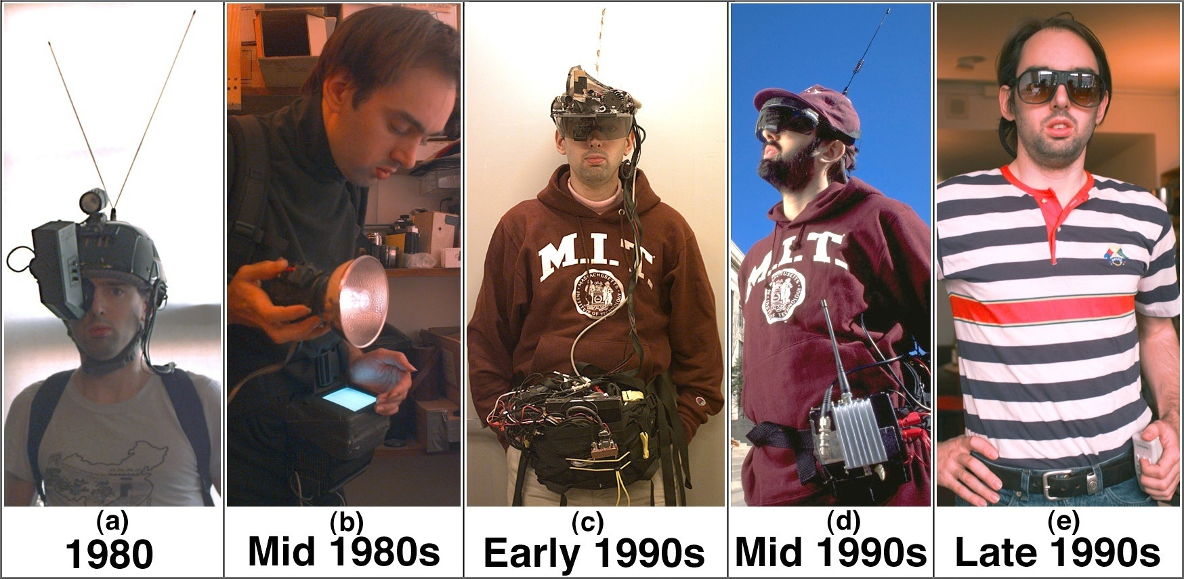
Source : Wikipédia

Slide 167
Focus sur Gordon Bell et le « lifelog »
« Les utilisateurs d’e-souvenirs verront leur vie tout autrement. La technologie ne supprimera certes pas cette tendance bien humaine à s’aveugler sur son compte, mais nos actes et les événements de notre vie nous apparaitront plus objectivement, plus clairement, moins teintés d’illusions et de regrets. Les avantages pratiques sont évidents, en matière de travail, de santé et d’apprentissage : une productivité accrue, plus de vitalité, une espérance de vie plus longue, une connaissance plus vaste et plus approfondie de notre univers. Les bienfaits psychologiques ne seront pas en reste : une meilleure compréhension de soi, la capacité de se remémorer son existence dans les moindres détails, le temps d’apprentissage et de mémorisation dégagé pour la créativité, une forme d’immortalité sur terre… » (Bell, Gemmell, 2011, 25)

Slide 168
Archives numériques, hypermnésie et « droit à l’oubli »
Plus prosaïquement, enjeux du « droit à l’oubli » sur Internet, du fait de la persistance des archives numériques.
Selon l’article 17 du RGPD, toute personne a le droit d’exercer : « La personne concernée a le droit d'obtenir du responsable du traitement l'effacement, dans les meilleurs délais, de données à caractère personnel la concernant et le responsable du traitement a l'obligation d'effacer ces données à caractère personnel dans les meilleurs délais, lorsque l'un des motifs suivants s'applique […] » (Voir la suite de l’article 17).
Notes:
Remarques
Hologramme de Michal Jackson ou de Tupac, mélange de la “spectralité” technologique de l’image et du spectacle dit “vivant”
- voir Wikipédia, art. “hologramme) : “Le 15 avril 2012, à l'occasion du festival Coachella, a eu lieu le premier duo entre l'artiste hip-hop Snoop Dogg et une reproduction holographique (calculée en 3D mais toujours affichée en 2D) du rappeur mythique Tupac Shakur. Celle-ci fut créée par le studio AV Concepts d'après une idée originale de Dr Dre et grâce à l'approbation d'Afeni Shakur (la mère de l'artiste mort en 1996). La création de l'hologramme, qui dura plus de quatre mois et qui coûta quelques centaines de milliers de dollars, ne fut pas de tout repos selon les dires de Nick Smith, président de la firme chargée de la production... »
- https://www.huffingtonpost.fr/2014/05/19/michael-jackson-hologramme-billboard-music-awards-video_n_5349741.html
Sources :
Projet de Gordon Bell de conservation de l’ensemble de sa vie (notion de Lifelog)
https://fr.wikipedia.org/wiki/Gordon_Bell_(ing%C3%A9nieur)
https://gordonbell.azurewebsites.net/
https://fr.wikipedia.org/wiki/MyLifeBits
https://en.wikipedia.org/wiki/Lifelog
https://www.microsoft.com/en-us/research/publication/mylifebits-a-personal-database-for-everything/
Sur le “deuil numérique”
https://www.liberation.fr/apps/2015/08/facebook/#chapitre-1
https://www.youtube.com/watch?v=IgsTTcUCETU
https://www.cairn.info/revue-chimeres-2008-1-page-133.htm#re16no16
“Tous ces projets de cimetières virtuels visent donc à créer par des moyens techniques très sophistiqués une virtualisation de la mort qui accompagnerait la virtualisation progressive de la vie que nous connaissons dans le monde contemporain, en donnant ainsi une forme esthétique et rituelle inédite à des intuitions déjà présentes depuis longtemps dans la philosophie contemporaine.”
2) Travail artistes contemporains
https://etoy.com/projects/mission-eternity/
https://www.youtube.com/watch?v=PP4uvFQcbD4
3) Sur la “spectralité” pour Derrida
Pierre Delain, derridex
“1. Télé-techno-discursivités.
Pour nommer un ensemble complexe aux frontières floues, un vaste conglomérat regroupant les médias, la science, la technique, la télévision, l'audiovisuel, l'Internet etc..., Jacques Derrida se sert d'une série de syntagmes plus ou moins interchangeables : télé-communications, télé-technique, télé-techno-science, techno-télé-discursivité, etc.... Cet ensemble comprend aussi le cinéma, mais la photo, silencieuse, s'en distingue. En tant que savoir-faire pratique, il est performatif. Un acte techno-scientifique est toujours une intervention, une mise en œuvre, un faire. Il joue avec les distances, les vitesses, le lieu; il délocalise, éloigne et rapproche. Pour qui ne sait pas comment "marchent" les technologies, leur fonctionnement quasi-miraculeux produit une croyance, un acte de foi.
Les télétechnologies ne sont pas nouvelles dans leur principe. Dès le 17ème siècle, on commence à inventer à la façon moderne : en fabriquant des dispositifs techniques ou des machines, en suscitant le désir de produire de nouvelles inventions. Mais la productivité technologique est plus vieille encore, elle hante l'écriture depuis toujours.
Science et technique sont indissociables. L'histoire des sciences est aussi une histoire des métaphores et des téléologies qui contaminent les concepts et rendent inopérantes les coupures épistémologiques. Cela vaut pour les sciences dites "dures" (qui risqueraient de se fermer sur elles-mêmes) et pour les sciences dites "humaines", notamment la biologie, qui tend à analyser le vivant comme un texte - avec les paradoxes et les pouvoirs qui s'y attachent. Mais pour parler "scientifiquement" du sexe et de la mort, les concepts ne suffisent plus. Freud ne s'y est pas trompé, qui s'est tourné vers la spéculation.
Malgré toutes les dénégations qui visent à faire valoir une pensée plus pure ou plus authentique, il n'y a, entre pensée, science et technique, ni dissociation, ni hiérarchie.
2. Spectralités.
Aujourd'hui, dans les démocraties libérales, l'espace public est étroitement lié aux télé-technologies. Le direct ou temps réel fait croire que l'événement montré (l'information) est réellement présent. En prétendant donner à voir intuitivement la chose même, en fabriquant l'illusion qu'elle est capable de garder vivants des événements qui ont disparu, de reproduire comme vivantes (ou quasi-vivantes) des voix enregistrées (gramophonisation), de les archiver comme un autre présent-vivant unique, irremplaçable, ces technologies spectralisent le monde. On est forcé d'introjecter ces images, de s'y identifier, d'y croire, de les intégrer dans un savoir (les ontologiser). On est forcé de prendre acte d'une parole publique artificiellement produite : artefactualité (une actualité performativement fabriquée), actuvirtualité (possibilité de reproduire l'événement avec des suppléments prothétiques qui tiennent lieu de réalité), spiritualisation (production idéalisante de "faits").
Pour être crédible, la télévision doit dissimuler sa technicité, s'effacer, se dénier, protester contre elle-même. Entre l'événement auquel elle se réfère, dont on suppose qu'il a été, à un moment donné, actuel et présent, et ce qui est reproduit, montré sur les écrans ou écouté sur les différents appareils, l'écart est insurmontable, la division irréductible. La "chose réelle" ne peut survivre qu'en tant qu'image ou archive, par un effet de différance qu'on peut comparer à une fable ou une affabulation. Le cinéma dit d'exploitation, largement commandé par la culture américaine, ne fonctionne pas autrement. Marqué par le rêve, le divertissement, la musique ou l'érotisme, il agit comme une drogue, une manipulation.
Pour que l'espace public se constitue, il aura fallu que de nombreuses conditions soient remplies : démocratie, liberté d'expression, possibilité de faire un usage public de la raison, droit de réponse, etc. Il aura aussi fallu qu'une opinion publique soit produite comme artefact, qu'une doxa liée à la presse et aux télé-technologies hante et déborde la représentation électorale, le plus souvent aux limites des institutions politiques : entre public et privé, entre parole et écrit, entre réalité effective et fabrication sondagière, etc. Cette opinion, aujourd'hui, ne se fait entendre que par l'intermédiaire des médias [et aussi des réseaux sociaux] et de leurs "effets télémétathéoriques". Pour s'en dissocier, il faudrait qu'elle s'ajourne, qu'elle se détache du présent.
3. Croyance.
Mais la tekhné de l'image, qui envahit tout, est un travail de deuil. Sans cesse relancé, ce travail ne peut qu'échouer. Malgré toutes les exhibitions, on ne fera jamais revenir les traces non visibles, on ne saura jamais qui aura été le premier témoin de l'événement narré, on n'expliquera jamais qui est le responsable de son émission et de sa diffusion, après quel retard, cadrage, filtrage et censure il aura été restitué, ni par quels moyens techniques il aura été fabriqué.
Les télé-technologies transforment profondément notre perception et notre expérience des contenus archivables. Il suffit que nous croyions que le prétendu "direct" est possible, pour que soit suscitée en nous une pure croyance (la foi à l'état nu), un effet de savoir, une structure fiduciaire, une promesse de vérité. A travers ces machines qui représentent l'autre dans sa présence vivante, on peut s'adresser à lui, lui parler, lui répondre. On peut même prier à distance, renouvelant le miracle le plus ordinaire : la croyance inconditionnelle en un autre qui dit : "Crois-moi!".
4. Technique et religion.
La "présence réelle" produite par l'alliance entre science, technique et médias traduit le retour du religieux. Pour incarner les événements, il faut les sacraliser. Dans l'espace public sécularisé, le montage / cadrage qui donne l'illusion du direct n'est pas vécu comme rituel d'une religion déterminée (par exemple l'incarnation ou l'eucharistie chrétiennes), mais comme savoir performatif, lié à la langue et aux institutions de l'Etat-nation. Il reste cependant fondamentalement chrétien : savoir, foi, technoscience, machine, religion et nation sont articulés et pensés ensemble. De plus en plus vidés de contenus, réduits au mécanisme pur de la croyance ou de la foi mise à nu, ils assurent ensemble l'hégémonie politique et économique de la tradition gréco-romano-chrétienne. C'est cette absence de contenu qui entretient en eux, dans le prolongement de la mort de Dieu (elle-même associée à la figure du Christ sur la croix, la kénose, son corps-cadavre transfiguré en hostie), un mal d'abstraction, un déracinement.
La mondialatinisation, c'est ce déracinement du capitalisme télé-technoscientifique, cet arrachement à l'identité, cette surenchère dans l'abstraction (fondamentalismes, intégrismes, rigueur formelle, hégémonies), ce retour à des comportements archaïques, ce retrait en un lieu désertique où le calculable (la machine, la science) et l'incalculable (l'usage magique de la machine, la religion) se rejoignent. En ce lieux, des mécanismes d'auto-immunité entretiennent des effets paradoxaux : le désir de sauvegarder une identité propre, indemne, déclenche la violence la plus cruelle; l'appel à tout ce qui pourrait fonctionner comme racine (famille, nation, filiation, ethnie, idiome, etc.) coexiste avec les formes les plus radicales d'exapropriation, la science la plus pointue avec le mysticisme ou l'animisme, les technologies les plus sophistiquées avec la sauvagerie la plus archaïque.
5. Mutations.
Les télétechnologies d'aujourd'hui transforment de fond en comble la structure du contenu archivable. Elles ne se bornent pas à enregistrer, conserver ou stocker l'archive, elles la délimitent, en détruisent une partie ou la refabriquent comme supplément ou comme prothèse. Les techniques d'impression, d'inscription ou de chiffrage n'affectent pas que les médias, mais aussi l'appareil psychique (délimitation des champs, lieux de lecture et d'interprétation). Elles déplacent les frontières et bouleversent l'expérience du lieu. Elles renouvellent la menace d'expropriation qui est déjà dans tout rapport à l'autre. Elles entretiennent une demande de déconstruction qui invite à penser un nouveau concept du politique, une nouvelle éthique.
Que peuvent faire les intellectuels face à cet ensemble télé-techno-scientifico-industriel? Ils doivent s'organiser, imposer des normes et des conditions qui permettent à leur point de vue d'être entendu - ce qui peut passer par l'utilisation, voire la mise en œuvre, de ces mêmes télé-technologies. Du moindre appel téléphonique, on attend une réponse qui peut être prophétique. Chaque voix peut être hantée par une autre voix, imprévisible.” (https://www.idixa.net/Pixa/pagixa-0611051647.html)
4) Sur les avatars, voir Doueihi, 2011, p. 147-150.

Slide 169
Le droit à l’oubli et le statut des avatars
De l’hypermnésie numérique au droit à l’oubli
Spectralité des télétechnologies

Slide 170
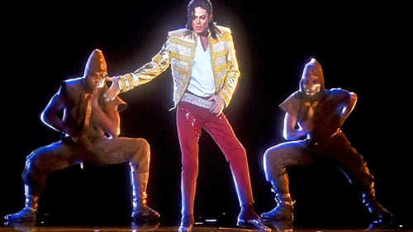

Slide 171
La « spectralité » technologique, la mort et le numérique
L’image des morts : Hologramme de Michael Jackson ou de Tupac, mélange de la « spectralité » technologique de l’image et du spectacle dit « vivant » : enjeux éthiques et juridiques de la manipulation de l’image des morts (publicité, etc.). Mais en réalité, amplification d’un phénomène plus massif.
La spectralité de la technologie : La grande thèse du philosophe Jacques Derrida est que les télé-technologies spectralisent le monde, en donnant l’illusion de conserver vivants des événements du passé.
Nous sommes entourés de traces, notamment visuelles, de morts. « Être hanté par un fantôme, c’est avoir la mémoire de ce qu’on a jamais vécu au présent » « L’avenir appartient aux fantômes » (Derrida).
Thème de science-fiction (Ghost in the Shell).
Notes:
Remarques
Hologramme de Michal Jackson ou de Tupac, mélange de la “spectralité” technologique de l’image et du spectacle dit “vivant”
- voir Wikipédia, art. “hologramme) : “Le 15 avril 2012, à l'occasion du festival Coachella, a eu lieu le premier duo entre l'artiste hip-hop Snoop Dogg et une reproduction holographique (calculée en 3D mais toujours affichée en 2D) du rappeur mythique Tupac Shakur. Celle-ci fut créée par le studio AV Concepts d'après une idée originale de Dr Dre et grâce à l'approbation d'Afeni Shakur (la mère de l'artiste mort en 1996). La création de l'hologramme, qui dura plus de quatre mois et qui coûta quelques centaines de milliers de dollars, ne fut pas de tout repos selon les dires de Nick Smith, président de la firme chargée de la production... »
- https://www.huffingtonpost.fr/2014/05/19/michael-jackson-hologramme-billboard-music-awards-video_n_5349741.html
Sources :
Projet de Gordon Bell de conservation de l’ensemble de sa vie (notion de Lifelog)
https://fr.wikipedia.org/wiki/Gordon_Bell_(ing%C3%A9nieur)
https://gordonbell.azurewebsites.net/
https://fr.wikipedia.org/wiki/MyLifeBits
https://en.wikipedia.org/wiki/Lifelog
https://www.microsoft.com/en-us/research/publication/mylifebits-a-personal-database-for-everything/
Sur le “deuil numérique”
https://www.liberation.fr/apps/2015/08/facebook/#chapitre-1
https://www.youtube.com/watch?v=IgsTTcUCETU
https://www.cairn.info/revue-chimeres-2008-1-page-133.htm#re16no16
“Tous ces projets de cimetières virtuels visent donc à créer par des moyens techniques très sophistiqués une virtualisation de la mort qui accompagnerait la virtualisation progressive de la vie que nous connaissons dans le monde contemporain, en donnant ainsi une forme esthétique et rituelle inédite à des intuitions déjà présentes depuis longtemps dans la philosophie contemporaine.”
2) Travail artistes contemporains
https://etoy.com/projects/mission-eternity/
https://www.youtube.com/watch?v=PP4uvFQcbD4
3) Sur la “spectralité” pour Derrida
Voir https://www.youtube.com/watch?v=PV1u2nh1OWk
Voir Pierre Delain, derridex
“1. Télé-techno-discursivités.
Pour nommer un ensemble complexe aux frontières floues, un vaste conglomérat regroupant les médias, la science, la technique, la télévision, l'audiovisuel, l'Internet etc..., Jacques Derrida se sert d'une série de syntagmes plus ou moins interchangeables : télé-communications, télé-technique, télé-techno-science, techno-télé-discursivité, etc.... Cet ensemble comprend aussi le cinéma, mais la photo, silencieuse, s'en distingue. En tant que savoir-faire pratique, il est performatif. Un acte techno-scientifique est toujours une intervention, une mise en œuvre, un faire. Il joue avec les distances, les vitesses, le lieu; il délocalise, éloigne et rapproche. Pour qui ne sait pas comment "marchent" les technologies, leur fonctionnement quasi-miraculeux produit une croyance, un acte de foi.
Les télétechnologies ne sont pas nouvelles dans leur principe. Dès le 17ème siècle, on commence à inventer à la façon moderne : en fabriquant des dispositifs techniques ou des machines, en suscitant le désir de produire de nouvelles inventions. Mais la productivité technologique est plus vieille encore, elle hante l'écriture depuis toujours.
Science et technique sont indissociables. L'histoire des sciences est aussi une histoire des métaphores et des téléologies qui contaminent les concepts et rendent inopérantes les coupures épistémologiques. Cela vaut pour les sciences dites "dures" (qui risqueraient de se fermer sur elles-mêmes) et pour les sciences dites "humaines", notamment la biologie, qui tend à analyser le vivant comme un texte - avec les paradoxes et les pouvoirs qui s'y attachent. Mais pour parler "scientifiquement" du sexe et de la mort, les concepts ne suffisent plus. Freud ne s'y est pas trompé, qui s'est tourné vers la spéculation.
Malgré toutes les dénégations qui visent à faire valoir une pensée plus pure ou plus authentique, il n'y a, entre pensée, science et technique, ni dissociation, ni hiérarchie.
2. Spectralités.
Aujourd'hui, dans les démocraties libérales, l'espace public est étroitement lié aux télé-technologies. Le direct ou temps réel fait croire que l'événement montré (l'information) est réellement présent. En prétendant donner à voir intuitivement la chose même, en fabriquant l'illusion qu'elle est capable de garder vivants des événements qui ont disparu, de reproduire comme vivantes (ou quasi-vivantes) des voix enregistrées (gramophonisation), de les archiver comme un autre présent-vivant unique, irremplaçable, ces technologies spectralisent le monde. On est forcé d'introjecter ces images, de s'y identifier, d'y croire, de les intégrer dans un savoir (les ontologiser). On est forcé de prendre acte d'une parole publique artificiellement produite : artefactualité (une actualité performativement fabriquée), actuvirtualité (possibilité de reproduire l'événement avec des suppléments prothétiques qui tiennent lieu de réalité), spiritualisation (production idéalisante de "faits").
Pour être crédible, la télévision doit dissimuler sa technicité, s'effacer, se dénier, protester contre elle-même. Entre l'événement auquel elle se réfère, dont on suppose qu'il a été, à un moment donné, actuel et présent, et ce qui est reproduit, montré sur les écrans ou écouté sur les différents appareils, l'écart est insurmontable, la division irréductible. La "chose réelle" ne peut survivre qu'en tant qu'image ou archive, par un effet de différance qu'on peut comparer à une fable ou une affabulation. Le cinéma dit d'exploitation, largement commandé par la culture américaine, ne fonctionne pas autrement. Marqué par le rêve, le divertissement, la musique ou l'érotisme, il agit comme une drogue, une manipulation.
Pour que l'espace public se constitue, il aura fallu que de nombreuses conditions soient remplies : démocratie, liberté d'expression, possibilité de faire un usage public de la raison, droit de réponse, etc. Il aura aussi fallu qu'une opinion publique soit produite comme artefact, qu'une doxa liée à la presse et aux télé-technologies hante et déborde la représentation électorale, le plus souvent aux limites des institutions politiques : entre public et privé, entre parole et écrit, entre réalité effective et fabrication sondagière, etc. Cette opinion, aujourd'hui, ne se fait entendre que par l'intermédiaire des médias [et aussi des réseaux sociaux] et de leurs "effets télémétathéoriques". Pour s'en dissocier, il faudrait qu'elle s'ajourne, qu'elle se détache du présent.
3. Croyance.
Mais la tekhné de l'image, qui envahit tout, est un travail de deuil. Sans cesse relancé, ce travail ne peut qu'échouer. Malgré toutes les exhibitions, on ne fera jamais revenir les traces non visibles, on ne saura jamais qui aura été le premier témoin de l'événement narré, on n'expliquera jamais qui est le responsable de son émission et de sa diffusion, après quel retard, cadrage, filtrage et censure il aura été restitué, ni par quels moyens techniques il aura été fabriqué.
Les télé-technologies transforment profondément notre perception et notre expérience des contenus archivables. Il suffit que nous croyions que le prétendu "direct" est possible, pour que soit suscitée en nous une pure croyance (la foi à l'état nu), un effet de savoir, une structure fiduciaire, une promesse de vérité. A travers ces machines qui représentent l'autre dans sa présence vivante, on peut s'adresser à lui, lui parler, lui répondre. On peut même prier à distance, renouvelant le miracle le plus ordinaire : la croyance inconditionnelle en un autre qui dit : "Crois-moi!".
4. Technique et religion.
La "présence réelle" produite par l'alliance entre science, technique et médias traduit le retour du religieux. Pour incarner les événements, il faut les sacraliser. Dans l'espace public sécularisé, le montage / cadrage qui donne l'illusion du direct n'est pas vécu comme rituel d'une religion déterminée (par exemple l'incarnation ou l'eucharistie chrétiennes), mais comme savoir performatif, lié à la langue et aux institutions de l'Etat-nation. Il reste cependant fondamentalement chrétien : savoir, foi, technoscience, machine, religion et nation sont articulés et pensés ensemble. De plus en plus vidés de contenus, réduits au mécanisme pur de la croyance ou de la foi mise à nu, ils assurent ensemble l'hégémonie politique et économique de la tradition gréco-romano-chrétienne. C'est cette absence de contenu qui entretient en eux, dans le prolongement de la mort de Dieu (elle-même associée à la figure du Christ sur la croix, la kénose, son corps-cadavre transfiguré en hostie), un mal d'abstraction, un déracinement.
La mondialatinisation, c'est ce déracinement du capitalisme télé-technoscientifique, cet arrachement à l'identité, cette surenchère dans l'abstraction (fondamentalismes, intégrismes, rigueur formelle, hégémonies), ce retour à des comportements archaïques, ce retrait en un lieu désertique où le calculable (la machine, la science) et l'incalculable (l'usage magique de la machine, la religion) se rejoignent. En ce lieux, des mécanismes d'auto-immunité entretiennent des effets paradoxaux : le désir de sauvegarder une identité propre, indemne, déclenche la violence la plus cruelle; l'appel à tout ce qui pourrait fonctionner comme racine (famille, nation, filiation, ethnie, idiome, etc.) coexiste avec les formes les plus radicales d'exapropriation, la science la plus pointue avec le mysticisme ou l'animisme, les technologies les plus sophistiquées avec la sauvagerie la plus archaïque.
5. Mutations.
Les télétechnologies d'aujourd'hui transforment de fond en comble la structure du contenu archivable. Elles ne se bornent pas à enregistrer, conserver ou stocker l'archive, elles la délimitent, en détruisent une partie ou la refabriquent comme supplément ou comme prothèse. Les techniques d'impression, d'inscription ou de chiffrage n'affectent pas que les médias, mais aussi l'appareil psychique (délimitation des champs, lieux de lecture et d'interprétation). Elles déplacent les frontières et bouleversent l'expérience du lieu. Elles renouvellent la menace d'expropriation qui est déjà dans tout rapport à l'autre. Elles entretiennent une demande de déconstruction qui invite à penser un nouveau concept du politique, une nouvelle éthique.
Que peuvent faire les intellectuels face à cet ensemble télé-techno-scientifico-industriel? Ils doivent s'organiser, imposer des normes et des conditions qui permettent à leur point de vue d'être entendu - ce qui peut passer par l'utilisation, voire la mise en œuvre, de ces mêmes télé-technologies. Du moindre appel téléphonique, on attend une réponse qui peut être prophétique. Chaque voix peut être hantée par une autre voix, imprévisible.” (https://www.idixa.net/Pixa/pagixa-0611051647.html)
4) Sur les avatars, voir Doueihi, 2011, p. 147-150.

Slide 172
La « spectralité » technologique, la mort et le numérique
Question du « deuil numérique » :
Statut des traces laissées sur Internet. Création de cimetières virtuels et de sites Internet accompagnant la présence numérique post-mortem.
Enjeu pour des artistes contemporains qui symbolisent cette nouvelle réalité.
L’avenir des avatars : Des questions éthiques et juridiques se posent, sur l’avenir des « avatars » que les êtres humains laisseront sur le web.
Notes:
Remarques
Hologramme de Michal Jackson ou de Tupac, mélange de la “spectralité” technologique de l’image et du spectacle dit “vivant”
- voir Wikipédia, art. “hologramme) : “Le 15 avril 2012, à l'occasion du festival Coachella, a eu lieu le premier duo entre l'artiste hip-hop Snoop Dogg et une reproduction holographique (calculée en 3D mais toujours affichée en 2D) du rappeur mythique Tupac Shakur. Celle-ci fut créée par le studio AV Concepts d'après une idée originale de Dr Dre et grâce à l'approbation d'Afeni Shakur (la mère de l'artiste mort en 1996). La création de l'hologramme, qui dura plus de quatre mois et qui coûta quelques centaines de milliers de dollars, ne fut pas de tout repos selon les dires de Nick Smith, président de la firme chargée de la production... »
- https://www.huffingtonpost.fr/2014/05/19/michael-jackson-hologramme-billboard-music-awards-video_n_5349741.html
Sources :
Projet de Gordon Bell de conservation de l’ensemble de sa vie (notion de Lifelog)
https://fr.wikipedia.org/wiki/Gordon_Bell_(ing%C3%A9nieur)
https://gordonbell.azurewebsites.net/
https://fr.wikipedia.org/wiki/MyLifeBits
https://en.wikipedia.org/wiki/Lifelog
https://www.microsoft.com/en-us/research/publication/mylifebits-a-personal-database-for-everything/
Sur le “deuil numérique”
https://www.liberation.fr/apps/2015/08/facebook/#chapitre-1
https://www.youtube.com/watch?v=IgsTTcUCETU
https://www.cairn.info/revue-chimeres-2008-1-page-133.htm#re16no16
“Tous ces projets de cimetières virtuels visent donc à créer par des moyens techniques très sophistiqués une virtualisation de la mort qui accompagnerait la virtualisation progressive de la vie que nous connaissons dans le monde contemporain, en donnant ainsi une forme esthétique et rituelle inédite à des intuitions déjà présentes depuis longtemps dans la philosophie contemporaine.”
https://www.franceculture.fr/emissions/les-enjeux-des-reseaux-sociaux/cimetieres-virtuels-a-chaque-reseau-son-tombeau
2) Travail artistes contemporains
https://etoy.com/projects/mission-eternity/
https://www.youtube.com/watch?v=PP4uvFQcbD4
3) Sur la “spectralité” pour Derrida
Voir https://www.youtube.com/watch?v=PV1u2nh1OWk
Voir Pierre Delain, derridex
“1. Télé-techno-discursivités.
Pour nommer un ensemble complexe aux frontières floues, un vaste conglomérat regroupant les médias, la science, la technique, la télévision, l'audiovisuel, l'Internet etc..., Jacques Derrida se sert d'une série de syntagmes plus ou moins interchangeables : télé-communications, télé-technique, télé-techno-science, techno-télé-discursivité, etc.... Cet ensemble comprend aussi le cinéma, mais la photo, silencieuse, s'en distingue. En tant que savoir-faire pratique, il est performatif. Un acte techno-scientifique est toujours une intervention, une mise en œuvre, un faire. Il joue avec les distances, les vitesses, le lieu; il délocalise, éloigne et rapproche. Pour qui ne sait pas comment "marchent" les technologies, leur fonctionnement quasi-miraculeux produit une croyance, un acte de foi.
Les télétechnologies ne sont pas nouvelles dans leur principe. Dès le 17ème siècle, on commence à inventer à la façon moderne : en fabriquant des dispositifs techniques ou des machines, en suscitant le désir de produire de nouvelles inventions. Mais la productivité technologique est plus vieille encore, elle hante l'écriture depuis toujours.
Science et technique sont indissociables. L'histoire des sciences est aussi une histoire des métaphores et des téléologies qui contaminent les concepts et rendent inopérantes les coupures épistémologiques. Cela vaut pour les sciences dites "dures" (qui risqueraient de se fermer sur elles-mêmes) et pour les sciences dites "humaines", notamment la biologie, qui tend à analyser le vivant comme un texte - avec les paradoxes et les pouvoirs qui s'y attachent. Mais pour parler "scientifiquement" du sexe et de la mort, les concepts ne suffisent plus. Freud ne s'y est pas trompé, qui s'est tourné vers la spéculation.
Malgré toutes les dénégations qui visent à faire valoir une pensée plus pure ou plus authentique, il n'y a, entre pensée, science et technique, ni dissociation, ni hiérarchie.
2. Spectralités.
Aujourd'hui, dans les démocraties libérales, l'espace public est étroitement lié aux télé-technologies. Le direct ou temps réel fait croire que l'événement montré (l'information) est réellement présent. En prétendant donner à voir intuitivement la chose même, en fabriquant l'illusion qu'elle est capable de garder vivants des événements qui ont disparu, de reproduire comme vivantes (ou quasi-vivantes) des voix enregistrées (gramophonisation), de les archiver comme un autre présent-vivant unique, irremplaçable, ces technologies spectralisent le monde. On est forcé d'introjecter ces images, de s'y identifier, d'y croire, de les intégrer dans un savoir (les ontologiser). On est forcé de prendre acte d'une parole publique artificiellement produite : artefactualité (une actualité performativement fabriquée), actuvirtualité (possibilité de reproduire l'événement avec des suppléments prothétiques qui tiennent lieu de réalité), spiritualisation (production idéalisante de "faits").
Pour être crédible, la télévision doit dissimuler sa technicité, s'effacer, se dénier, protester contre elle-même. Entre l'événement auquel elle se réfère, dont on suppose qu'il a été, à un moment donné, actuel et présent, et ce qui est reproduit, montré sur les écrans ou écouté sur les différents appareils, l'écart est insurmontable, la division irréductible. La "chose réelle" ne peut survivre qu'en tant qu'image ou archive, par un effet de différance qu'on peut comparer à une fable ou une affabulation. Le cinéma dit d'exploitation, largement commandé par la culture américaine, ne fonctionne pas autrement. Marqué par le rêve, le divertissement, la musique ou l'érotisme, il agit comme une drogue, une manipulation.
Pour que l'espace public se constitue, il aura fallu que de nombreuses conditions soient remplies : démocratie, liberté d'expression, possibilité de faire un usage public de la raison, droit de réponse, etc. Il aura aussi fallu qu'une opinion publique soit produite comme artefact, qu'une doxa liée à la presse et aux télé-technologies hante et déborde la représentation électorale, le plus souvent aux limites des institutions politiques : entre public et privé, entre parole et écrit, entre réalité effective et fabrication sondagière, etc. Cette opinion, aujourd'hui, ne se fait entendre que par l'intermédiaire des médias [et aussi des réseaux sociaux] et de leurs "effets télémétathéoriques". Pour s'en dissocier, il faudrait qu'elle s'ajourne, qu'elle se détache du présent.
3. Croyance.
Mais la tekhné de l'image, qui envahit tout, est un travail de deuil. Sans cesse relancé, ce travail ne peut qu'échouer. Malgré toutes les exhibitions, on ne fera jamais revenir les traces non visibles, on ne saura jamais qui aura été le premier témoin de l'événement narré, on n'expliquera jamais qui est le responsable de son émission et de sa diffusion, après quel retard, cadrage, filtrage et censure il aura été restitué, ni par quels moyens techniques il aura été fabriqué.
Les télé-technologies transforment profondément notre perception et notre expérience des contenus archivables. Il suffit que nous croyions que le prétendu "direct" est possible, pour que soit suscitée en nous une pure croyance (la foi à l'état nu), un effet de savoir, une structure fiduciaire, une promesse de vérité. A travers ces machines qui représentent l'autre dans sa présence vivante, on peut s'adresser à lui, lui parler, lui répondre. On peut même prier à distance, renouvelant le miracle le plus ordinaire : la croyance inconditionnelle en un autre qui dit : "Crois-moi!".
4. Technique et religion.
La "présence réelle" produite par l'alliance entre science, technique et médias traduit le retour du religieux. Pour incarner les événements, il faut les sacraliser. Dans l'espace public sécularisé, le montage / cadrage qui donne l'illusion du direct n'est pas vécu comme rituel d'une religion déterminée (par exemple l'incarnation ou l'eucharistie chrétiennes), mais comme savoir performatif, lié à la langue et aux institutions de l'Etat-nation. Il reste cependant fondamentalement chrétien : savoir, foi, technoscience, machine, religion et nation sont articulés et pensés ensemble. De plus en plus vidés de contenus, réduits au mécanisme pur de la croyance ou de la foi mise à nu, ils assurent ensemble l'hégémonie politique et économique de la tradition gréco-romano-chrétienne. C'est cette absence de contenu qui entretient en eux, dans le prolongement de la mort de Dieu (elle-même associée à la figure du Christ sur la croix, la kénose, son corps-cadavre transfiguré en hostie), un mal d'abstraction, un déracinement.
La mondialatinisation, c'est ce déracinement du capitalisme télé-technoscientifique, cet arrachement à l'identité, cette surenchère dans l'abstraction (fondamentalismes, intégrismes, rigueur formelle, hégémonies), ce retour à des comportements archaïques, ce retrait en un lieu désertique où le calculable (la machine, la science) et l'incalculable (l'usage magique de la machine, la religion) se rejoignent. En ce lieux, des mécanismes d'auto-immunité entretiennent des effets paradoxaux : le désir de sauvegarder une identité propre, indemne, déclenche la violence la plus cruelle; l'appel à tout ce qui pourrait fonctionner comme racine (famille, nation, filiation, ethnie, idiome, etc.) coexiste avec les formes les plus radicales d'exapropriation, la science la plus pointue avec le mysticisme ou l'animisme, les technologies les plus sophistiquées avec la sauvagerie la plus archaïque.
5. Mutations.
Les télétechnologies d'aujourd'hui transforment de fond en comble la structure du contenu archivable. Elles ne se bornent pas à enregistrer, conserver ou stocker l'archive, elles la délimitent, en détruisent une partie ou la refabriquent comme supplément ou comme prothèse. Les techniques d'impression, d'inscription ou de chiffrage n'affectent pas que les médias, mais aussi l'appareil psychique (délimitation des champs, lieux de lecture et d'interprétation). Elles déplacent les frontières et bouleversent l'expérience du lieu. Elles renouvellent la menace d'expropriation qui est déjà dans tout rapport à l'autre. Elles entretiennent une demande de déconstruction qui invite à penser un nouveau concept du politique, une nouvelle éthique.
Que peuvent faire les intellectuels face à cet ensemble télé-techno-scientifico-industriel? Ils doivent s'organiser, imposer des normes et des conditions qui permettent à leur point de vue d'être entendu - ce qui peut passer par l'utilisation, voire la mise en œuvre, de ces mêmes télé-technologies. Du moindre appel téléphonique, on attend une réponse qui peut être prophétique. Chaque voix peut être hantée par une autre voix, imprévisible.” (https://www.idixa.net/Pixa/pagixa-0611051647.html)
4) Sur les avatars, voir Doueihi, 2011, p. 147-150.

Slide 173
La surveillance numérique, dans les démocraties et les autres pays
Les menaces pesant sur le travail, du fait de l’automatisation
Les enjeux éthiques liés au développement d’artefacts autonomes
Enjeux éthico-politiques du numérique
L’écologie de l’attention : addictions et perte de la capacité d’attention
Le droit à l’oubli et le statut des avatars
Les biais algorithmiques, reproducteurs des biais sociaux
Les fake news et la désinformation
Les problèmes environnementaux induits par le numérique
La privatisation des connaissances vs. l’utopie des communs

Slide 174
Les problèmes environnementaux induits par le numérique
L’impact environnemental du numérique
Green tech, low tech et techno-optimisme

Slide 175
Les problèmes environnementaux induits par le numérique
L’impact environnemental du numérique
Green tech, low tech et techno-optimisme

Slide 176


Slide 177
Quatrième de couverture : « Comment se douter qu’un simple Like envoyé depuis nos smartphones mobilise ce qui constituera bientôt la plus vaste infrastructure édifiée par l’homme ? Que cette notification, en traversant les sept couches de fonctionnement d’Internet, voyage autour du monde, empruntant des câbles sous-marins, des antennes téléphoniques et des datacenters implantés jusque dans le cercle arctique ?
Le monde « dématérialisé » du numérique, indispensable pour communiquer, travailler et consommer, s’avère bien plus tangible que nous ne voulions le croire. Il absorberait aujourd’hui 10 % de l’électricité mondiale et représenterait près de 4 % des émissions de CO2 de la planète. Or nous peinons à appréhender ces impacts, tant nous sommes embrumés par le mirage du cloud, pur et éthéré. Il faut pourtant nous rendre à l’évidence : si « nuage » il y a, celui-ci est noir de pollution.
Quelle est la géographie de nos clics et de nos données ? Quels enjeux écologiques et géopolitiques charrient-ils à notre insu ? À l’heure du déploiement de la 5G, des voitures connectées et de l’« intelligence artificielle », cette enquête, menée durant deux ans sur quatre continents, révèle l’anatomie d’une technologie qui n’a de virtuel que le nom. Et qui, sous couvert de limiter l’impact de l’homme sur la planète, s’affirme déjà comme l’un des défis environnementaux majeurs du xxie siècle. »

Slide 178
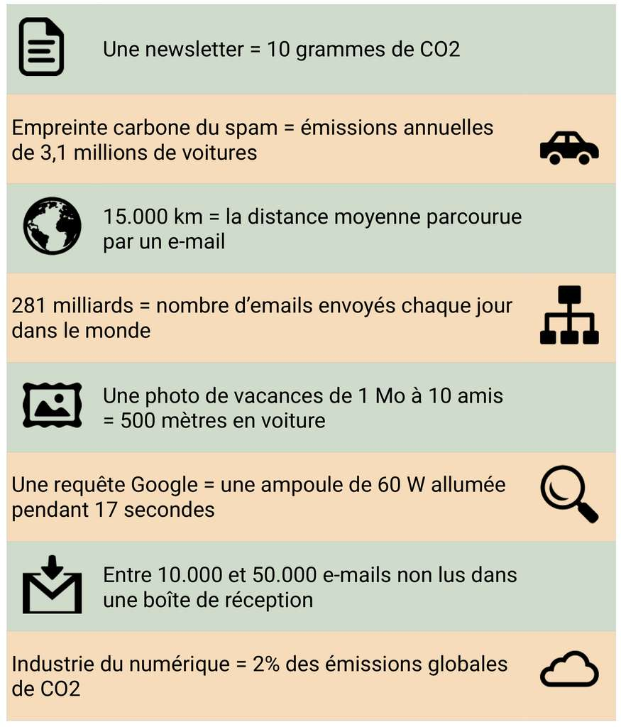
Le numérique et l’environnement, un enjeu souvent minimisé
Source : https://www.futura-sciences.com/planete/questions-reponses/eco-consommation-empreinte-carbone-e-mail-10840/
Notes:
https://www.economie.gouv.fr/environnement-numerique-feuille-de-route-gouvernement
Voir : https://www.ademe.fr/sites/default/files/assets/documents/guide-pratique-face-cachee-numerique.pdf

Slide 179
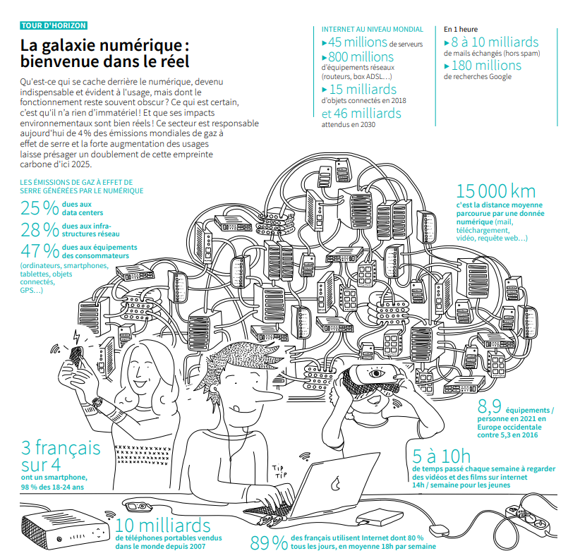
Source : Ademe, La face cachée du numérique, janvier 2021
Notes:
https://www.ademe.fr/sites/default/files/assets/documents/guide-pratique-face-cachee-numerique.pdf

Slide 180
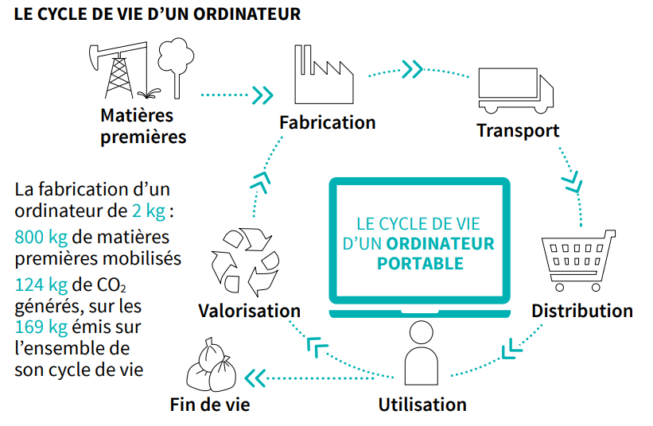
Source : Ademe, La face cachée du numérique, janvier 2021
Notes:
https://www.ademe.fr/sites/default/files/assets/documents/guide-pratique-face-cachee-numerique.pdf

Slide 181
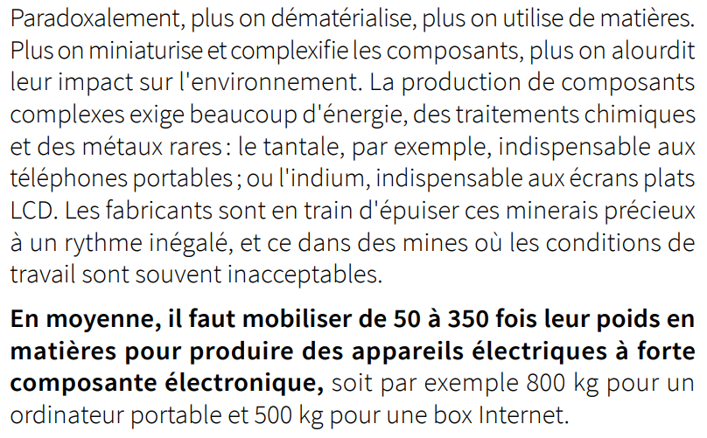
Source : Ademe, La face cachée du numérique, janvier 2021
Notes:
https://www.ademe.fr/sites/default/files/assets/documents/guide-pratique-face-cachee-numerique.pdf

Slide 182
Les problèmes environnementaux induits par le numérique
L’impact environnemental du numérique
Green tech, low tech et techno-optimisme

Slide 183
“Pour de nombreux économistes, chefs d’entreprise, ingénieurs et représentants politiques, la crise écologique trouvera sa réponse dans l’innovation technologique. Cette posture, que l’on peut qualifier de "techno-optimiste", part du principe que la technique, qui a sans cesse permis de repousser les limites humaines, y parviendra également pour les questions écologiques. Face au dérèglement climatique, il s’agit alors de promouvoir des technologies dites "neutres en carbone" ou "vertes". »
Notes:
https://www.vie-publique.fr/parole-dexpert/276090-linnovation-technologique-lepreuve-de-lanthropocene

Slide 184
« Par exemple pour limiter la pression des systèmes agricoles sur les écosystèmes (ressources en eau, déforestation, etc.), l’idée serait de continuer à optimiser les technologies existantes pour accroître massivement la productivité et les rendements. Pour nettoyer les océans des huit millions de tonnes de déchets plastiques qui y sont déversés chaque année, il faut améliorer le recyclage et mettre au point des "technologies réparatrices", à l’image du projet "Ocean CleanUp" qui tente de nettoyer le vortex de déchets du Pacifique nord. Pour gérer une population de plus en plus urbaine, les villes intelligentes ou "Smart Cities" – ces zones urbaines qui utilisent des nouvelles technologies pour améliorer la qualité des services urbains – vont recourir à la technologie et permettre de développer des solutions d’autonomie et d’optimisation des flux énergétiques, humains, alimentaires, etc.” (https://www.vie-publique.fr/parole-dexpert/276090-linnovation-technologique-lepreuve-de-lanthropocene)
Notes:
https://www.vie-publique.fr/parole-dexpert/276090-linnovation-technologique-lepreuve-de-lanthropocene

Slide 185
Le techno-optimisme vs low tech
Le techno-optimisme consiste à dire qu’un surcroît de technologie résoudra les problèmes environnementaux induits par la technologie.
Quelques exemples :
Les smart cities
Les smart grids, pour une gestion décentralisée de la distribution énergétique
La géo-ingénierie (Dubey, Jouvancourt, 31).
A l’inverse, le mouvement des low tech.
Pas de solution technologique miracle, d’où l’importance d’une connaissance des enjeux complexes et d’un débat démocratique.
Notes:
Pour aller plus loin :
https://www.vie-publique.fr/parole-dexpert/276090-linnovation-technologique-lepreuve-de-lanthropocene
“Depuis 1945, cet essor technique et humain a été si rapide et généralisé qu’il a été qualifié de "grande accélération" (Will Steffen, Paul J. Crutzen et John R. McNeill, « The Anthropocene: are humans now overwhelming the great forces of nature? », AMBIO: A journal of the human environment, vol. 36, no 8, décembre 2007). Sur cette période, la population humaine a triplé et la consommation d’énergie a été multipliée par six (Hannah Richie et Max Roser, « Production d’énergie et sources d’énergies changeantes », Our world in data, juillet 2018). Le produit intérieur brut (PIB) mondial, indicateur usuel de la production de richesse, a quant à lui été multiplié par quinze (Max Roser, « Economic growth », Our world in data, 2019). Le nombre de voitures particulières en circulation a été multiplié par vingt-cinq, passant de quarante millions en 1945 à un milliard aujourd’hui (Statista, 2019). En 2018, à peine dix ans après la commercialisation du premier iPhone par Apple, 1,4 milliard d’unités étaient vendues, et trois milliards d’individus possédaient au moins un smartphone dans le monde (Statista, 2019). L’un des enjeux majeurs soulevés par les smartphones, dont la production est fortement consommatrice de ressources naturelles minéraux, concerne leur faible durée de vie (moins de deux ans en moyenne pour la France, selon une étude de Kantar Worldpanel, 2017).

Slide 186
Le « low-tech » et les « green techs », des différences d’approche
→ Les green techs reposent souvent sur des technologies high tech, alors que les low tech promeuvent des technologies simples pour atteindre à la sobriété énergétique.

Slide 187
Exemples de « technologies environnementales » (Wikipédia), certaines ayant recours au numérique :
la biosurveillance (bioindication) et la mesure des teneurs en certains polluants de différents milieux (air, eau, sol...) ou d'un réseau trophique (bioconcentration...) ;
la réhabilitation ou l'assainissement (ex : bioremédiation, phytoremédiation..) de lieux contaminés (lutte contre les marées noires, conservation du sol, séquestration du carbone, radioprotection) ;
la gestion des déchets : recyclage, incinération des ordures ménagères, épuration des eaux... ;
l'usage raisonné des ressources : écoconstruction, économie d'énergie, économies d'eau ;
le renforcement de l'utilisation d'énergies renouvables et propres (énergie solaire, géothermie...) ;
l'épuration de l'air intérieur (ex : programme phyt'air)

Slide 188
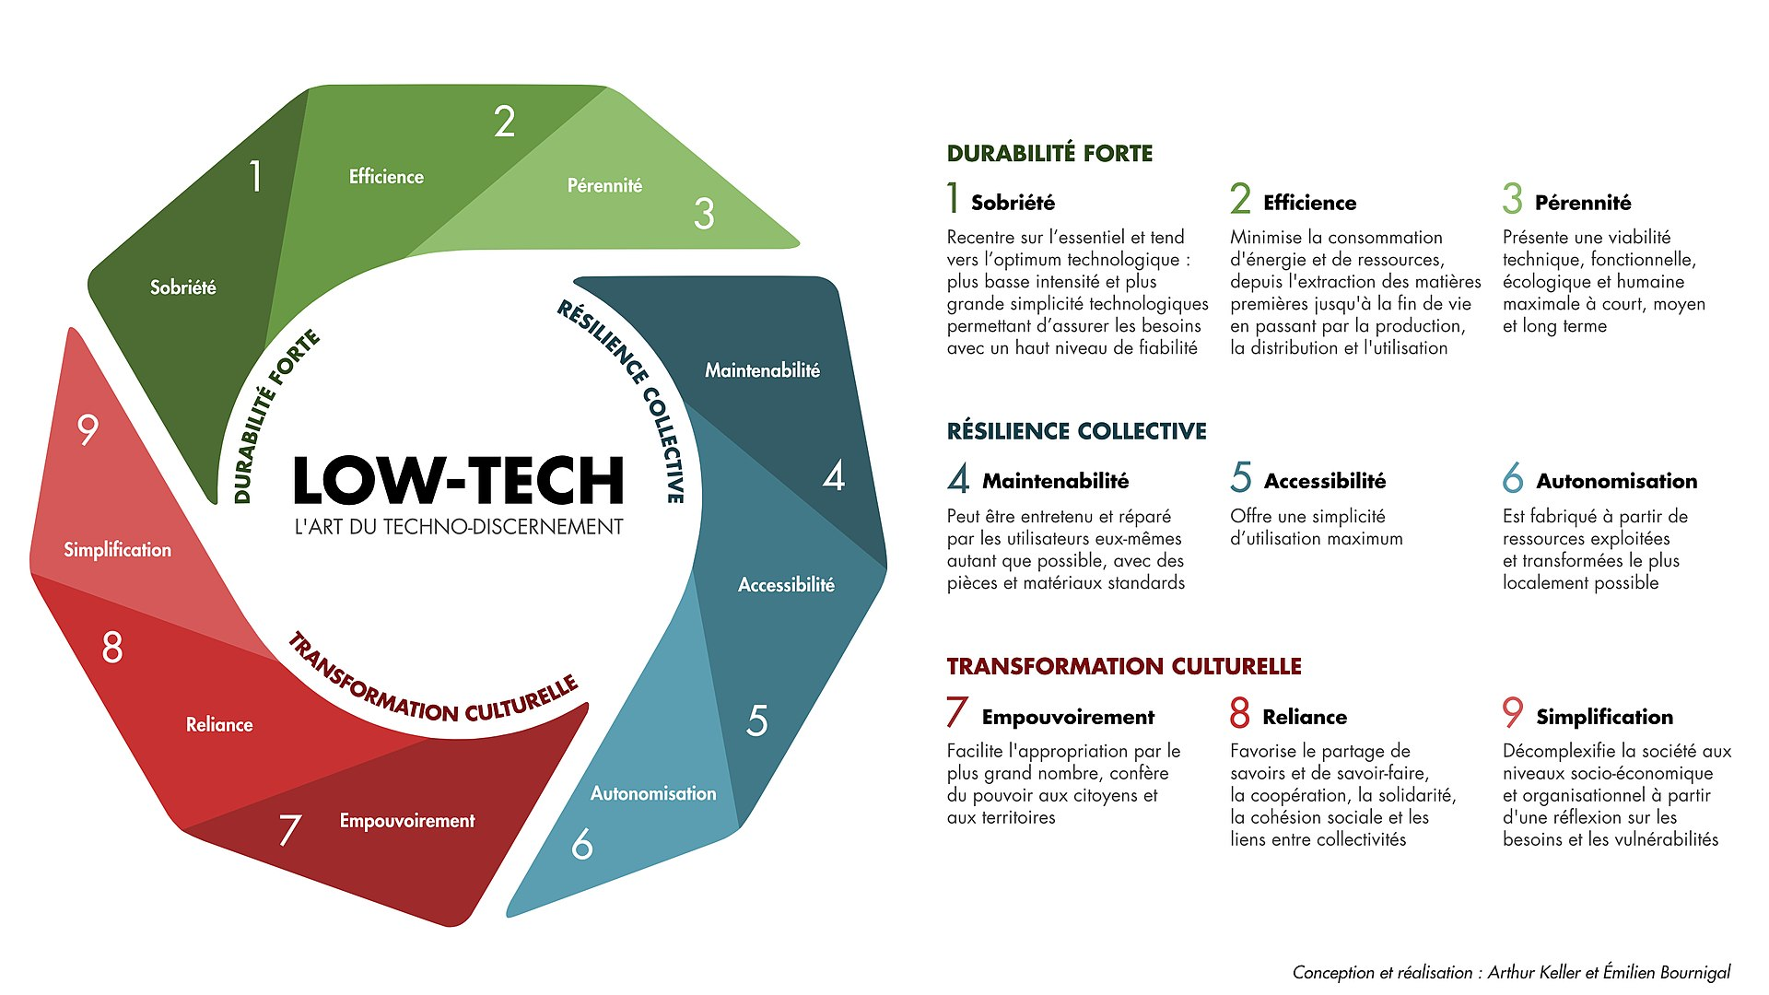
Wikipédia : low-tech

Slide 189
La surveillance numérique, dans les démocraties et les autres pays
Les menaces pesant sur le travail, du fait de l’automatisation
Les enjeux éthiques liés au développement d’artefacts autonomes
Enjeux éthico-politiques du numérique
L’écologie de l’attention : addictions et perte de la capacité d’attention
Le droit à l’oubli et le statut des avatars
Les biais algorithmiques, reproducteurs des biais sociaux
Les fake news et la désinformation
Les problèmes environnementaux induits par le numérique
La privatisation des connaissances vs. l’utopie des communs

Slide 190
Les menaces pesant sur le travail, du fait de l’automatisation
La montée en puissance des GAFAM
Les transformations du travail
La fin du travail ?

Slide 191
Les menaces pesant sur le travail, du fait de l’automatisation
La montée en puissance des GAFAM
Les transformations du travail
La fin du travail ?

Slide 192
Puissance économique des GAFAM
Société | Création | Source de revenu principale (en 2017) | Utilisateurs (Milliards) | Capitalisation boursière (Milliards USD en janvier 2020) | Acquisitions notoires
Google (Alphabet) | 1998 | Publicité (86 %) | 1,42 | 939 | reCAPTCHA, Waze, DoubleClick, YouTube, Android
Apple | 1976 | Matériel (81 %) | 0,85 | 1 320 | Beats Electronics
Facebook | 2005 | Publicité (98 %) | 2,13 | 598 | Instagram, WhatsApp, Oculus, Mapillary
Amazon | 1994 | Vente en ligne (82 %) | 0,244 | 930 | IMDb, Audible, Twitch, Whole Foods Market
Microsoft | 1975 | Logiciels (62 %) | 1 | 1 210 | Hotmail,Mobile Nokia, Skype, LinkedIn, GitHub, Mojang
Source : Wikipedia
Notes:
https://fr.wikipedia.org/wiki/GAFAM#cite_ref-:0_12-1

Slide 193
Nouveau modèle économique des GAFAM et tendances monopolistiques
Les GAFAM sont aujourd’hui susceptibles de proposer des débouchés professionnels : c’est dans leurs laboratoires que certains des progrès techniques récents les plus marquants ont été réalisés, notamment en ce qui concerne l’Intelligence Artificielle.
Mais se pose le problème de la structuration oligopolistique du secteur.
En 2006, à part Microsoft, aucune entreprise du numérique ne fait partie des 10 premières capitalisations boursières. En 2016, tous les GAFAM en font partie.
Pourtant, en terme de nombre d’emplois, les GAFAM pèsent peu.
Notes:
https://www.fondapol.org/etude/charles-antoine-schwerer-la-concurrence-au-defi-du-numerique/

Slide 194
« “Amazon, Microsoft et Google détiennent 57 % de part de marché de l'informatique en nuage (Cloud) ;
Microsoft et Apple détiennent 95 % du marché des systèmes d'exploitation pour ordinateur de bureau ;
sur mobiles, Google et Apple détiennent à eux seuls quasiment l'intégralité de la part de marché des systèmes d'exploitation ;
grâce à Google Chrome et Microsoft Edge ou Internet Explorer, Google et Microsoft se partagent près de 80% du marché des navigateurs » (Wikipédia)

Slide 195
Plusieurs facteurs économiques qui rendent compte de ce succès :
loi des rendements croissants (et non décroissants) ;
loi des « effets de réseau » : il est avantageux de s’inscrire sur un réseau qui comprend déjà de nombreux membres, d’où l’importance d’acquérir précocement du volume ; la réduction des coûts de transaction ;
principe du winners take it all ; avantage procuré par l’historique de la possession de données.
→Ce nouveau modèle économique a une tendance monopolistique.
Notes:
https://www.fondapol.org/etude/charles-antoine-schwerer-la-concurrence-au-defi-du-numerique/

Slide 196
Phénomène Uber, avec effets de réseau indirects (quand plusieurs catégories d’utilisateurs interagissent), de mise en relation de deux catégories, producteurs et consommateurs, qui ont tous deux un intérêt à ce que le volume augmente.
→ La création des effets de réseau s’appuie sur les données, dont les plateformes sont propriétaires.
Notes:
https://www.fondapol.org/etude/charles-antoine-schwerer-la-concurrence-au-defi-du-numerique/

Slide 197
La stratégie est de subventionner par des prix faibles la face du marché biface qui produit des externalités positives sur l’autre (accès gratuit à Facebook, coût plus important pour les annonceurs si les inscrits sont nombreux).
→La gratuité pour les utilisateurs est monétisé sur un autre marché.
Baisse des coûts pour les consommateurs, mais précarisation de l’emploi, dans le cas d’Uber.
Notes:
https://www.fondapol.org/etude/charles-antoine-schwerer-la-concurrence-au-defi-du-numerique/

Slide 198
Les menaces pesant sur le travail, du fait de l’automatisation
La montée en puissance des GAFAM
Les transformations du travail
La fin du travail ?

Slide 199
Le digital labor et l’émergence de nouvelles formes de travail
« Si c’est gratuit, c’est que tu es le produit! », enjeu de l’exploitation du digital labor (ou travail gratuit) des internautes. Les individus, par ce dernier stade du capitalisme, seraient transformés en flux de données à marchandiser (thèse de Soshana Zuboff).
Amazon Mechanical Turk, mise en relation d’entreprises et de travailleurs précaires.
Sorte de « colonialisme numérique » avec les clickfarms (« fermes à clics ») des pays en voie de développement. Main d'oeuvre ou robots qui font monter artificiellement les chiffres d'audience (40% de l'activité totale sur Internet serait factice).

Slide 200
Pluriactivité et entrepreneuriat favorisés par le numérique, avec avantages et inconvénients, en particulier une moindre sécurité que celle apportée par le salariat et moins de droits temps de travail, discriminations etc.
Prétention à la neutralité de la plateforme entre deux faces du marché, mais en réalité « lien de subordination juridique » (voir le cas Deliveroo).
Economie de partage vs économie de plateforme :
logique commerciale vs logique de partage ;
réciprocité vs rôles fixes ;
visée de lien social de déspécialisation des tâches vs visée d’efficacité et d’utilité, avec accroissement de la spécialisation

Slide 201
Les menaces pesant sur le travail, du fait de l’automatisation
La montée en puissance des GAFAM
Les transformations du travail
La fin du travail ?

Slide 202
L’intelligence artificielle et l’automatisation et le travail
Dans les grands pays industrialisés, l’Intelligence Artificielle fait l’objet d’initiatives importantes de la part des pouvoirs publics, qui cherchent à se positionner dans cette nouvelle quête technologique jugée décisive par beaucoup.
La compétitivité nationale dépendrait de la capacité des pays à ne pas se laisser distancier dans ce domaine.

Slide 203
De plus en plus de tâches relevant jusqu’à présent de l’intelligence humaine seront ainsi déléguées, avec le plus grand profit, à des machines « intelligentes », jusqu’à celles qu’on considérait encore jusqu’à peu l’apanage de l’Homme.
Les menaces afférentes pesant sur le travail humain sont identifiées depuis au moins deux décennies. N’est-ce pas là une nouvelle occurrence de la fameuse « destruction créatrice » pensée par Schumpeter ?

Slide 204
Complémentarité ou substituabilité de la machine et de l’être humain ?
Livre célèbre de Jeremy Rifkin, publié en 1995, The end of work.
Sa thèse principale était que les destructions d’emplois liées à l’automatisation seraient supérieures aux créations d’emplois, ce qui pose une question socioéconomique de fond sur le devenir de nos sociétés et la répartition des richesses.
La question n’est en fait pas tranchée. Complémentarité ou substituabilité des nouvelles technologies avec le travail humain ?
Notes:
Pour aller plus loin :
1)
Un regard a posteriori sur le livre de Rifkin, dans un article du Monde :
« La fin du travail, le nerf de la guerre
Retours sur le futur (5/5). Des auteurs ont anticipé la société à venir dans des livres vendus à des milliers d’exemplaires. En 1997, Jeremy Rifkin théorisait ce qui allait inspirer la gauche française lors de nombreux débats politiques : la destruction des emplois par la technologie.
Par Philippe Escande
Publié le 18 août 2017 à 18h00 - Mis à jour le 21 août 2017 à 14h17
Michel Rocard ne s’y était pas trompé : ce livre est « effrayant ». Dans la préface de l’édition française, il écrit qu’il est sidéré par l’ampleur du défi lancé par l’auteur de La Fin du travail (Jeremy Rifkin, La Découverte, 1997. Publication originale : The End of Work, 1995). Depuis plus de cinq mille ans, l’homme courbe l’échine sous le poids de ses obligations, et voilà que Jeremy Rifkin, spécialiste de prospective, annonce sa libération.
Lancé le siècle dernier, le débat a refait surface en France lors de la campagne présidentielle de 2017
Dans cet essai « torrentiel, déconcertant et parfois agaçant » – toujours selon Rocard –, l’auteur prédit que la technologie va progressivement faire disparaître la force de travail humaine et qu’il convient de s’y préparer en investissant massivement dans l’économie sociale. Il faut anticiper le chômage et l’extension de la misère, et aviver l’espoir de l’avènement d’une société moins marchande et plus solidaire.
Il est déconcertant de constater qu’un débat lancé il y a plus de vingt ans ait refait surface, en France, lors de la campagne présidentielle de 2017. Bien des idées du candidat du Parti socialiste, Benoît Hamon, résonnent étrangement avec celles proposées par Rifkin : les robots vont tuer l’emploi, un revenu universel est nécessaire et il faut renforcer un tiers secteur non marchand. L’Américain a multiplié ses disciples.
Vendu à 125 000 exemplaires aux Etats-Unis – ce qui est loin d’en faire un best-seller –, le livre a connu une belle carrière internationale. Traduit en dix-sept langues, il a lancé la carrière de son auteur et l’a installé dans le fauteuil confortable de prophète d’un monde nouveau, marqué par la triple révolution numérique, biologique et écologique.
Papy débonnaire
Son ouvrage précédent, Au-delà du bœuf (Beyond Beef, Dutton Adult, 1992), plaidoyer d’un végétarien convaincu qui dénonce la consommation de viande et l’élevage bovin, ne laissait pas prévoir qu’il allait s’attaquer aussi abruptement à l’un des fondements de l’activité humaine. Douceur du regard, calvitie de notaire et moustache de sergent-major, on lui donnerait le Bon Dieu sans confession.
« Le socialisme de Rifkin est aussi américain que la tarte aux pommes »
Un révolutionnaire se cache pourtant derrière Jeremy Rifkin, ce papy débonnaire aux costumes soignés et aux pochettes de soie assorties. Son premier engagement, celui qui déterminera tout le reste, a lieu en 1967 quand, jeune diplômé en droit, il organise la première manifestation nationale contre la guerre au Vietnam. Plus tard, il épouse la cause de la lutte contre les manipulations génétiques. Il trouble, avec ses camarades, les cénacles de l’Académie des sciences, en déployant ses banderoles et en chantant « Nous ne voulons pas être clonés », sur l’air de l’hymne aux droits civiques (We Shall not Be Moved).
En 1977, dans le Library Journal, le critique Ken Nash presse le destin de ce jeune homme qui n’avait pourtant produit qu’un seul livre (Own Your Own Job, Bantam Books, 1977) : « Le socialisme de Rifkin est aussi américain que la tarte aux pommes, écrit Nash. Il est peut-être notre plus talentueux vulgarisateur d’idées radicales. » La France va adorer.
Multiples retirages
Quelques mois après la publication de The End of Work, le sociologue français Alain Caillé dévore le livre et rêve d’une édition française. Théoricien du don et militant de l’anti-utilitarisme, alternative humaniste au libéralisme et au marxisme, il retrouve ses thèmes dans l’ouvrage de Rifkin : l’impasse de l’économie marchande qui exclut de l’emploi et la nécessité d’encourager l’économie solidaire.
L’essayiste a été l’invité d’honneur d’une conférence organisée par Philippe Séguin à Epinal, son fief des Vosges
Il fait le siège de son éditeur, La Découverte, pour le convaincre de le publier. « Ça ne se vendra pas », le prévient François Gèze, le patron de la maison. A tort : il a vendu plus de 30 000 exemplaires la première année de sa sortie, sans compter les multiples retirages, qui élèvent le nombre à 57 000. « Et il s’en vend toujours aujourd’hui », pointe l’éditeur. Il faut dire qu’il avait réussi à convaincre son ami Michel Rocard de préfacer l’ouvrage.
Philippe Séguin, à l’époque président de l’Assemblée nationale (1993-1997) et autre amoureux du débat sur le travail, avait décliné car Jeremy Rifkin exerce déjà sur le personnel politique, français comme européen, un attrait indéniable. Comme si ses idées originales ouvraient de nouveaux horizons à des décideurs en panne de solutions nouvelles. Avant la sortie de l’édition française, il était l’invité d’honneur d’une conférence de deux jours organisée par Philippe Séguin à Epinal, son fief des Vosges, rassemblant leaders syndicaux et chefs d’entreprise.
« Nouvel esprit de paresse »
Le succès de l’ouvrage est aussi dû à un concours de circonstances exceptionnel : rincés par une crise qui n’en finit pas en ce milieu des années 1990, les Français sont en proie au doute. « Contre le chômage, on a tout essayé », reconnaît, en 1993, le président François Mitterrand. On imagine alors la disparition de l’emploi. Un an avant la traduction de Rifkin, la sociologue et philosophe Dominique Méda publie Le Travail, une valeur en voie de disparition (Alto, 1995). Un tabou saute. La droite hurle à l’Assemblée face à ce « nouvel esprit de paresse ».
Dans le même temps, la romancière Viviane Forrester fait un tabac avec son Horreur économique (Fayard, 350 000 exemplaires). L’entreprise n’est plus tendance, le débat s’installe à gauche. Mais nous sommes en France, et l’argumentaire économique promu par Rifkin vire à la controverse philosophique.
Il s’agit d’affirmer que le travail ne constitue pas l’essence de l’homme et que l’entreprise ne doit pas être son seul horizon
Pour Méda, comme pour André Gorz et d’autres penseurs de gauche, la question du progrès technologique n’est pas centrale. Il s’agit d’affirmer que le travail, valeur réhabilitée au XVIIIe siècle avec les Lumières, ne constitue pas l’essence de l’homme et que l’entreprise ne doit pas être son seul horizon. Il convient d’en réduire la durée pour se consacrer à d’autres activités plus épanouissantes : la famille, la communauté, l’enrichissement intellectuel… La conclusion est identique à celle de l’Américain mais prend d’autres chemins.
« Je ne dis pas que le travail va disparaître, assure la sociologue, mais je souhaite qu’il prenne moins de place. » Une idée que partage également l’économiste Gilbert Cette, professeur à l’université d’Aix-Marseille, et qu’il traduit en des termes plus économiques :
« Augmenter le temps de loisirs est une forme de redistribution des gains de productivité. »
Déprime des salariés
A ces données s’ajoutent une déprime des salariés (le plus grand succès des éditions La Découverte à cette époque sera d’ailleurs Le Harcèlement moral, de Marie-France Hirigoyen, en 1998, vendu à 600 000 exemplaires…) et une réflexion à gauche qui s’oriente de plus en plus vers la réduction du temps de travail.
En 1997, la gauche propose la réduction du temps de travail, soufflée à Martine Aubry par Dominique Strauss-Kahn
A la faveur de la dissolution du Parlement par Jacques Chirac en 1997, la gauche, exsangue cinq ans plus tôt, revient au pouvoir. A court d’idées neuves, elle saute sur la réduction du temps de travail, soufflée à Martine Aubry par Dominique Strauss-Kahn. Gilbert Cette intègre le cabinet de la ministre et donne une réalité à ce vieux rêve.
Jeremy Rifkin ne pouvait imaginer pareille consécration : la plus importante réforme sociale de l’après-guerre en France, mise en route deux ans après la parution de son livre qui en faisait l’apologie ! Pourtant, la destruction des emplois par la technologie, thèse principale du livre, n’a pas abouti à une disparition du travail mais à sa transformation. Le drame que décrivait si bien l’auteur n’était pas celui de la fin du salariat mais de la désindustrialisation.
Légitimité du débat
Et si le débat revient aujourd’hui avec la peur de l’avènement des robots, la plupart des spécialistes en rejettent l’idée, de surcroît contredite par les faits : vingt ans après sa prédiction funeste, le taux de chômage mondial est plus bas qu’à l’époque (1 % de moins) ! Vieille opposition du scientifique face au vulgarisateur qui noircit le trait pour mieux vendre son message au risque de le déformer…
« Monsieur Rifkin est un charlatan ! C’est un consultant qui a eu le flair d’enfourcher, au bon moment, les grandes peurs collectives de notre fin de siècle : les risques liés au progrès technologique et le chômage », lançait Olivier Blanchard, ancien chef économiste au FMI et enseignant au MIT, l’un des rares de sa profession qui soit entré dans le débat. Les autres ont préféré l’ignorer.
« Il est parfois utile d’entendre des opinions qui ne sont pas contraintes par une discipline ou par des faits scientifiques »
Jennifer Hunt est l’une des plus grands spécialistes du travail aux Etats-Unis. Elle fut chef économiste au ministère du travail américain pendant la mandature de Barack Obama. « J’étais professeure à l’université Yale à l’époque, dit-elle. Nous ne le connaissions même pas. En 1995, nous sortions de la récession, c’était le début de la nouvelle économie et la croissance de l’emploi était très rapide. » Tout juste reconnaît-elle qu’il est parfois utile « d’avoir des gens qui ne sont pas contraints par une discipline et par des faits scientifiques ». Pour l’économiste Daniel Cohen, « Ce livre est arrivé à un moment de grande fatigue. Il est faux de dire que le travail disparaît, mais le débat sur la finalité de celui-ci est légitime ».
Conférences convoitées
C’est finalement le destin des Rifkin, Attali ou Minc de saisir l’air du temps, de lire beaucoup et de former, à partir de cela, des idées bien plus audacieuses que celles de la communauté scientifique… Et d’en faire commerce. Les conférences de Jeremy Rifkin, réclamées par toutes les grandes entreprises et organisations mondiales, se monnayent entre 20 000 et 40 000 euros.
Les missions sont facturées entre 350 000 et 450 000 euros, soit le coût de construction… d’un rond-point
Sa société de conseil enchaîne les contrats avec la Commission européenne, le gouvernement allemand, la ville de La Haye, le Luxembourg, la région des Hauts-de-France… Les missions sont facturées entre 350 000 et 450 000 euros – « Le prix d’un rond-point », tempère modestement le prospectiviste –. « Sa notoriété et son charisme nous ont permis de rassembler tous les acteurs de la région autour d’un projet mobilisateur », insiste l’ancien ministre Philippe Vasseur, qui a monté avec lui le projet de « Troisième révolution industrielle » pour les Hauts-de-France.
La Fin du travail a permis à Rifkin de gagner ses galons de millénariste en chef. Après la fin du bœuf et celle du travail, sont intervenues celles de la propriété (L’Age de l’accès, La Découverte, 2005) et des énergies fossiles (La Troisième Révolution industrielle, Les Liens qui libèrent, 2012). Il prédit maintenant la fin du capitalisme par sa dissolution dans le collaboratif (La Nouvelle Société du coût marginal zéro, Babel, 2016), voire la fin de l’espèce humaine, si l’on ne prend pas de mesure contre le réchauffement climatique.
Des idées fortes qui retentissent dans une Europe en proie aux doutes existentiels. « Si je devais renaître, j’aimerais que ce soit en France ou en Italie », a coutume de lancer Jeremy Rifkin. Il en est déjà le citoyen de cœur et, avec ses certitudes, il est au moins le prophète d’un monde incertain. »
2)
Voici ce que dit Daniel Cohen dans une conférence de 2017 (https://www.youtube.com/watch?v=EzNQ2w98u5s) : “Nous sommes en plein désarroi sur la compréhension de la période que nous vivons. On peut se rassurer en, disant que nous sommes au milieu d’une nouvelle au milieu d’une nouvelle révolution industrielle, la troisième. Il y en a eu une à la fin du XVIIIe siècle, c’était la révolution de la machine à vapeur, il y en a eu une à la fin du XIXe siècle, c’était la révolution de l’électricité. Nous sommes à nouveau dans une révolution industrielle, celle du numérique.
La raison pour laquelle nous sommes en plein désarroi, dans la vie politique, avec la montée du populisme qui fait partie de notre environnement, nous ne savons pas encore comment l’interpréter et chacun ne sait pas encore quelle sera sa place. Nous manquons de repères.
Les économistes font partie de ceux dont on n’attend qu’ils nous disent où on va. Mais sont déchirés par des chapelles. Il y a les croyants, ceux qui pensent que cette révolution numérique va nous amener vers un monde croissance, de pouvoir d’achat et d’emploi. Et il y a une autre moitié qui est de l’autre côté, qui pense que nous vivons une période de profond pessimisme, avec la fin du travail, la fin de la croissance.
1) Les optimistes, les croyants, les schumpétériens :
Nous vivons dans un mode en expansion. Ces techno-optimistes, ces théoriciens de la croissance endogène, sont menés par Ray Kurzweil. Les grandes dates de l’histoire humaine se rapprochent, le temps s’accélère. Homo erectus apparaît il y a 2 millions d’années. Homo sapiens, 200 000 ans. L’agriculture 10 000 ans. L’électricité, 10 ans. Les Smartphone, 10 ans. Les grandes étapes arrivent 10 fois plus vite. L’espèce humaine peut-elle y survivre.
Kurzweil illustre le phénomène par la loi de Moore. La puissance des micro-processeurs est multipliée par deux tous les 18 mois. Si elle s’était appliquée à la taille des immeubles, le plus grand immeuble pourrait aller jusqu’à la lune. Célèbre anecdote de l’inventeur du jeu d’échec. Quand on arrive à la première de l’échiquier, l’empereur ne se rend pas compte qu’il a été berné par l’inventeur. On est encore dans un grand champ de riz. Pour Kurzweil, nous sommes en train de rentrer dans cette seconde moitié de l’échiquier.
Nous allons approcher du point de singularité : nous passerons de l’autre côté de l’espèce humaine. En 2050, on pourra faire rentrer dans une clé USB la totalité de l’intelligence humaine contenue dans un cerveau. On pourra envisager l’immortalité. Si on continue à ce rythme, en 2070, c’est toute l’intelligence de l’ensemble des 10 milliards d’humain qui tiendra dans une clé USB. L’homme tiendra sa revanche sur sa finitude : l’intelligence humaine saturera l’univers. Kurzweil est le chef de file du transhumanisme.
On ne prend pas vraiment au sérieux. Mais aux États-Unis, cela a beaucoup de crédit. Les autorités scientifiques américaines le prennent très au sérieux. Le ministère de la Défense est très intéressé par la fusion des humains et des robots.
2) Les économistes pessimistes :
La révolution numérique ne tient pas ses promesses. Le plus célèbre d’entre eux c’est Robert Gordon, ou Larry Summers qui a relancé le concept de stagnation séculaire. Depuis 30 ans, il n’y a que de la décélération de la croissance économique. Elle valait 3% dans les années 80, elle est passée à moins de 1% en Europe. La révolution numérique ne tient donc pas ses promesses en termes de croissance.
En dehors de l’Europe, le Japon est sur un rythme de croissance faible. Aux États-Unis, pour 90% de la population américaine, la croissance économique est nulle. Ce sont les 10% les plus riches qui ont capté toute la croissance, et la moitié a été captée par le 1%. On peut ainsi continuer. C’est une propriété fractale.
La question centrale est celle du travail.
Deux interprétations possibles de ce que font les technologies dans l’histoire humaine et aujourd’hui.
- L’une est de dire que les technologiques sont complémentaires du travail humain.
- Une autre interprétation, c’est que les technologies sont substituables l’une à l’autre. Si c’est substituable, alors la croissance économique est plus faible.
Là, on ne peut pas avoir de diagnostic en général, cela dépend des technologies. Le diagnostic qu’on doit faire aujourd’hui, c’est que pour l’instant, il y a plus de remplacement que de complémentarité.
Si l’on veut se projeter dans l’avenir, on peut revenir sur un événement décisif et symptomatique de l’évolution des nouvelles technologies, jour ou Garry Kasparov a été battu par l’intelligence de Deep Blue d’IBM. Mais Kasparov a inventé une nouvelle tradition d’oppositions free-style : un ordinateur et un humain peuvent combattre. la meilleure paire, ce n’est pas le champion du monde avec le plus grand ordinateur, mais ce sont de bons professionnels de l’informatique, de bons joueurs avec un ordinateur de puissance modérée. C’est un excellent modèle de complémentarité.
Toute la question du XXIe siècle, c’est où cette complémentarité va avoir lieu ? Est-ce qu’elle va se faire en haut de l’échelle sociale : traders, patrons, etc. Ou bien elle va se faire en bas ? Ou bien au milieu de la distribution des revenus ? Aujourd’hui la classe moyenne est la grande perdante de cette révolution technologique. Tout l’espoir du XXIe siècle, c’est de penser que de nouvelles tâches pourront être complémentaires des technologies. En revanche, la poursuite des inégalités conduira à une catastrophe politique dont on voit les prémisses.”

Slide 205
Si complémentarité, on est dans une logique schumpétérienne et l’emploi n’est pas durablement détruit, alimentant la croissance, mais si la technique se substitue au travail, il y a destruction nette d’emplois.
Cette question est liée à la suivante : à qui profite des gains de productivité permis par les nouvelles technologies ? Uniquement aux classes dirigeantes, ou bien à l’ensemble de la société ?
De nouvelles complémentarités sont à inventer.
Notes:
Pour aller plus loin :
1)
Un regard a posteriori sur le livre de Rifkin, dans un article du Monde :
« La fin du travail, le nerf de la guerre
Retours sur le futur (5/5). Des auteurs ont anticipé la société à venir dans des livres vendus à des milliers d’exemplaires. En 1997, Jeremy Rifkin théorisait ce qui allait inspirer la gauche française lors de nombreux débats politiques : la destruction des emplois par la technologie.
Par Philippe Escande
Publié le 18 août 2017 à 18h00 - Mis à jour le 21 août 2017 à 14h17
Michel Rocard ne s’y était pas trompé : ce livre est « effrayant ». Dans la préface de l’édition française, il écrit qu’il est sidéré par l’ampleur du défi lancé par l’auteur de La Fin du travail (Jeremy Rifkin, La Découverte, 1997. Publication originale : The End of Work, 1995). Depuis plus de cinq mille ans, l’homme courbe l’échine sous le poids de ses obligations, et voilà que Jeremy Rifkin, spécialiste de prospective, annonce sa libération.
Lancé le siècle dernier, le débat a refait surface en France lors de la campagne présidentielle de 2017
Dans cet essai « torrentiel, déconcertant et parfois agaçant » – toujours selon Rocard –, l’auteur prédit que la technologie va progressivement faire disparaître la force de travail humaine et qu’il convient de s’y préparer en investissant massivement dans l’économie sociale. Il faut anticiper le chômage et l’extension de la misère, et aviver l’espoir de l’avènement d’une société moins marchande et plus solidaire.
Il est déconcertant de constater qu’un débat lancé il y a plus de vingt ans ait refait surface, en France, lors de la campagne présidentielle de 2017. Bien des idées du candidat du Parti socialiste, Benoît Hamon, résonnent étrangement avec celles proposées par Rifkin : les robots vont tuer l’emploi, un revenu universel est nécessaire et il faut renforcer un tiers secteur non marchand. L’Américain a multiplié ses disciples.
Vendu à 125 000 exemplaires aux Etats-Unis – ce qui est loin d’en faire un best-seller –, le livre a connu une belle carrière internationale. Traduit en dix-sept langues, il a lancé la carrière de son auteur et l’a installé dans le fauteuil confortable de prophète d’un monde nouveau, marqué par la triple révolution numérique, biologique et écologique.
Papy débonnaire
Son ouvrage précédent, Au-delà du bœuf (Beyond Beef, Dutton Adult, 1992), plaidoyer d’un végétarien convaincu qui dénonce la consommation de viande et l’élevage bovin, ne laissait pas prévoir qu’il allait s’attaquer aussi abruptement à l’un des fondements de l’activité humaine. Douceur du regard, calvitie de notaire et moustache de sergent-major, on lui donnerait le Bon Dieu sans confession.
« Le socialisme de Rifkin est aussi américain que la tarte aux pommes »
Un révolutionnaire se cache pourtant derrière Jeremy Rifkin, ce papy débonnaire aux costumes soignés et aux pochettes de soie assorties. Son premier engagement, celui qui déterminera tout le reste, a lieu en 1967 quand, jeune diplômé en droit, il organise la première manifestation nationale contre la guerre au Vietnam. Plus tard, il épouse la cause de la lutte contre les manipulations génétiques. Il trouble, avec ses camarades, les cénacles de l’Académie des sciences, en déployant ses banderoles et en chantant « Nous ne voulons pas être clonés », sur l’air de l’hymne aux droits civiques (We Shall not Be Moved).
En 1977, dans le Library Journal, le critique Ken Nash presse le destin de ce jeune homme qui n’avait pourtant produit qu’un seul livre (Own Your Own Job, Bantam Books, 1977) : « Le socialisme de Rifkin est aussi américain que la tarte aux pommes, écrit Nash. Il est peut-être notre plus talentueux vulgarisateur d’idées radicales. » La France va adorer.
Multiples retirages
Quelques mois après la publication de The End of Work, le sociologue français Alain Caillé dévore le livre et rêve d’une édition française. Théoricien du don et militant de l’anti-utilitarisme, alternative humaniste au libéralisme et au marxisme, il retrouve ses thèmes dans l’ouvrage de Rifkin : l’impasse de l’économie marchande qui exclut de l’emploi et la nécessité d’encourager l’économie solidaire.
L’essayiste a été l’invité d’honneur d’une conférence organisée par Philippe Séguin à Epinal, son fief des Vosges
Il fait le siège de son éditeur, La Découverte, pour le convaincre de le publier. « Ça ne se vendra pas », le prévient François Gèze, le patron de la maison. A tort : il a vendu plus de 30 000 exemplaires la première année de sa sortie, sans compter les multiples retirages, qui élèvent le nombre à 57 000. « Et il s’en vend toujours aujourd’hui », pointe l’éditeur. Il faut dire qu’il avait réussi à convaincre son ami Michel Rocard de préfacer l’ouvrage.
Philippe Séguin, à l’époque président de l’Assemblée nationale (1993-1997) et autre amoureux du débat sur le travail, avait décliné car Jeremy Rifkin exerce déjà sur le personnel politique, français comme européen, un attrait indéniable. Comme si ses idées originales ouvraient de nouveaux horizons à des décideurs en panne de solutions nouvelles. Avant la sortie de l’édition française, il était l’invité d’honneur d’une conférence de deux jours organisée par Philippe Séguin à Epinal, son fief des Vosges, rassemblant leaders syndicaux et chefs d’entreprise.
« Nouvel esprit de paresse »
Le succès de l’ouvrage est aussi dû à un concours de circonstances exceptionnel : rincés par une crise qui n’en finit pas en ce milieu des années 1990, les Français sont en proie au doute. « Contre le chômage, on a tout essayé », reconnaît, en 1993, le président François Mitterrand. On imagine alors la disparition de l’emploi. Un an avant la traduction de Rifkin, la sociologue et philosophe Dominique Méda publie Le Travail, une valeur en voie de disparition (Alto, 1995). Un tabou saute. La droite hurle à l’Assemblée face à ce « nouvel esprit de paresse ».
Dans le même temps, la romancière Viviane Forrester fait un tabac avec son Horreur économique (Fayard, 350 000 exemplaires). L’entreprise n’est plus tendance, le débat s’installe à gauche. Mais nous sommes en France, et l’argumentaire économique promu par Rifkin vire à la controverse philosophique.
Il s’agit d’affirmer que le travail ne constitue pas l’essence de l’homme et que l’entreprise ne doit pas être son seul horizon
Pour Méda, comme pour André Gorz et d’autres penseurs de gauche, la question du progrès technologique n’est pas centrale. Il s’agit d’affirmer que le travail, valeur réhabilitée au XVIIIe siècle avec les Lumières, ne constitue pas l’essence de l’homme et que l’entreprise ne doit pas être son seul horizon. Il convient d’en réduire la durée pour se consacrer à d’autres activités plus épanouissantes : la famille, la communauté, l’enrichissement intellectuel… La conclusion est identique à celle de l’Américain mais prend d’autres chemins.
« Je ne dis pas que le travail va disparaître, assure la sociologue, mais je souhaite qu’il prenne moins de place. » Une idée que partage également l’économiste Gilbert Cette, professeur à l’université d’Aix-Marseille, et qu’il traduit en des termes plus économiques :
« Augmenter le temps de loisirs est une forme de redistribution des gains de productivité. »
Déprime des salariés
A ces données s’ajoutent une déprime des salariés (le plus grand succès des éditions La Découverte à cette époque sera d’ailleurs Le Harcèlement moral, de Marie-France Hirigoyen, en 1998, vendu à 600 000 exemplaires…) et une réflexion à gauche qui s’oriente de plus en plus vers la réduction du temps de travail.
En 1997, la gauche propose la réduction du temps de travail, soufflée à Martine Aubry par Dominique Strauss-Kahn
A la faveur de la dissolution du Parlement par Jacques Chirac en 1997, la gauche, exsangue cinq ans plus tôt, revient au pouvoir. A court d’idées neuves, elle saute sur la réduction du temps de travail, soufflée à Martine Aubry par Dominique Strauss-Kahn. Gilbert Cette intègre le cabinet de la ministre et donne une réalité à ce vieux rêve.
Jeremy Rifkin ne pouvait imaginer pareille consécration : la plus importante réforme sociale de l’après-guerre en France, mise en route deux ans après la parution de son livre qui en faisait l’apologie ! Pourtant, la destruction des emplois par la technologie, thèse principale du livre, n’a pas abouti à une disparition du travail mais à sa transformation. Le drame que décrivait si bien l’auteur n’était pas celui de la fin du salariat mais de la désindustrialisation.
Légitimité du débat
Et si le débat revient aujourd’hui avec la peur de l’avènement des robots, la plupart des spécialistes en rejettent l’idée, de surcroît contredite par les faits : vingt ans après sa prédiction funeste, le taux de chômage mondial est plus bas qu’à l’époque (1 % de moins) ! Vieille opposition du scientifique face au vulgarisateur qui noircit le trait pour mieux vendre son message au risque de le déformer…
« Monsieur Rifkin est un charlatan ! C’est un consultant qui a eu le flair d’enfourcher, au bon moment, les grandes peurs collectives de notre fin de siècle : les risques liés au progrès technologique et le chômage », lançait Olivier Blanchard, ancien chef économiste au FMI et enseignant au MIT, l’un des rares de sa profession qui soit entré dans le débat. Les autres ont préféré l’ignorer.
« Il est parfois utile d’entendre des opinions qui ne sont pas contraintes par une discipline ou par des faits scientifiques »
Jennifer Hunt est l’une des plus grands spécialistes du travail aux Etats-Unis. Elle fut chef économiste au ministère du travail américain pendant la mandature de Barack Obama. « J’étais professeure à l’université Yale à l’époque, dit-elle. Nous ne le connaissions même pas. En 1995, nous sortions de la récession, c’était le début de la nouvelle économie et la croissance de l’emploi était très rapide. » Tout juste reconnaît-elle qu’il est parfois utile « d’avoir des gens qui ne sont pas contraints par une discipline et par des faits scientifiques ». Pour l’économiste Daniel Cohen, « Ce livre est arrivé à un moment de grande fatigue. Il est faux de dire que le travail disparaît, mais le débat sur la finalité de celui-ci est légitime ».
Conférences convoitées
C’est finalement le destin des Rifkin, Attali ou Minc de saisir l’air du temps, de lire beaucoup et de former, à partir de cela, des idées bien plus audacieuses que celles de la communauté scientifique… Et d’en faire commerce. Les conférences de Jeremy Rifkin, réclamées par toutes les grandes entreprises et organisations mondiales, se monnayent entre 20 000 et 40 000 euros.
Les missions sont facturées entre 350 000 et 450 000 euros, soit le coût de construction… d’un rond-point
Sa société de conseil enchaîne les contrats avec la Commission européenne, le gouvernement allemand, la ville de La Haye, le Luxembourg, la région des Hauts-de-France… Les missions sont facturées entre 350 000 et 450 000 euros – « Le prix d’un rond-point », tempère modestement le prospectiviste –. « Sa notoriété et son charisme nous ont permis de rassembler tous les acteurs de la région autour d’un projet mobilisateur », insiste l’ancien ministre Philippe Vasseur, qui a monté avec lui le projet de « Troisième révolution industrielle » pour les Hauts-de-France.
La Fin du travail a permis à Rifkin de gagner ses galons de millénariste en chef. Après la fin du bœuf et celle du travail, sont intervenues celles de la propriété (L’Age de l’accès, La Découverte, 2005) et des énergies fossiles (La Troisième Révolution industrielle, Les Liens qui libèrent, 2012). Il prédit maintenant la fin du capitalisme par sa dissolution dans le collaboratif (La Nouvelle Société du coût marginal zéro, Babel, 2016), voire la fin de l’espèce humaine, si l’on ne prend pas de mesure contre le réchauffement climatique.
Des idées fortes qui retentissent dans une Europe en proie aux doutes existentiels. « Si je devais renaître, j’aimerais que ce soit en France ou en Italie », a coutume de lancer Jeremy Rifkin. Il en est déjà le citoyen de cœur et, avec ses certitudes, il est au moins le prophète d’un monde incertain. »
2)
Voici ce que dit Daniel Cohen dans une conférence de 2017 (https://www.youtube.com/watch?v=EzNQ2w98u5s) : “Nous sommes en plein désarroi sur la compréhension de la période que nous vivons. On peut se rassurer en, disant que nous sommes au milieu d’une nouvelle au milieu d’une nouvelle révolution industrielle, la troisième. Il y en a eu une à la fin du XVIIIe siècle, c’était la révolution de la machine à vapeur, il y en a eu une à la fin du XIXe siècle, c’était la révolution de l’électricité. Nous sommes à nouveau dans une révolution industrielle, celle du numérique.
La raison pour laquelle nous sommes en plein désarroi, dans la vie politique, avec la montée du populisme qui fait partie de notre environnement, nous ne savons pas encore comment l’interpréter et chacun ne sait pas encore quelle sera sa place. Nous manquons de repères.
Les économistes font partie de ceux dont on n’attend qu’ils nous disent où on va. Mais sont déchirés par des chapelles. Il y a les croyants, ceux qui pensent que cette révolution numérique va nous amener vers un monde croissance, de pouvoir d’achat et d’emploi. Et il y a une autre moitié qui est de l’autre côté, qui pense que nous vivons une période de profond pessimisme, avec la fin du travail, la fin de la croissance.
1) Les optimistes, les croyants, les schumpétériens :
Nous vivons dans un mode en expansion. Ces techno-optimistes, ces théoriciens de la croissance endogène, sont menés par Ray Kurzweil. Les grandes dates de l’histoire humaine se rapprochent, le temps s’accélère. Homo erectus apparaît il y a 2 millions d’années. Homo sapiens, 200 000 ans. L’agriculture 10 000 ans. L’électricité, 10 ans. Les Smartphone, 10 ans. Les grandes étapes arrivent 10 fois plus vite. L’espèce humaine peut-elle y survivre.
Kurzweil illustre le phénomène par la loi de Moore. La puissance des micro-processeurs est multipliée par deux tous les 18 mois. Si elle s’était appliquée à la taille des immeubles, le plus grand immeuble pourrait aller jusqu’à la lune. Célèbre anecdote de l’inventeur du jeu d’échec. Quand on arrive à la première de l’échiquier, l’empereur ne se rend pas compte qu’il a été berné par l’inventeur. On est encore dans un grand champ de riz. Pour Kurzweil, nous sommes en train de rentrer dans cette seconde moitié de l’échiquier.
Nous allons approcher du point de singularité : nous passerons de l’autre côté de l’espèce humaine. En 2050, on pourra faire rentrer dans une clé USB la totalité de l’intelligence humaine contenue dans un cerveau. On pourra envisager l’immortalité. Si on continue à ce rythme, en 2070, c’est toute l’intelligence de l’ensemble des 10 milliards d’humain qui tiendra dans une clé USB. L’homme tiendra sa revanche sur sa finitude : l’intelligence humaine saturera l’univers. Kurzweil est le chef de file du transhumanisme.
On ne prend pas vraiment au sérieux. Mais aux États-Unis, cela a beaucoup de crédit. Les autorités scientifiques américaines le prennent très au sérieux. Le ministère de la Défense est très intéressé par la fusion des humains et des robots.
2) Les économistes pessimistes :
La révolution numérique ne tient pas ses promesses. Le plus célèbre d’entre eux c’est Robert Gordon, ou Larry Summers qui a relancé le concept de stagnation séculaire. Depuis 30 ans, il n’y a que de la décélération de la croissance économique. Elle valait 3% dans les années 80, elle est passée à moins de 1% en Europe. La révolution numérique ne tient donc pas ses promesses en termes de croissance.
En dehors de l’Europe, le Japon est sur un rythme de croissance faible. Aux États-Unis, pour 90% de la population américaine, la croissance économique est nulle. Ce sont les 10% les plus riches qui ont capté toute la croissance, et la moitié a été captée par le 1%. On peut ainsi continuer. C’est une propriété fractale.
La question centrale est celle du travail.
Deux interprétations possibles de ce que font les technologies dans l’histoire humaine et aujourd’hui.
- L’une est de dire que les technologiques sont complémentaires du travail humain.
- Une autre interprétation, c’est que les technologies sont substituables l’une à l’autre. Si c’est substituable, alors la croissance économique est plus faible.
Là, on ne peut pas avoir de diagnostic en général, cela dépend des technologies. Le diagnostic qu’on doit faire aujourd’hui, c’est que pour l’instant, il y a plus de remplacement que de complémentarité.
Si l’on veut se projeter dans l’avenir, on peut revenir sur un événement décisif et symptomatique de l’évolution des nouvelles technologies, jour ou Garry Kasparov a été battu par l’intelligence de Deep Blue d’IBM. Mais Kasparov a inventé une nouvelle tradition d’oppositions free-style : un ordinateur et un humain peuvent combattre. la meilleure paire, ce n’est pas le champion du monde avec le plus grand ordinateur, mais ce sont de bons professionnels de l’informatique, de bons joueurs avec un ordinateur de puissance modérée. C’est un excellent modèle de complémentarité.
Toute la question du XXIe siècle, c’est où cette complémentarité va avoir lieu ? Est-ce qu’elle va se faire en haut de l’échelle sociale : traders, patrons, etc. Ou bien elle va se faire en bas ? Ou bien au milieu de la distribution des revenus ? Aujourd’hui la classe moyenne est la grande perdante de cette révolution technologique. Tout l’espoir du XXIe siècle, c’est de penser que de nouvelles tâches pourront être complémentaires des technologies. En revanche, la poursuite des inégalités conduira à une catastrophe politique dont on voit les prémisses.”

Slide 206
Bibliographie sélective

Slide 207
Cette bibliographie ne mentionne que quelques articles et ouvrages accessibles aux étudiants, parmi les nombreux documents cités.
Anderson, Chris, “The end of theory”, Wired, 23 juin 2008. https://www.wired.com/2008/06/pb-theory/
Bourguignon, Jonathan, Internet, année zéro, Paris, éditions divergences, 2021.
Bronner, Gérald (dir.), Les Lumières à l’ère numérique, Paris, PUF, 2022.
Cohen, Daniel, « Il faut dire que les tems ont changé… ». Chronique (fiévreuse) d’une mutation qui inquiète (2018), Le Livre de poche, 2019.
Cardon, Dominique, Culture numérique, Paris, Les Presses de SciencesPo, 2019.
Doueihi, Milad, Pour un humanisme numérique, Paris, Seuil, coll. « La librairie du XXIe siècle », 2011.
Jean, Aurélie, De l’autre côté de la Machine. Voyage d’une scientifique au pays des algorithmes, Paros, Editions de l’Observatoire, coll. « De facto », 2019 et Les algorithmes font-ils la loi ?, Editons de L’observatoire, 2021.
Jensen, Pablo, Deap earnings. Le néolibéralisme au cœur des réseaux de neurones, Caen, C&F éditions, coll. « Interventions », 2021
Mounier, Pierre, Les humanités numériques, Paris, édition Fondation maison des sciences de l’homme, coll. « interventions », 2018.
0’Neil, Cathy, Algorithmes. La bombe à retardement, Paris, Les Arènes, 2018.

Slide 208
La loi « Sapin 2 »
Wikipédia, art. : « Loi relative à la transparence, à la lutte contre la corruption et à la modernisation de la vie économique » https://fr.wikipedia.org/wiki/Loi_relative_%C3%A0_la_transparence,_%C3%A0_la_lutte_contre_la_corruption_et_%C3%A0_la_modernisation_de_la_vie_%C3%A9conomique#:~:text=La%20loi%20relative%20%C3%A0%20la,grand%20nombre%20d'autres%20probl%C3%A9matiques.
La « charte éthique de l’ingénier »
IESF, Sociétés des Ingénieurs et Scientifiques de France, « Charte éthique de l’ingénieur », mai 2001, https://www.iesf.fr/offres/doc_inline_src/752/150731_Charte_ethique.pdf
Sitographie sur James Dunne (sélection)
Léo Caravagna, Ziad Maalouf, RFI, « Rencontre avec James Dunne, citoyen et lanceur d’alerte », Publié le : 21/08/2018 - 16:52, Modifié le : 19/06/2019 - 14:39 [consulté le 22/01/2021] https://www.rfi.fr/fr/emission/20180825-dunne-james-citoyen-lanceur-alerte-qosmos
Collectif MetaMorphosis, « Interview James Dunne: "Surveillance de masse : alerter et agir"», le 26 mars 2018, https://www.youtube.com/watch?v=fTnxL4i3_DM
20 minutes, « Le lanceur d’alerte James Dunne raconte le calvaire qu’il vit depuis 5 ans », publié le 30/12/17 à 18h10 — mis à jour le 30/12/17 à 18h27 [consulté le 22/01/2021] https://www.20minutes.fr/high-tech/2194931-20171230-lanceur-alerte-james-dunne-raconte-calvaire-vit-depuis-5-ans
Margaux Duquesne, France Inter, « Qosmos, la PME habilitée confidentiel-défense », publié le 17 septembre 2015 à 21h26 [consulté le 22/01/2021] https://www.franceinter.fr/societe/qosmos-la-pme-habilitee-confidentiel-defense

Slide 209
Annexes
1. Notices biographiques
2. Extraits de deux guides du lanceur d’alerte (Covéa, Défenseur des doits)
3. Une charte éthique pour les ingénieurs
4. Repères sur l’histoire du numérique

Slide 210
Notices biographiques

Slide 211
Douglas Carl Engelbart
Steward Brand
« Stewart Brand [disciple de Richard Buckminster Fuller] né le 14 décembre 1938 à Rockford (Illinois), est l'un des auteurs, éditeurs et créateurs du Whole Earth Catalog (qui a inspiré une version française, le Catalogue des Ressources) et CoEvolution Quarterly. Il est le fondateur de nombreuses organisations dont The WELL, l'une des plus anciennes communautés virtuelles, le Global Business Network (en) et la Long Now Foundation (en) dont il est coprésident. Il est notamment l'auteur du Whole Earth Discipline: An Ecopragmatist Manifesto (en). Il a animé plusieurs conférences TED. » (Wikipédia)
« Douglas Carl Engelbart (né le 30 janvier 1925 et mort le 2 juillet 2013) est un ingénieur américain, un inventeur et un pionnier de l'informatique.
Il est célèbre pour avoir inventé la souris, pour ses travaux sur le développement de l'interface homme-machine et pour avoir développé le système hypertexte, les réseaux informatiques et les premières interfaces graphiques (GUI). »

Slide 212
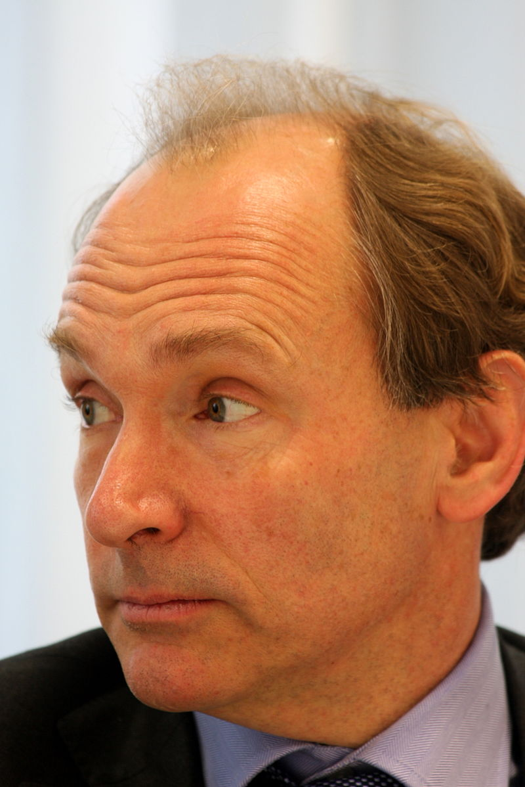
Tim Berners-Lee
« Timothy John Berners-Lee, né le 8 juin 1955 à Londres, est un informaticien britannique, principal inventeur du World Wide Web (WWW) au tournant des années 1990 lors de ses travaux au CERN. […] Depuis 1994, il préside le World Wide Web Consortium (W3C), organisme qu'il a fondé. Il est lauréat du prix Turing 20161.
Tim Berners-Lee est considéré comme l'inventeur du HTML en 1992. Il fut aidé à ses débuts par l'ingénieur et informaticien belge Robert Cailliau qui cosigna notamment avec lui, en novembre 1990, un document désormais entré dans l'Histoire et intitulé « WorldWideWeb : Proposition pour un projet hypertexte».
« Le 12 mars 2017, à l'occasion du 28e anniversaire du Web, Tim Berners-Lee a publié une lettre ouverte dans laquelle il exposait son avis sur les trois problèmes empêchant le Net de « réaliser son vrai potentiel d'outil au service de toute l'humanité » : les fausses nouvelles, la publicité politique et l'usage abusif de données personnelles. Sa fondation (Fondation Web) envisage de travailler sur ces questions. Il encourage Facebook et Google à continuer leur lutte contre les fausses nouvelles et appelle à une réglementation des campagnes politiques en ligne. Il plaide également pour une transparence algorithmique améliorée, afin de rendre plus compréhensibles les décisions qui affectent ou gouvernent nos vies » (Wikipédia).

Slide 213
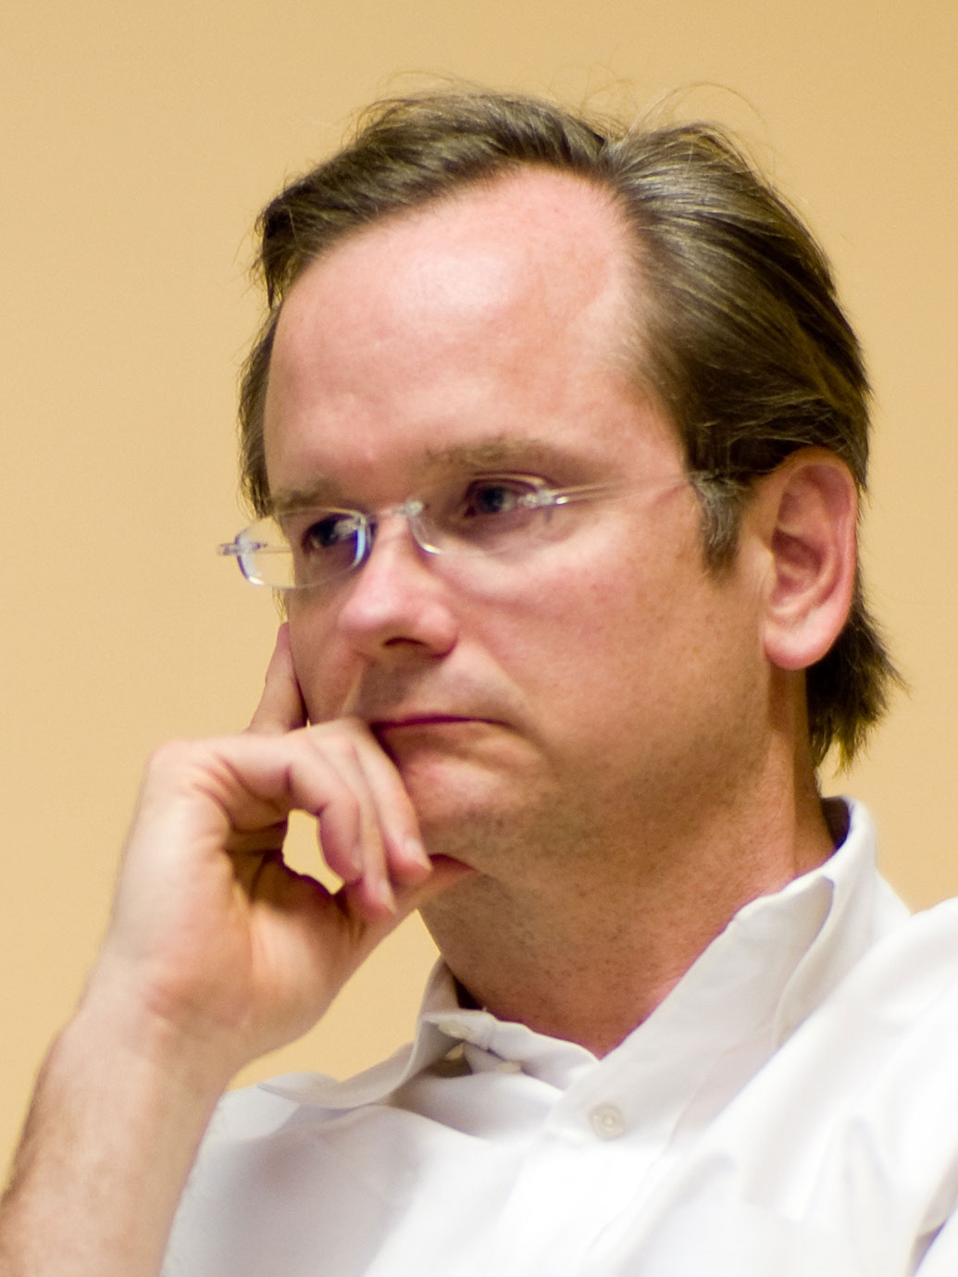
Lawrence Lessig
Lawrence Lessig, né le 3 juin 1961 à Rapid City (Dakota du Sud), est un juriste américain de notoriété internationale. En 2010, il est professeur de droit (C. Wendell and Edith M. Carlsmith Professor of Law) au Harvard Law School (université Harvard, Massachusetts) où il a fondé le Center for Internet and Society.
Spécialiste de droit constitutionnel et de droit de la propriété intellectuelle, il est un défenseur réputé de la liberté sur Internet et s’oppose à une interprétation extensive du droit d'auteur qui porte atteinte au potentiel de création et aux échanges en ligne. Il est l'une des voix les plus écoutées dans les débats sur les limites du droit d’auteur et sur le développement mondial de l'Internet. Il est fondateur et président du conseil d'administration de l'organisation Creative Commons. (Source : Wikipédia)

Slide 214
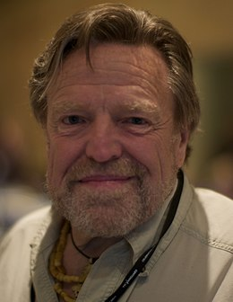
John Perry Barlow
John Perry Barlow a été parolier du groupe de rock psychédélique Grateful Dead. Il s'intéresse à l'informatique à partir des années 1980. En 1990, John Perry Barlow est l'un des cofondateurs de l'Electronic Frontier Foundation avec Mitch Kapor et John Gilmore. Steve Wozniak et Stewart Brand rejoignent son conseil d’administration. Il est connu pour sa « Déclaration d'indépendance du cyberespace », un texte écrit lors du forum de Davos de 1996, pour protester contre une loi de censure sur les télécoms que venait de signer le vice-président américain Al Gore.
Après cette déclaration, John Perry Barlow devient un militant du mouvement d'une cyberculture libertaire, s'opposant aux tentatives de censure et de régulation d'Internet par les Etats. Le 17 décembre 2012, il participe à la création de Freedom of the Press Foundation, fondé par le lanceur d'alerte Daniel Ellsberg une association de soutien et de financement d'actions d'intérêt public axées sur la liberté d'expression et la liberté de la presse. Il décède le 7 février 2018, à l’âge de 70 ans, à son domicile de San Francisco, en Californie (Source : Wikipédia).

Slide 215
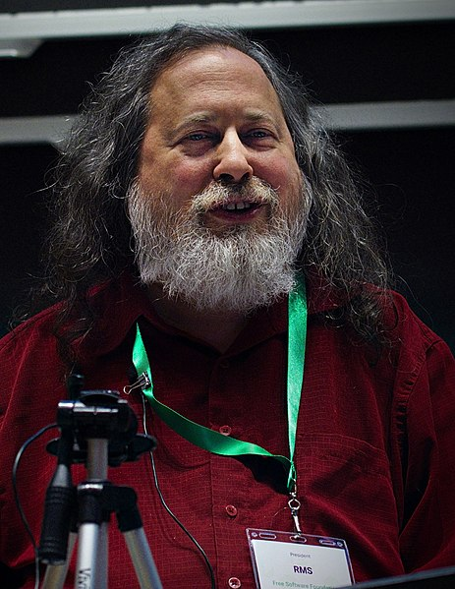
Richard Stallman
« Richard Matthew Stallman, né le 16 mars 1953 à Manhattan, connu aussi sous les initiales rms (en minuscules), est un programmeur et militant du logiciel libre. Initiateur du mouvement du logiciel libre, il lance, en 1983, le projet GNU et la licence publique générale GNU connue aussi sous le sigle GPL. Il a popularisé le terme anglais « copyleft ». Programmeur renommé de la communauté informatique américaine et internationale, il a développé de nombreux logiciels dont les plus connus des développeurs sont l’éditeur de texte GNU Emacs, le compilateur C de GNU (GCC), le débogueur GNU (gdb) mais aussi, en collaboration avec Roland McGrath, le moteur de production GNU Make.
Depuis le milieu des années 1990, il consacre la majeure partie de son temps à la promotion des logiciels libres auprès de divers publics un peu partout dans le monde. Depuis quelques années, il fait campagne contre les brevets logiciels et la gestion des droits numériques (DRM). Le temps qu’il alloue encore à la programmation est consacré à GNU Emacs, bien qu’il ne soit plus le mainteneur principal depuis février 2008. Il gagne sa vie en partie avec les cachets de conférencier qu’on lui donne à l’occasion ou des prix qu’on lui remet.» (Wikipédia)

Slide 216
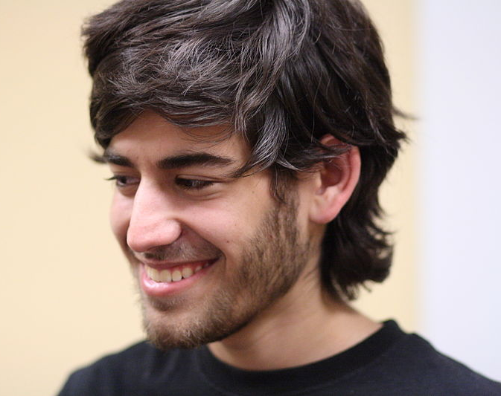
Aaron Swartz
Aaron Swartz, né le 8 novembre 1986 à Chicago et mort le 11 janvier 2013 à New York, est un informaticien, écrivain, militant politique et hacktiviste américain. C’est un enfant précoce qui lit à 3 ans. Fervent partisan de la liberté numérique, il consacra sa vie à la défense de la « culture libre », convaincu que l'accès à la connaissance est un moyen d'émancipation et de justice. Aaron Swartz a eu une influence décisive dans l’essor d’Internet. Il participa au développement de plusieurs techniques, notamment le format flux RSS ou encore celle des licences Creative Commons (CC). Sa contribution ne s'arrête pas au plan technique, il fut aussi connu pour ses efforts de démocratisation de l’information sur le web en manifestant contre des projets de loi tels que la Stop Online Piracy Act (SOPA).
Écrivain prolifique sous différentes formes (blogs, pamphlets politiques, textes de conférences), l'ouvrage Celui qui pourrait changer le monde (paru en français en 2017) rassemble ses principaux textes qui reflètent son engagement intellectuel sur des enjeux sociétaux dont le droit d'auteur, la liberté d'accès des connaissances et des savoirs dont les publications scientifiques ou la transparence en politique. Il a étendu ses réflexions dans le domaine de la sociologie, l'éducation civique et politique. Il se suicide le 11 janvier 2013 à l'âge de 26 ans dans son appartement. Son procès fédéral en lien avec des accusations de fraude électronique devait débuter le mois suivant. (Source : Wikipédia)

Slide 217
Extraits de deux guides du lanceur d’alerte (Covéa, Défenseur des doits)

Slide 218
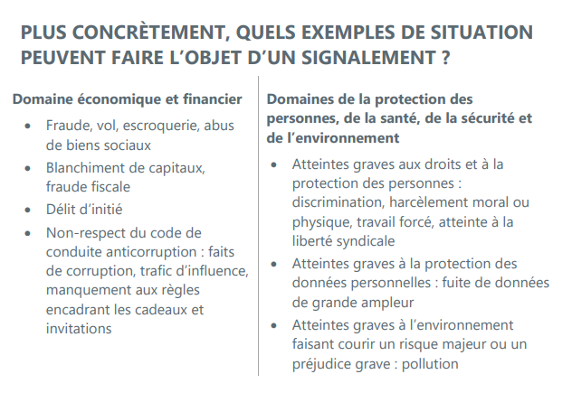
Guide pratique du lanceur d’alerte Covéa

Slide 219
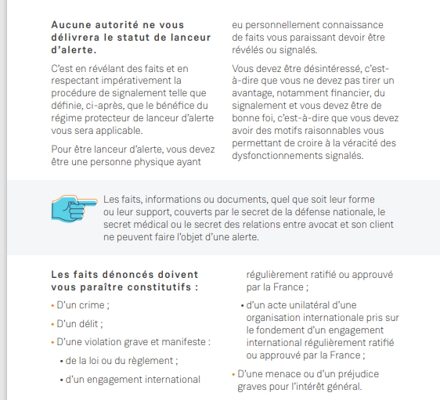

Slide 220
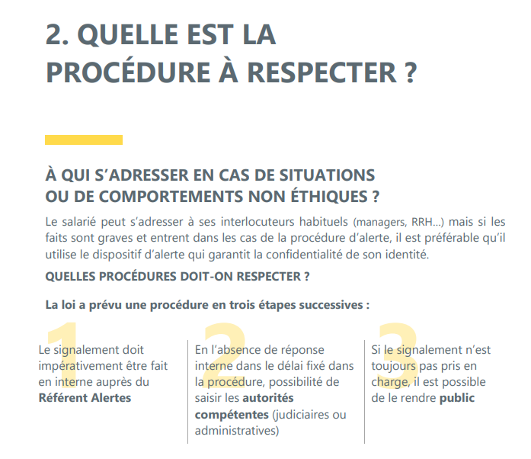

Slide 221
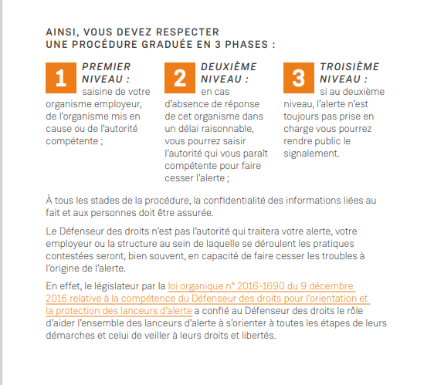

Slide 222
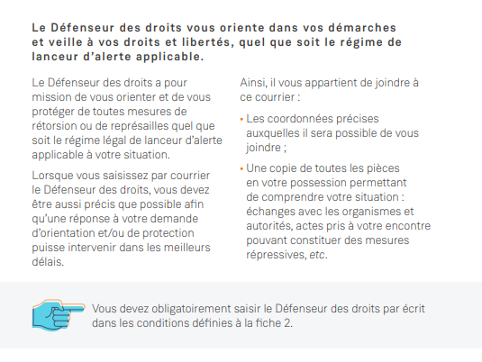

Slide 223
Une charte éthique pour les ingénieurs

Slide 224
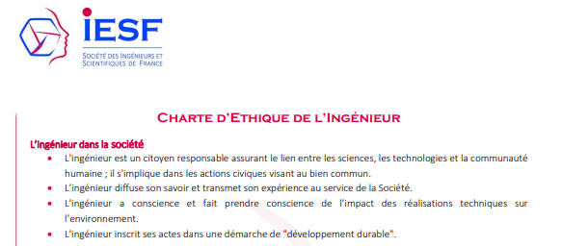

Slide 225
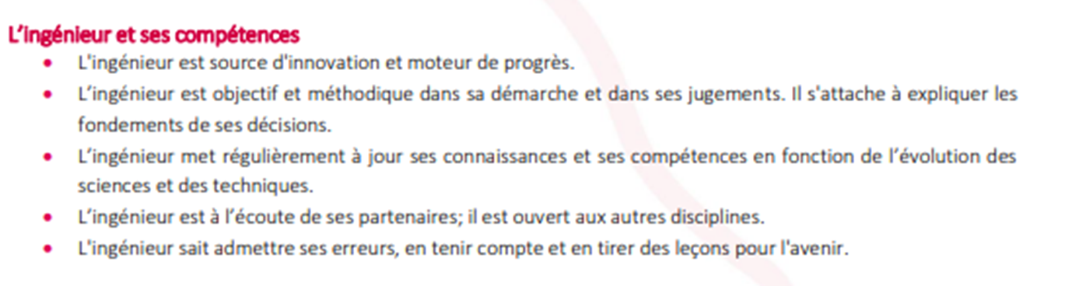

Slide 226
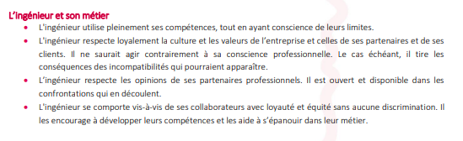

Slide 227
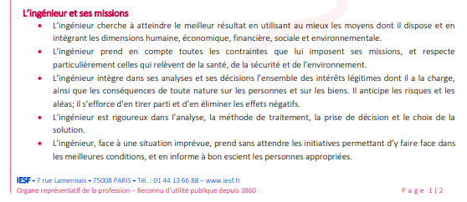

Slide 228
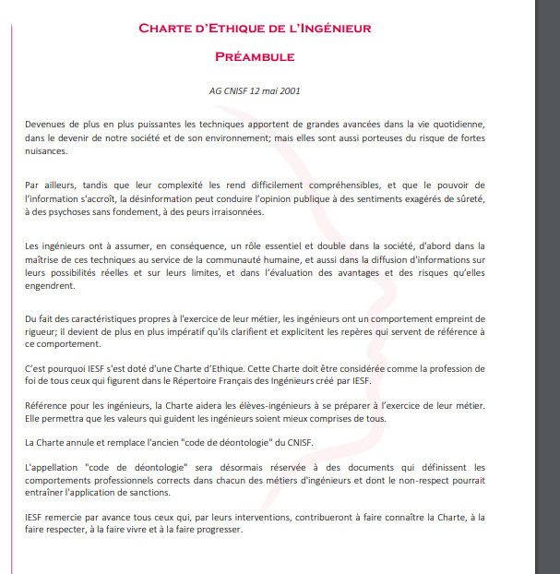

Slide 231
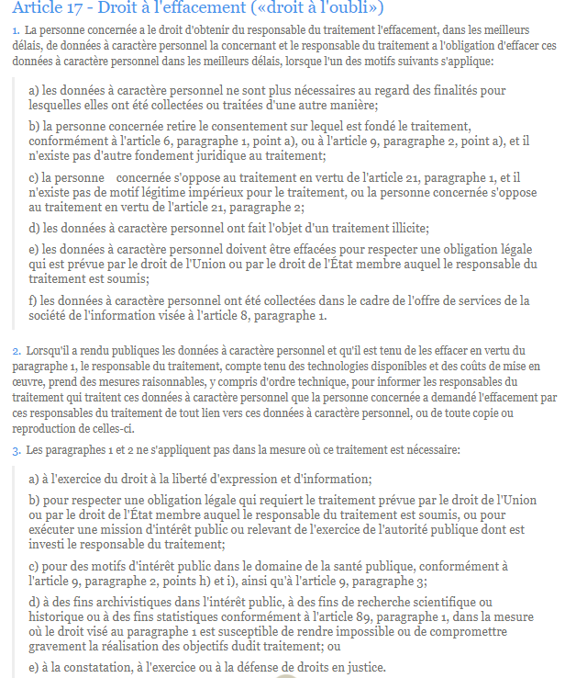

Slide 233
Repères sur l’histoire du numérique

Slide 234
« On ne peut qu'être fasciné par la vitesse à laquelle s'est faite ensuite la transformation du monde numérique. En 1989, Tim Berners-Lee et Robert Cailliau définissent la structure du World Wide Web. En 1994, Jeff Bezos crée Amazon. En 1997, Deep Blue, l'ordinateur d'IBM, bat le champion du monde des échecs, Garry Kasparov. En 1998, Sergey Brin et Larry Page fondent Google. En 1999, le Wi-Fi est initié par la société Interbrand. En 2000, Bill Clinton autorise l'utilisation du GPS à des fins civiles. En 2003, le séquençage complet du génome humain est achevé. En 2005, Jawed Karvin met en ligne une vidéo «Moi au zoo » et invente YouTube. En 2006, Jack Dorsey envoie le premier «tweet» avec une technologie qu'il a créée, Twitter. La même année, Facebook, jusque-là réservé aux étudiants, passe en accès libre. En 2007, Steve Jobs présente l'iPhone, en 2010 il récidive avec l'iPad. En 2012, un implant neuronal permet à une personne paralysée d'actionner par la pensée un bras robotisé. En 2018, un implant placé dans le cerveau d’un tétraplégique lui fait actionner par la pensée un exosquelette qui l’aide à marcher ». (Cohen, 2018)

Slide 235
Repères de l’histoire d’Internet
1973 | Définition du protocole TCP/IP : TCP (Transmission Control Protocol) et IP (Internet Protocol).
1979 | Création des NewsGroups (forums de discussion Usenet) par des étudiants américains.
1983 | Adoption du protocole TCP/IP et du mot « Internet ».
1983 | Premier serveur de noms de sites (serveur DNS).
1984 | 1 000 ordinateurs connectés.
1987 | 10 000 ordinateurs connectés.
1989 | 100 000 ordinateurs inter-connectés.
1990 | Disparition d'ARPANET (démilitarisé). Remplacé par Internet (civil).
1991 | Annonce publique du World Wide Web (Tim Berners-Lee).
1992 | 1 000 000 ordinateurs connectés.
1993 | Apparition du Navigateur web NCSA Mosaic.
1996 | 36 000 000 ordinateurs connectés.
2000 | Explosion de la bulle Internet (368 540 000 ordinateurs connectés).
2014 | La barre du milliard de sites web est franchie.
2021 | 4 600 000 000 ordinateurs connectés.
Source : Wikipedia
Notes:
https://fr.wikipedia.org/wiki/Histoire_d%27Internet

Slide 236
Glossaire

Slide 237
Désinformation :…
Ere post-factuelle : …
Influence numérique étrangère : …
Infox (fake news) : …
Information piège à clics : …
Mésinformation :…

